Slide 1

栃木県における
新型コロナウイルス感染症対策
～ 前例のない感染症への対応記録 ～
【第１波～第８波】
2020/2～2023/5
令和５(2023)年6月30日
栃木県新型コロナウイルス感染症対策本部

Slide 2
○ 本資料は、令和5（２０２３）年５月７日までに公表した資料（例：第98回栃木県新型コロナウイルス感染症対策本部会議資料）などから、本県のコロナ対策に係る部分について、記載内容や表などを抜粋し時点更新等を加えたものである。
各種データは、令和５（２０２３）年５月７日時点の内容を掲載しているが、内容によっては、集計時点が前後する場合があるので、ご留意いただきたい。
○ また、本資料の新型コロナウイルスの発生状況や各種対策については、概ね時系列で整理したほか、対策毎に概要を取り纏めたものであり、新型コロナウイルス感染症対策の取組のインデックスとしての位置付けとしている。

Slide 3
はじめに
3
○ 令和元(2019)年12月、中国湖北省武漢市において、原因不明の肺炎患者が複数報告され、後に新型のコロナウイルス(SARS-Cov2)による新型コロナウイルス感染症(Covid-19)とされた。このウイルスは瞬く間に世界中に拡が
り、令和２(2020)年１月16日には国内１例目の患者が報告された。
栃木県では令和２(2020)年１月31日に栃木県新型コロナウイルス感染症対策本部※を設置し警戒を強めてきたが、同年２月22日、本県１例目の新型コロナウイルス患者が確認されることとなった。
※設置当初の名称は「新型インフルエンザ等感染症対策本部」。「新型コロナウイルス感染症対策本部」は通称。
○ それから約３年に及ぶ新型コロナウイルスとの長い闘いに、県は「県民の命と暮らしを守る」ことを最優先に取組み、最前線でウイルスと対峙する医療従事者の方々をはじめ多くの県民・事業者のご尽力とご協力をいただきながら、国や市町、専門家とも連携して８つの波を乗り越えてきた。この資料は、これまでの本県における新型コロナウイルス感染症の発生状況と、様々な検討と検証を重ねながら講じてきた対策を整理したものである。
○ 令和５年５月８日からは新型コロナウイルス感染症の感染症法上の位置づけが、新型インフルエンザ等感染症から５類感染症に変更されたが、このウイルスに関する新たな知見の集積や本県も含めた全国の取組への多角的な評価も加え、将来起こりうる有事に対し、より有効な備えと施策立案がなされることを期待する。

Slide 4
目 次
4
はじめに・・・・・・・・・・・・・・・・・・・3
○新型コロナウイルス感染症対策本部の組織体制 ・5
○国・市町、医療関係者等との連携・・・・・・・14
○陽性者数の推移と主要な県の対策・・・・・・・18
○第Ⅰ期から第Ⅵ期の振り返り（概要）・・・・・24
○新規感染者数の推移（第１波～第８波） ・・・52
○警戒度指標（早期探知指標）等の推移 ・・・・56
○相談体制・検査体制等
➢相談体制の概要・・・・・・・・・・・・・・68
➢検査体制の概要・・・・・・・・・・・・・・72
➢積極的疫学調査の実施・・・・・・・・・・・78
○保健・医療提供体制
➢入院等の体制・入院調整・外来医療・・・・・83
➢施設における感染対策・医療支援・・・・・・101
➢宿泊療養・自宅療養・・・・・・・・・・・・104
➢医療用物資・・・・・・・・・・・・・・・・108
➢水際対策・・・・・・・・・・・・・・・・・110
➢保健所体制・機能の強化・・・・・・・・・・112
○感染拡大防止等に係る各種対策
➢新型コロナワクチン接種の推進・・・・・・115
➢クラスター対策・・・・・・・・・・・・・121
➢飲食店第三者認証制度等・・・・・・・・・123
➢飲食店等の見回り、施設の使用制限に係る対応・126
➢高齢者への支援・・・・・・・・・・・・・130
➢障害者への支援・・・・・・・・・・・・・132
➢子ども等への支援・・・・・・・・・・・・134
➢災害時の対策・・・・・・・・・・・・・・137
➢学校における対策・・・・・・・・・・・・140
➢本県に居住する外国人への対応・・・・・・143
➢医療従事者を応援する取組・・・・・・・・145
➢人権に関する施策・・・・・・・・・・・・147
➢警戒度基準（主な指標及び目安）の改訂・・150
➢県民・事業者への要請・・・・・・・・・・166
➢県有施設の制限・・・・・・・・・・・・・175
➢事業者への支援・・・・・・・・・・・・・178
➢消費・観光需要喚起対策・・・・・・・・・184
➢県民等に向けた広報・情報発信・・・・・・188
➢予算の対応状況・・・・・・・・・・・・・191
新型コロナウイルス感染症対策本部の組織体制
各関係機関との連携
各期間における感染状況等（概要）
新型コロナウイルスの発生状況等
警戒度レベルと県民・事業者への要請
本県における対策
社会経済活動に係る支援策
県民等に向けた広報・情報発信
予算の対応状況

Slide 5
5
新型コロナウイルス感染症
対策本部の組織体制

Slide 6
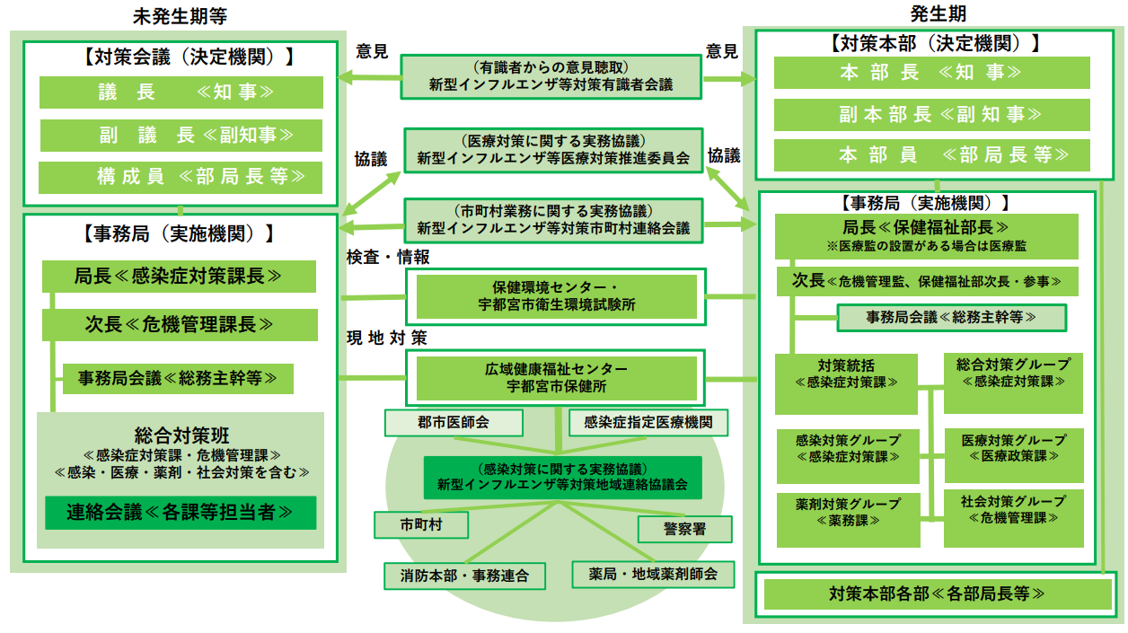
対策本部の組織体制について
6
都道府県対策本部の設置 新型インフルエンザ等対策特別措置法(平成二十四年法律第三十一号)
【都道府県対策本部の設置】
第22条
第15条第1項の規定により政府対策本部が設置されたときは、都道府県知事は、都道府県行動計画で定めるところにより、直ちに、都道府県対策本部を設置しなければならない。
2 都道府県対策本部は、当該都道府県及び当該都道府県の区域内の市町村並びに指定公共機関及び指定地方公共機関が実施する当該都道府県の区域に係る新型インフルエンザ等対策の総合的な推進に関する事務をつかさどる。
【都道府県対策本部の廃止】
第25条 第21条第1項の規定により政府対策本部が廃止されたときは、都道府県知事は、遅滞なく、都道府県対策本部を廃止するものとする。

Slide 7
対策本部の組織・人員体制について
7
2020.1.31～3.25 栃木県新型コロナウイルス感染症対策本部
【設置根拠】新型コロナウイルス感染症対策本部設置要綱 【事務局の構成】 事務局長：保健医療監 ／ 事務局次長：危機管理監 ／ 事務局員：健康増進課及び危機管理課の職員
2020.3.26～ 栃木県新型コロナウイルス感染症対策本部
健康増進課 | 2020. 4. 2 | 対策本部事務局の活動開始（設置は2020.3.26） 事務局長 ：保健福祉部長（保健医療監の設置があるときは保健医療監） 事務局次長 ：保健福祉部次長又は保健福祉部参事、危機管理監 事務局グループ員：健康増進課（感染症対策課）及び構成課の職員 （対策統括、総合対策G、感染対策G、医療対策G、薬剤対策G、社会対策G）
 | 2020. 4.12 | 事務局に特命班設置 検査体制の構築、宿泊療養施設の設置 【～6月】10名程度動員
 | 2020. 7. 1 | 感染症対策室の設置 コロナ対策の恒常化を踏まえ、常勤職員による事務局体制の強化 新型インフルエンザ等対策担当 7名 → 21名【本務17、兼務４】
 | 2020.12.25 | 本務職員４名、兼務職員６名増員 宿泊療養施設の増設、自宅療養・入院調整体制の強化
 | 2021. 1.14 | 兼務職員27名増員 ワクチン臨時接種への対応、宿泊療養施設の増設等
【設置根拠】新型インフルエンザ等対策特別措置法・栃木県インフルエンザ等対策本部条例・新型インフルエンザ等対策
本部の組織及び運営に関する要綱
【事務局の主な動き】
特別な対応を除き業務の
逼迫状況に応じて構成員
を招集
59名体制で
スタート

Slide 8
対策本部の組織・人員体制について
8
2020.3.26～ 栃木県新型コロナウイルス感染症対策本部
感染症対策課 | 2021. 4. 1 | 感染症対策課の設置 健康増進課から感染症対策業務を移管、常勤職員による事務局体制の強化 感染症対策室31名【本務21、兼務10】 → 51名【本務31、兼務20】
 | 2021. 6. 1 | 兼務職員12名増員 県営接種会場の設置
 | 2021. 7. 1 | 兼務職員７名増員 ワクチン接種推進班の設置
 | 2021. 8.10 | 兼務職員10名増員 宿泊療養施設の増設、自宅療養体制の強化
 | 2021. 8.27 | 兼務職員17名増員 宿泊療養施設の増設、県営接種会場の設置等
 | 2021.12～ | 兼務職員10名増員 県営接種会場の設置【～３月まで増員】
感染症対策課 | 2022. 1.28 | ～全庁応援体制の整備（動員者名簿の作成）～ 各部局は割り振り数に従い、一定期間（１～３ヶ月）の動員者名簿を作成 一定期間終了後、必要に応じて名簿を更新
感染症対策課 | 2022. 4. 1 | 感染症対策課の職員増員 常勤職員による事務局体制の強化 51名【本務31、兼務20】 → 60名【本務36、兼務24】
 | 2022. 7～8 | １日当たり10名程度動員 HER-SYS代行入力
 | 2022. 8. 1 | 入所調整センターの設置 宿泊療養施設の入所調整業務を派遣職員による対応に変更
 | 2022. 8.31 | 兼務職員３名増員 転退院調整体制の強化
 | 2023. 1. 1 | 感染症対策課の本務職員増員 60名【本務36、兼務24】 → 60名【本務41、兼務19】
【事務局の主な動き】
特別な対応を除き業務の
逼迫状況に応じて構成員
を招集
特別な対応を除き業務の逼迫状況に応じて名簿から動員
2022.2.21 156名体制
（最大人数）
※ 上記のほか、宿泊療養施設の運営（2020.5～）、患者搬送（2020.12～2021.10）、臨時医療施設の設置・運営（2021.12～）、
保健所支援（2021.7～）に係る動員を実施
※ 動員された構成員・兼務職員は、動員の理由となった業務が終了、もしくは業務の逼迫状況が解消された時点で引上げ

Slide 9
対策本部事務局の体制について
9
対策統括グループ
社会対策グループ
①事務局長、事務局次長への助言に関すること。
②状況等の分析、予測に関すること。
③対策全体の企画立案に関すること。
④各グループへの助言に関すること。
⑤対策に係る全体調整・進行管理に関すること。
⑥報道機関に関する調整に関すること。
①とちまる安心認証に関すること。
②イベントの制限等に関すること。
③事業者への情報提供等に関すること。
④生活相談センターの設置・運営に関すること。
⑤飲食店への営業時間短縮要請に係る他部局との調整
に関すること。
⑥その他社会対策に関すること。
総合対策グループ（総務チーム、広報・相談チーム）
①県民への情報提供・普及啓発に関すること。
･記者会見 報道発表、広報誌の活用
･YouTube広告、LINE「栃木県・新型コロナ対策
パーソナルサポート」の活用
②県政記者クラブ、広報班との連絡調整に関すること。
③相談体制の確保及び相談への対応に関すること。
･受診・ワクチン相談センター(コールセンター)の
設置・運営
･生活相談センターも含めた相談体制全般の調整
①本部事務局の庶務に関すること。
②本部会議、事務局会議等に関すること。
③本部長報告及び議会報告に係る資料の作成に関する
こと。
④対策本部と各部との連絡調整に関すること。
⑤栃木県基本的対応方針に関すること。
⑥国及び自治体等関係機関の情報収集、連絡調整に関
すること。
⑦他グループに属さない又はまたがる事務に関するこ
と（初期対応）。
<<総務チーム>>
<<広報・相談チーム>>

Slide 10
対策本部事務局の体制について
10
医療対策グループ（入院調整チーム、宿泊療養チーム、自宅療養チーム）
①広域入院調整に関すること。
･保健所が圏域内で入院先を確保できない場合の
入院調整
②重症化に伴う転院調整に関すること。
③後方支援医療機関の活用に関すること。
④発生施設支援チームに関すること。
⑤その他医療対策に関すること。
①宿泊療養施策の企画全般に関すること。
②宿泊療養施設の設置・運営に関すること。
・療養可能室数最大 1,110室（確保協定含む）
・入所調整センターの設置・運営
③患者搬送に関すること。
・民間救急車の活用、タクシー事業者への委託
④災害時の対応に関すること。
･災害発生時の宿泊療養施設の受入体制の構築
≪入院調整チーム≫
≪宿泊療養チーム≫
①自宅療養者への医療提供体制の確保に関すること。
･往診及び電話(オンライン)診療、訪問看護の実施
･健康フォローアップセンターによる健康相談、
陽性登録 等
②保健所における健康観察体制に関すること。
･保健所への看護師派遣
･夜間コールセンターの設置・運営
③生活支援体制の確保に関すること。
･配食セットの配送、パルスオキシメータの貸出
･市町と連携した災害時における自宅療養者の避
難実施体制
薬剤対策グループ
≪自宅療養チーム≫
①医療用物資の備蓄保管及び配送業務に関すること。
･医療用物資
サージカルマスク、ガウン、フェイスシールド、
手袋、 N95マスク
②経口治療薬に関すること。
･経口治療薬
ラゲブリオ (MSD社)、パキロビッド®パック(ファ
イザー社)、ゾコーバ（塩野義製薬）
③薬剤提供体制に関すること。
･県内薬局による、自宅療養者等への薬剤提供体制
の確保

Slide 11
対策本部事務局の体制について
11
感染対策グループ
①サーベイランス・公表資料作成・患者台帳の整理に関すること。
②積極的疫学調査・感染対策に関すること。
・患者対応 ・濃厚接触者対応 ・職場・施設等 ・クラスター対応
③水際対策に関すること（検疫対応）。
④検査に関すること。
・検査体制の確保（高齢者施設・変異株・PCR・ゲノム解析等）
・行政検査・無料検査・公費負担
⑤ゲノム解析情報共有に関すること。
⑥診療検査医療機関（発熱外来）、地域外来・検査センターに関すること。
⑦その他感染症に関すること。
ワクチン接種推進担当（R3.7.1 チームから班、 R5.4.1 班から担当へ）
●【市町・職域支援チーム】
①市町における接種体制の確保支援/調査分析に関すること。
②職域における接種体制の確保支援に関すること。
③市町へのワクチン等の配分、融通に関すること。
④県民等へのワクチン接種全般に係る周知・啓発に関すること。
⑤接種体制確保事業費国庫補助金、緊急包括支援交付金等に関すること。
●【県営会場チーム】
会場担当：県営接種会場（とちぎワクチン接種センター）の企画・運営に関すること。
県央会場（とちぎ健康の森［宇都宮市］）、県南会場（ロブレ［小山市］）、県北会場（矢板
市文化会館）、安足会場（ビバモール足利堀込） など
予約担当：予約システム、予約枠の管理に関すること。
県民等への県営接種会場における接種に係る周知・啓発に関すること。
人材担当：医療従事者（医師、看護師、薬剤師）の確保、業務シフトの調整、報酬の支払いに関すること。

Slide 12
対策本部事務局の体制について（対策本部事務局外）
12
医療政策課 臨時医療施設整備特命チーム
①施設の整備・支援に関すること。
・臨時医療施設の整備及び運営支援、医薬品・消耗品等の調達
②医師等医療従事者の確保等に関すること。
・臨時医療施設に勤務する医師・看護師等の募集等
③入退院調整、搬送調整に関すること。
・臨時医療施設及び医療対策グループ入院調整チーム等との調整
・入退院患者及び外来患者の搬送調整

Slide 13
13
各関係機関との連携

Slide 14
14
～ 国・市町、医療関係者等との連携～

Slide 15
国・市町、医療関係者との連携
15
国
市町
医療関係者
≪連携会議≫
≪県・市町連携会議≫
≪医療対策推進委員会
及び検査体制協議会≫
【目 的】
【目 的】
・緊急事態措置の実施に関する事項等について、迅速な情報共有を行うとともに、迅速に具体的対策の調整を事務レベルで行う。
・市町との連携体制を確立するため、県民に対する情報提供、予防接種体制等について協議し、体制整備を推進する。
【目 的】
・医療対策を円滑に推進するための関係機関との実務協議を行う。
【構成員】
【構成員】
【構成員】
・各市町の感染症対策主管課
予防接種関連業務主管課担当者 等
・内閣官房新型コロナウイルス感染症
対策推進室内閣官房審議官
各都道府県副知事 等
県医師会、郡市医師会、県病院協会、県看護協会、感染症指定医療機関、県薬剤師会、県医薬品卸協会、県臨床検査技師会、県保健衛生事業団
【開催状況（WEB会議・対面会議）】
【開催状況（WEB会議）】
・第1回県・市町連携会議(R2.2.13)
～第47回県・市町連携会議(R5.4.28)
R1年度： 3回 R2年度：11回
R3年度：20回 R4年度：12回
R5年度： 1回
★緊急事態措置下
【開催状況（WEB会議・対面会議）】
・緊急事態措置の実施に関する国と
都道府県との連携会議
（R3.1.19～R3.2.5）計９回
R2年度
（R2.4.16～R3.12.18） 計９回
R3年度
（R3.4.27～R3.11.26） 計５回
R4年度
（R4.9.16 ～R5.3.22） 計３回
R5年度
未開催
≪市町村長会議≫
・緊急事態措置区域）連携会議
（R3.8.19～R3.9.13）計３回
【開催状況（WEB会議・対面会議）】
市町村長会議（R2.3.20～ R5.4.28 ）
R1年度：１回 R2年度：６回
R3年度：２回 R4年度：１回
R5年度：１回
⇒外出自粛、時短要請、医療提供体制確保等についての地方自治体の取組等を説明・情報共有を行った。
・主な協議事項等
コロナウイルス感染症の発生動向
ＰＣＲ検査体制
帰国者・接触者外来
医療提供体制 等
≪副市町長会議≫
■まん延防止等重点措置下
【開催状況（WEB会議・対面会議）】
副市町長会議（R2.2.28～R4.11.17）
R1年度：１回 R2年度：１回
R3年度：10回 R4年度：４回
・連携会議(R3.8.10)計１回

Slide 16
有識者会議の開催
16
有識者会議
【目 的】
【根拠法令】
～県の対策（案）に関して学識経験者から意見聴取～
①新型インフルエンザ等対策特別措置法（以下「特措法」とい
う）第7条第3項の規定に基づく意見
②特措法第7条第9項で準用する第7条第3項に基づく意見
③①及び②のほか、新型インフルエンザ等対策の円滑な推進
を図るために必要な意見
④新型インフルエンザ等の発生時に、その対策に関する必要
な意見
・特措法第７条第８項で準用する第６条第５項の規定
【開催状況（WEB会議・対面会議・書面会議）】
R2年度
（R2.4.17～R3.3.19）計42回
R4年度
（R4.4.8～R5.3.14） 計19回
R3年度
（R3.4.8～R4.3.17）計33回
R5年度
（R5.4.28）計1回
【構成員】
・公衆衛生に関する分野：県医師会、県病院協会、感染症の専門家（医師）
・社会機能に関する分野：法学者、経済団体代表者、労働者団体代表者

Slide 17
17
各期間における感染状況等（概要）
本県１例目を確認した２０２０年２月２２日～２０２３年５月７日までの全国的な感染の拡大と収束の傾向を踏まえ、本書においては以下のように各期間（第１波～第８波）を定義した。また、その感染拡大の主流となった株の種類等に応じ、第Ⅰ～ Ⅵ期に分け、各期の感染状況等概要を取り纏めた。
【全期間】 ２０２０年 ２月２２日～２０２３年 ５月 ７日
第Ⅰ期 （第１波） ２０２０年 ２月２２日～２０２０年 ６月３０日
（第２波） ２０２０年 ７月 １日～２０２０年１０月３０日
（第３波） ２０２０年１１月 １日～２０２１年 ２月２８日
第Ⅱ期 （第４波） ２０２１年 ３月 １日～２０２１年 ６月３０日
第Ⅲ期 （第５波） ２０２１年 ７月 １日～２０２１年１１月３０日
第Ⅳ期 （第６波） ２０２１年１２月 １日～２０２２年 ６月３０日
第Ⅴ期 （第７波） ２０２２年 ７月 １日～２０２２年 ９月３０日
第Ⅵ期 （第８波） ２０２２年１０月 １日～２０２３年 ５月 ７日

Slide 18
18
～ 陽性者数の推移と
主要な県の対策 ～

Slide 19
各期間における陽性者数の推移
19
全期間 ２０２０年 ２月２２日～２０２３年 ５月 ７日
第Ⅰ期（第１～３波）２０２０年 ２月２２日～２０２１年 ２月２８日
第Ⅱ期 （第４波） ２０２１年 ３月 １日～２０２１年 ６月３０日
第Ⅲ期 （第５波） ２０２１年 ７月 １日～２０２１年１１月３０日
第Ⅳ期 （第６波） ２０２１年１２月 １日～２０２２年 ６月３０日
第Ⅴ期 （第７波） ２０２２年 ７月 １日～２０２２年 ９月３０日
第Ⅵ期 （第８波） ２０２２年１０月 １日～２０２３年 ５月 ７日
第Ⅵ期 （第８波）
■栃木県
（宇都宮市分含む）
第Ⅴ期 （第７波）
第Ⅰ期
（第１～３波）
第Ⅱ期
（第４波）
第Ⅲ期
（第５波）
第Ⅳ期
（第６波）
【令和4年9月26日まで】
・栃木県と宇都宮市分を区別して表示。
■栃木県（宇都宮市分除く）
2020年
2021年
2022年
2023年
栃木県（宇都宮市除く）
■

Slide 20
県内陽性者数等の推移と主要な県の対策（まとめ）
20
第１波
（R2.2～6）
第２波
（R2.7～10）
第３波
（R2.11～）
（人）
（人）
・指定感染症指定（2/1）
陽性者数
・ダイヤモンド･プリンセス号内陽性確認（2/5）
･菅首相就任(9/16)
重症者数
・緊急対応策（第一弾）（2/13）
･HER-SYS（ハーシス）全国展開（5/29）
・緊急対応策（第二弾）（3/10）
･接触者確認アプリCoCoA(ココア)導入（6/19）
･新型インフル特措法改正（3/13公布・3/14施行）
･GoToトラベルキャンペーン全国展開（10/1）
･特措法に基づく政府対策本部設置（3/26）
･GoToトラベルキャンペーン開始（東京発着除く）（7/22）
・緊急事態措置
（4/16～5/15）
【主な改正点】
・特措法に暫定的に新型コロナを追加
・医療危機警報①
（12/24～1/11）
・県対策本部設置（1/31）
・対策本部事務局立ち上げ（3/26）
・県央第一宿泊療養施設 開設（5/5）
･受診・相談センター開設
（11/1）
2/22
2/26
県内初の感染者確認
政府が全国一斉休校要請
･「新型コロナ感染防止対策
取組宣言」開始
（6/22）
･県民向けマスク確保運動開始（4/22）
陽性者数
21人（9/14）
重症者数
令和2年（2020年）

Slide 21
県内陽性者数等の推移と主要な県の対策（まとめ）
21
第３波
（～R3.2）
第４波
（R３.3～6）
第５波
（R3.7～11）
（人）
（人）
･特措法及び感染症法の一部改正（2/3公布・2/13施行）
･自衛隊東京大規模接種センター開設（5/24）
･岸田首相就任(10/1)
陽性者数
重症者数
・特定警戒
（1/8～1/13）
・特定警戒
（2/8～2/21）
【主な改正点】
・まん延防止等重点措置創設
・宿泊療養や自宅療養を感染症法に位置づけ
・積極的疫学調査の実効性確保（命令・過料）
・県版まん延防止等
重点措置（8/2～8/7）
・緊急事態措置
（8/20～9/30）
・緊急事態措置
（1/14～2/7）
・まん延防止等重点措置（8/8～8/19）
・県版まん延防止等
重点措置（10/1～10/14）
・医療危機警報①
（12/24～1/11）
・医療危機警報②
（2/8～2/21）
・県南第一（宿） 開設（1/15）
・県北第一（宿） 開設（2/4）
・県南第二（宿）開設（9/16）
・県央第三（宿） 開設（9/17）
・県央第二（宿）開設（2/6）
･生活支援事業を実施（1/8）
･自宅療養者への往診事業開始（8/5）
･電話診療事業開始（2/6）
･夜間コールセンター設置（9/1）
･受診・ワクチン相談センター（コールセンター）設置（3/1）
･とちぎワクチン接種センター（計８か所）開設（6/16～12/20）
･医療従事者等向け
接種開始(2/19）
･一般向け接種
開始（4/12）
･職域接種開始（6/21）
・「会話する＝マスクする」運動の展開（1/29）
･第三者認証制度「とちまる安心認証」申請受付開始（5/17）
陽性者数
陽性者数
261人（8/21）
重症者数
170人（1/7）
22人（8/20）
令和3年（2021年）
⒒/30

Slide 22
県内陽性者数等の推移と主要な県の対策（まとめ）
22
第６波
（R3.12～R4.6）
第７波
（R4.7～9）
（人）
（人）
陽性者数
･発生届の全数届の見直し(9/26)
重症者数
陽性者数
・まん延防止等重点措置（1/27～3/21）
3,572人（７/29）
・BA.5対策強化宣言
（8/5～9/25）
・県央、安足第一
（臨時医療）開設（1/20）
・無料検査開始(12/25）
・県北第一（宿） 廃止（3/31）
・県北第二（宿） 開設（2/10）
・県南第三（宿） 開設（2/15）
・健康観察フォローセンター開設 (7/12）
・とちぎ健康フォローアップセンターに改組 (9/26）
・県央第四（宿） 開設（2/28）
陽性者数
1,122人（2/14）
･小児への３回目
接種開始（9/6）
･３回目接種
開始（12/1）
･とちぎワクチン接種センター
(計４か所)再開（1/15～）
･小児接種開始（2/21）
･４回目接種開始（5/25）
･オミクロン株対応ワクチン接種開始(9/20)
重症者数
重症者数
10人（2/20）
12人（8/28）
令和3年（2021年）
令和4年（2022年）
9/30

Slide 23
県内陽性者数等の推移と主要な県の対策（まとめ）
23
第８波
（R4.10～R5.5）
（人）
（人）
・5類感染症へ
位置づけ変更
（5/8）
陽性者数
･警戒度指標の
見直し(11/25)
重症者数
・コロナ・インフル同時流行注意報
（11/17～3/15）
陽性者数
･政府対策本部
及び
基本的対処方針
廃止（5/8）
3,335人（1/5）
・医療危機警報③
（1/19～2/7）
・県対策本部
及び
県基本的対応
方針廃止（5/8）
※5/7をもって廃止と公表
・県央南（臨時） 開設（12/28）、廃止（2/28）
・県南（臨時）休止（12/28）、廃止（4/1）
・安足（臨時）廃止（2/28）
・臨時無料検査拠点設置(12/24～1/12）
･とちぎワクチン接種センター（とちぎ健康の森）終了
（3/25）
･「会話する＝
マスクする」運動（3/12）
･「新型コロナ感染防止対策取組宣言」終了（5/8）
※5/7をもって終了と公表
重症者数
14人（1/19）
令和4年（2022年）
令和5年（2023年）

Slide 24
24
～ 第Ⅰ期から第Ⅵ期
の振り返り（概要） ～

Slide 25
新型コロナウイルス感染症第Ⅰ期の振り返り
25
１ 感染状況概況
第Ⅰ期 ２０２０年 ２月２２日～２０２１年 ２月２８日
(感染者数等）
【第１波】2020年2月22日に県内で初めてコロナ患者が確認され、海外渡航や東京都などと往来のある人から感染が拡大
【第２波】6月中旬からは、若い世代を中心とする「夜の街」や外国人コミュニティーでの感染が目立った。
【第３波】11月下旬には全世代で爆発的に感染が広がり、１月は月別最多の感染者数(2,271人)を確認した。
・７月以降飲食店、医療機関や高齢者施設等でクラスターが発生し、新規陽性者や濃厚接触者が急増したことにより、検査・医療提供体制や保健所業務が逼迫した。
（医療提供体制）
･新規感染者数の増加に伴い病床使用率についても１１月中旬以降上昇し、 １月１５日には第Ⅰ期最高値となる６０.５%を記録した。宿泊療養施設の開設（県央第一）や病床の更なる確保により医療提供体制の増強を進めた。
【確保病床数：１３０床（２/２２）→３３７床（１/１４）→３７７床（２/１）】
（人）
（％）
感染者数
1/15 60.5％
（337床）
10万人あたり新規感染者数：
－
病床使用率：
病床使用率
（確保病床数）
4/27 29.2％
（130床）
第２波
第３波
第１波

Slide 26
新型コロナウイルス感染症第Ⅰ期の振り返り
26
２ 感染状況分析
第Ⅰ期 ２０２０年 ２月２２日～２０２１年 ２月２８日
（人）
7日間累計の感染者数の推移
第３波
913人
第１波
第２波
18人
52人
R２（2020）年
R３（2021）年
【対象期間別・年齢別の新規感染者数とその割合】
【年齢別の人口10万人あたり新規感染者数（人）】
※1 非公表等により前頁累計と一致せず。
※1
※３
【死亡者数の年代別割合】
【重症者の年代別割合】
（総数：８１人）
（総数：６６人）
※３コロナ入院患者のうち、集中治療室(ICU)等での管理や人工呼吸器管理等が必要となった患者数
※2 栃木県毎月人口推計月報(令和3年10月1日現在、不詳を除く）に基づき、年齢別の人口10万人あたり新規感染者数を計算

Slide 27
新型コロナウイルス感染症第Ⅰ期の振り返り
27
３ 対策の実施状況
第Ⅰ期 ２０２０年 ２月２２日～２０２１年 ２月２８日
協力要請等の実施
･新型コロナウイルス感染症の特性などが十分に判明していない中、感染経路が特定できない症例が多数に上り、かつ全国的に急速な拡がりが確認された点などから、７都府県が令和２(2020)年４月７日、緊急事態措置を実施すべき地域とされ、16日には本県ほか全都道府県へ拡大。期間中は外出自粛要請や学校等への休止要請を行った。年末には医療危機警報を発出し、帰省や忘年会等の開催の慎重な判断など注意喚起した。
･令和３(2021)年１月上旬には感染経路に関する国の分科会の見解などから「会食・飲食による感染リスクを抑えるため、飲食店等への営業時間短縮の協力要請を実施し、２月上旬には２回目の医療危機警報を発出した。
【R2.4.16】
緊急事態宣言
不要不急の外出自粛要請、施設の使用制限の要請、学校、遊興施設等に対して休止要請
年末年始の帰省、忘年会や新年会の開催の慎重な判断やGoToEat事業の新規食事券発行の一時停止などの協力要請を行い注意喚起を実施
不要不急の外出自粛要請、酒類又はカラオケ設備を提供する飲食店等の営業時間の短縮要請（５時～２０時）、イベントの開催制限要請
県内外を問わず不要不急の外出自粛要請、飲食店等の営業時間の短縮要請 （５時～２０時）、酒類提供（１１時～１９時）、イベントの開催制限要請
日中も含めた不要不急の外出自粛要請、飲食店等の営業時間の短縮要請 （５時～２１時）、酒類提供（１１時～２０時）、イベントの開催制限要請 宣言の対象地域除外後も危機感を共有し感染拡大を防ぐための注意喚起を実施
【R2.12.24】
医療危機警報①
【R3.１.８】
特定警戒
【R3.１.14】
緊急事態宣言
【R３.２.８】
特定警戒
医療危機警報②
医療提供体制の増強
･3月17日 感染症指定医療機関以外での入院が可能となる。
･4月15日 入退院患者の入院先の確保やその搬送調整等に対応するため「入院医療調整本部」設置。
【 病 床 】
１３０床から＋２４７床増床し、合計３７７床を確保（２/１～）
県央第一宿泊療養施設開設９７室（５/５～）をはじめ、追加３施設の確保により、 宿泊療養可能室数：４６６室を確保（２/６～）
生活支援事業＜食料品や必要物資（消毒液等）＞（１/８～）や電話診療事業（２/６～）を開始
【 宿 泊 療 養 】
【療養支援等】

Slide 28
新型コロナウイルス感染症第Ⅰ期の振り返り
28
３ 対策の実施状況
第Ⅰ期 ２０２０年 ２月２２日～２０２１年 ２月２８日
ワクチンの接種体制等
･県内における円滑なワクチン接種の実施に向けた体制確保を推進するため、「新型コロナウイルスワクチン接種体制確保推進会議」等を開催し、関係団体や市町との連携強化や情報共有を図った。
【R3.2.4】
第１回栃木県新型コロナウイルスワクチン接種体制確保推進会議
医療従事者等向け先行接種用のファイザー社ワクチンを配送（県内計1,170回分）
医療従事者等向け先行接種の開始（NHO宇都宮病院）
【R3.2.17】
【R3.2.19】
その他各種対策
･マスク不足の解消、感染防止対策の見える化や県民等へ新型コロナウイルス感染症に関する情報提供を行い感染症対策に係る周知・啓発を行った。
【R2.４.22】
「県民向けマスク確保運動」開始
感染拡大防止協力金（県の休業要請・協力依頼に応じた事業者）申請開始
「新型コロナ感染防止対策取組宣言」開始
「とちまる安心通知（LINE）によるコロナ追跡システム」開始
受診・相談センター開設
営業時間短縮協力金（飲食店等）【第1弾】申請開始
「会話する＝マスクする」運動の展開
【R2.5.7】
【R2.6.22】
【R２.９.４】
【R２.11.1】
【R３.１.25】
【R３.１.2９】

Slide 29
新型コロナウイルス感染症第Ⅱ期の振り返り
29
１ 感染状況概況
第Ⅱ期 ２０２１年 ３月 １日～２０２１年 ６月３０日
（感染者数等）
・大都市部を中心に新規感染者の増加傾向が続き、東京都や沖縄県等には「緊急事態宣言」や「まん延防止等重点措置」が適用され事業者への時短要請やイベントの原則無観客開催要請が実施された。一方本県においては、ゴールデンウィーク中の県民・事業者らの協力もあり、他都道府県と比較すると、感染の急拡大の状況には至らなかった。しかしながら、感染力が強いアルファ株への置き換わりが進み、医療提供体制への負荷を確実に高めた。
（医療提供体制）
･新規感染者数の急激な増加等は見られなかったものの、変異株（アルファ株）への置き換わりに伴い、入院を要する患者が増加した。５月１６日には第Ⅱ期最高値となる４２.８%を記録した。医療提供体制への負荷は高まり、県版ステージ３「重点措置」の瀬戸際まで至った。【確保病床数：３７７床（３/１）→４０９床（３/５）→４４８床（６/１）】
（人）
（％）
感染者数
第４波
５/1６ ４２.８％
（４０９床）
10万人あたり新規感染者数：
－
病床使用率：
病床使用率
（病床数）
6/30

Slide 30
新型コロナウイルス感染症第Ⅱ期の振り返り
30
２ 感染状況分析
第Ⅱ期 ２０２１年 ３月 １日～２０２１年 ６月３０日
（人）
7日間累計の感染者数の推移
第４波
265人
R３（2021）年
【対象期間別・年齢別の新規感染者数とその割合】
【年齢別の人口10万人あたり新規感染者数（人）】
※1 非公表等により前頁累計と一致せず。
※1
※３
【死亡者数の年代別割合】
【重症者の年代別割合】
（総数：４３人）
（総数：１５人）
※３コロナ入院患者のうち、集中治療室(ICU)等での管理や人工呼吸器管理等が必要となった患者数
※2 栃木県毎月人口推計月報(令和3年10月1日現在、不詳を除く）に基づき、年齢別の人口10万人あたり新規感染者数を計算

Slide 31
新型コロナウイルス感染症第Ⅱ期の振り返り
31
３ 対策の実施状況
第Ⅱ期 ２０２１年 ３月 １日～２０２１年 ６月３０日
協力要請等の実施
・他都道府県に比べ新規感染者数はある程度抑えられたものの、病床使用率は４０％を上回る時期もあり、医療提供体制の負荷は増加した。緊急事態宣言の発令やまん延防止等重点措置の適用要請を行う段階までには至らなかった。
・東京都や沖縄県等には「緊急事態宣言」や「まん延防止等重点措置」が適用されており、全国的には感染が拡大している点も踏まえ、県外への不要不急の外出自粛要請などを実施した。
【R3.3.8】
県版ステージ２
感染拡大地域（緊急事態措置区域及び重点措置区域）への不要不急の移動は慎重に検討することを要請
１都３県（東京都、神奈川県、埼玉県、千葉県）への不要不急の移動は避けることを要請
県境をまたぐ不要不急の移動は避けることを要請 県内の移動・外出についても慎重に判断することを要請 ５人以上の飲食・飲酒やパーティー及びこれに類するものについては、自粛するよう要請
【R3.3.20】
県版ステージ2.5
【R3.５.1５】
県版ステージ2.5
医療提供体制の増強
･第３波を踏まえた感染者数の大幅増（今冬の１日当たり最大感染者数の２倍程度）を想定した体制や一般医療との両立を踏まえた病床・宿泊療養施設計画の見直しを実施した。
【病床】
３７７床（３/１）から７１床増床し、合計４４８床を確保（６/１～）
宿泊療養可能室数：合計４６６室を維持（２/６～）
生活支援事業＜食料品や必要物資（消毒液等）＞や電話診療事業の継続実施
【宿泊療養】
【療養支援等】

Slide 32
新型コロナウイルス感染症第Ⅱ期の振り返り
32
３ 対策の実施状況
第Ⅱ期 ２０２１年 ３月 １日～２０２１年 ６月３０日
ワクチンの接種体制等
･医療従事者等、高齢者、基礎疾患保有者、高齢者施設等従事者に続き、一般の方への接種が開始され、接種業務従事希望の医療人材登録制度や接種後副反応への医療・相談体制を整備するなど、円滑な接種の推進に向けた取組を実施したほか、市町が担う接種を補完するため、とちぎワクチン接種センターを開設した。
・また、職域等で接種を実施する企業・大学等における接種体制構築に対して支援を行った。
【R3.４.12】
高齢者向け優先接種の開始（７月末までに希望する全ての高齢者への２回接種を完了）
とちぎワクチン接種センター（とちぎ健康の森）の開設（～12/20）
職域接種の開始
【R3.6.16】
【R3.6.21】
その他各種対策
・５人以上の飲食・飲酒やパーティー及びこれに類するものについては、自粛するよう要請し、飲食店については、感染防止対策の徹底のため、「とちまる安心認証」の取得を推奨した。
【R3.３.19】
在京大使館に対する感染予防周知の協力依頼（郵送）
第三者認証制度「とちまる安心認証」申請受付開始
【R3.5.17】

Slide 33
新型コロナウイルス感染症第Ⅲ期の振り返り
33
１ 感染状況概況
第Ⅲ期 ２０２１年 ７月 １日～２０２１年１１月３０日
（感染者数等）
・アルファ株からデルタ株への置き換わりが進み、８月には第Ⅲ期において、月別最多の感染者数(５,０３３人)を確認し医療提供体制への負荷を確実に高めた。８月上旬には感染の拡大を阻止し医療提供体制への負荷を低減させるため、「まん延防止等重点措置」、中旬には「緊急事態宣言」の発令を行い、不要不急の外出自粛や飲食店等への営業時間の短縮要請を実施した。
（医療提供体）
･従来株と比較し重症化リスクの高いデルタ株の新規感染者の増加に伴い、入院を要する患者も増加した。
･８月２４日には第Ⅲ期最高値となる６２.９%を記録した。また、重症病症使用率についても、８月２１日、２４日に全期最高値となる４７.８％まで上昇し医療提供体制への負荷は過去最大のものとなった。
【確保病床数：４４８床（６/１）→４６１床（８/３０）→４７７床（９/９）→５０２床（９/２８）→５３３床（１１/３０）】
（人）
（％）
10万人あたり新規感染者数：
８/２４ ６２.９％
（４６１床）
感染者数
－
病床使用率：
第５波
病床使用率
（病床数）
11/30

Slide 34
新型コロナウイルス感染症第Ⅲ期の振り返り
34
２ 感染状況分析
第Ⅲ期 ２０２１年 ７月 １日～２０２１年１１月３０日
（人）
7日間累計の感染者数の推移
第５波
１,５０７人
R３（2021）年
【対象期間別・年齢別の新規感染者数とその割合】
【年齢別の人口10万人あたり新規感染者数（人）】
※1 非公表等により前頁累計と一致せず。
※1
※３
【死亡者数の年代別割合】
【重症者の年代別割合】
（総数：７０人）
（総数：３６人）
※３コロナ入院患者のうち、集中治療室(ICU)等での管理や人工呼吸器管理等が必要となった患者数
※2 栃木県毎月人口推計月報(令和3年10月1日現在、不詳を除く）に基づき、年齢別の人口10万人あたり新規感染者数を計算

Slide 35
新型コロナウイルス感染症第Ⅲ期の振り返り
35
３ 対策の実施状況
第Ⅲ期 ２０２１年 ７月 １日～２０２１年１１月３０日
協力要請等の実施
･アルファ株からデルタ株へ置き換わリが進み、医療がひっ迫し行動制限等を実施した。
不要不急の外出自粛要請、都道府県間の移動の自粛 飲食店等の営業時間の短縮要請（５時～２０時）、酒類提供（１１時～１９時） ※区域７市(宇都宮市、足利市、栃木資、佐野市、日光市、小山市、真岡市)４日以降県全域
不要不急の外出自粛要請、都道府県間の移動の自粛 飲食店等の営業時間の短縮要請（５時～２０時）、酒類提供を行わない ※区域14市9町、12日茂木町、16日那珂川町
不要不急の外出自粛要請、都道府県間の移動の自粛 酒類又はカラオケ設備を提供する飲食店等休業要請 、 酒類又はカラオケ設備を提供しない飲食店等の営業時間の短縮要請（５時～２０時） 商業施設における人数の管理・制限・誘導等の入場者の整理等を徹底要請
混雑している場所や時間を避けて少人数で行動すること 飲食店等の営業時間の短縮要請（５時～２０時） 酒類提供（１１時～１９時３０分）、同一グループの入店は、原則４人以内 （但し、とちまる安心認証取得店は、営業時間 ２１時、酒類提供 ２０時まで緩和） ※区域４市：足利市、栃木市、佐野市、小山市
【R3.8.2】
県版まん延防止等
重点措置
【R3.8.８】
まん延防止等
重点措置
【R3.8.20】
緊急事態宣言
【R３.10.1】
県版まん延防止等
重点措置
医療提供体制の増強
【病床】
４４８床から８５床増床し、合計５３３床を確保（１１/３０～）
県南第二（９/１６～）、県央第三（９/１７～）宿泊療養施設の新規開設および県央地域の宿泊療養施設の確保協定締結により、確保協定含め合計７８５室を確保
自宅療養者への往診事業開始（８/５～）、夜間コールセンター設置（９/１～） 自宅療養者等への薬剤提供体制確保事業開始（１０/２０～）
【宿泊療養】
【療養支援等】

Slide 36
新型コロナウイルス感染症第Ⅲ期の振り返り
36
３ 対策の実施状況
第Ⅲ期 ２０２１年 ７月 １日～２０２１年１１月３０日
ワクチンの接種体制等
･１１月末までにすべての希望者への２回接種完了に向けて、ワクチン接種の加速化を図るため、とちぎワクチン接種センターの増設や若者向けワクチン接種促進キャンペーンを実施するなどした。
【R3.8.5】
済生会宇都宮病院による広域的接種の開始
とちぎワクチン接種センター（とちぎ健康の森）でアストラゼネカ社ワクチンの接種を開始
とちぎワクチン接種センター（佐野厚生総合病院）の開設（～11/7）
とちぎワクチン接種センター（矢板市文化会館） の開設（～11/10）
とちぎワクチン接種センター（県南体育館） の開設（～11/15）
とちぎワクチン接種センター（那須赤十字病院） の開設（～11/19）
若者向けワクチン接種促進キャンペーンの開始
佐野市接種会場（イオンタウン佐野（浅沼町）） の開設（～11/20）
足利市接種会場（足利市民体育館） の開設（～11/7）
【R3.8.29】
【R3.9.19】
【R3.9.21】
【R3.9.25】
【R3.9.30】
【R3.10.1】
【R3.10.６】
【R3.10.10】
その他各種対策
･県の要請に応じて営業時間の短縮に協力した飲食店・大規模施設等に協力金を支給するなどした。
【R３.8.12】
営業時間短縮協力金（飲食店等）【第４弾】申請開始、第５弾（9/1）～第７弾10/13）
営業時間短縮協力金（大規模施設等）【第４弾】申請開始、第６弾（10/1）
第２弾 県民一家族一旅行推進事業販売開始
【R３.９.１3】
【R３.10.１6】

Slide 37
新型コロナウイルス感染症第Ⅳ期の振り返り
37
１ 感染状況概況
第Ⅳ期 ２０２１年１２月 １日～２０２２年 ６月３０日
（感染者数等）
・デルタ株からオミクロン株への置き換わりが進み、２月には第Ⅳ期において、月別最多の感染者数(２０,５１８人)を確認し医療提供体制への負荷を確実に高めた。１月下旬には感染の拡大を阻止し医療提供体制への負荷を低減させるため、「まん延防止等重点措置」を行い、都道府県間の移動の自粛や飲食店等への営業時間の短縮要請を実施した。
･デルタ株と比較し、病原性は弱いものの感染力の高いオミクロン株により新規感染者は爆発的に増加し、入院患者も増加した。
･２月１６日には第Ⅳ期最高値となる４３.９%を記録し、医療提供体制への負荷は大きかった。
【確保病床数：５３３床（１２/１）→５３８床（１/４）→５９０床（１/２０）→６１９床（２/４）→６３８床（２/７）
→６４９床（３/２８）→６１８床（４/１）→６２９床（５/３０）→５９１床（６/１～）】
（医療提供体制）
（人）
感染者数
（％）
10万人あたり新規感染者数：
－
病床使用率：
２/１６ ４３.９％
（６３８床）
第６波
病床使用率
（病床数）
6/30

Slide 38
新型コロナウイルス感染症第Ⅳ期の振り返り
38
２ 感染状況分析
第Ⅳ期 ２０２１年１２月 １日～２０２２年 ６月３０日
（人）
第６波
7日間累計の感染者数の推移
５,８５０人
R３（2021）年
R4（2022）年
【対象期間別・年齢別の新規感染者数とその割合】
【年齢別の人口10万人あたり新規感染者数（人）】
※1 非公表等により前頁累計と一致せず。
※1
※３
【死亡者数の年代別割合】
【重症者の年代別割合】
（総数：４１人）
（総数：１６０人）
※３コロナ入院患者のうち、集中治療室(ICU)等での管理や人工呼吸器管理等が必要となった患者数
※2 栃木県毎月人口推計月報(令和3年10月1日現在、不詳を除く）に基づき、年齢別の人口10万人あたり新規感染者数を計算

Slide 39
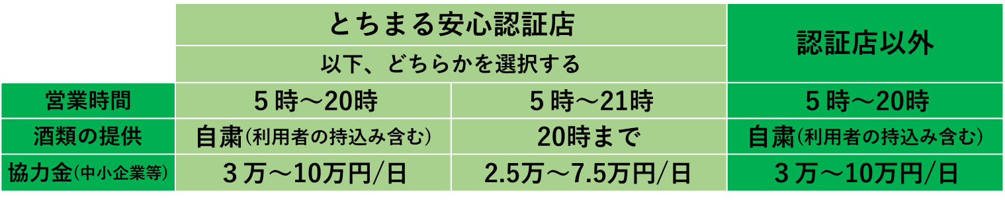
新型コロナウイルス感染症第Ⅳ期の振り返り
39
３ 対策の実施状況
第Ⅳ期 ２０２１年１２月 １日～２０２２年 ６月３０日
協力要請等の実施
･デルタ株からオミクロン株へ置き換わリ、感染者数の増加に伴い医療ひっ迫が進み行動制限等を実施した。
都道府県間の移動の自粛 飲食店等の営業時間の短縮要請（５時～２０時） 酒類提供自粛、同一グループの入店は、原則４人以内 営業時間の変更を要請した時間以降、営業している飲食店にみだりに出入りしない。 （但し、とちまる安心認証取得店は、営業時間 ２０時又は２１時、酒類提供の自粛又 は２０時までどちらかの選択が可能。下記表を参照）
県内・県外問わず、移動に際は特に基本的な感染対策を徹底 同一テーブルでの会食は４人以内 ※対象者全員検査による緩和はせず
【R４.１.27】
まん延防止等
重点措置
【R４.３.22】
栃木県感染再拡大防止徹底期間
医療提供体制の増強
･デルタ株からオミクロン株への置き換わリ等に伴う感染者増加を踏まえ、医療提供体制の増強・強化を図った。
【病床】
５３３床から５８床増床し、合計５９１床を確保（６/１～）
県北第二（２/１０）,県南第三（２/１５）,県央第四（２/２８）宿泊療養施設の開設、 県北第一宿泊療養施設の廃止（３/３１）により、確保協定含め合計１,０５０室を確保 オミクロン株濃厚接触者の宿泊待機受入実施
全市町と自宅療養者の個人情報提供に関する覚書締結（保健所設置市除く）（１/２１）
【宿泊療養】
【療養支援等】

Slide 40
新型コロナウイルス感染症第Ⅳ期の振り返り
40
３ 対策の実施状況
第Ⅳ期 ２０２１年１２月 １日～２０２２年 ６月３０日
ワクチンの接種体制等
･２回目接種後時間の経過とともに低減したワクチン効果を回復させる目的で開始された３回目接種の速やかな実施に向けて、とちぎワクチン接種センターを再開するとともに、「高齢者施設等への巡回接種」や「会社でまとめて予約」などの接種促進策を講じた。
【R3.12.1】
第Ⅰ期追加接種（３回目接種）の開始
とちぎワクチン接種センター（とちぎ健康の森ほか）の再開
小児（５～11歳）接種の開始
第Ⅱ期追加接種（４回目接種）の開始
とちぎワクチン接種センター（とちぎ健康の森）で武田社ワクチン（ノババックス）の接種を開始
【R4.1.15】
【R4.2.21】
【R4.5.25】
【R4.6.2】
その他各種対策
・県の要請に応じて営業時間の短縮に協力した飲食店等に協力金を支給した。
・社会状況の変化や診療・検査体制の強化等を踏まえ、令和２年９月から運用を開始した「とちまる安心通知」の利用を終了した。
【R４.１.27】
営業時間短縮協力金（飲食店等）【第８弾】申請開始
営業時間短縮協力金（飲食店等）【第９弾】申請開始
営業時間短縮協力金（飲食店等）【第10弾】申請開始
高齢者施設等のクラスター対策の為、「アルコール・携帯ポーチ」を配付
「とちまる安心通知(LINEによるコロナ追跡システム)」終了
【R４.２.21】
【R４.３.７】
【R４.３.16】
【R４.６.30】

Slide 41
新型コロナウイルス感染症第Ⅴ期の振り返り
41
１ 感染状況概況
第Ⅴ期 ２０２２年 ７月 １日～２０２２年 ９月３０日
（感染者数等）
・より感染力の強いオミクロン株（BA.5）への置き換わりが進み、短期間で爆発的に感染が拡大した。７月29日には１日当たり新規感染者数が全期間を通じて、最大の3,572人（判明日）を記録し、月別の感染者数も８月には全期間最大となる67,454人を確認した。
（医療提供体制）
･重症化リスクは低いが感染力の高いオミクロン株（BA.５）の新規感染者数の増加に伴い、入院を要する患者も増加した。
･８月21日には全期間を通じて最高値となる６４.１%を記録したものの、重症病床使用率は25％程度※にとどまった。新規感染者数が高水準で維持継続したため、医療提供体制への負荷も高いものとなった。（※８月２８,２９日:第Ⅴ期最大値２６.１％）
【確保病床数：５４８床（７/１）→５８１床（８/１０）→５９３床（８/１０）→５９９床（８/１０）→６４９床（８/１７）
→６６１床（９/５）→６８０床（９/１３）】
（人）
感染者数
８/２１ ６４.１％
（６４９床）
（％）
10万人あたり新規感染者数：
－
病床使用率：
第７波
病床使用率
（病床数）
9/30

Slide 42
新型コロナウイルス感染症第Ⅴ期の振り返り
42
２ 感染状況分析
第Ⅴ期 ２０２２年 ７月 １日～２０２２年 ９月３０日
（人）
7日間累計の感染者数の推移
第７波
１８,６８８人
R4（2022）年
【対象期間別・年齢別の新規感染者数とその割合】
【年齢別の人口10万人あたり新規感染者数（人）】
※1 非公表等により前頁累計と一致せず。
※1
※３
【死亡者数の年代別割合】
【重症者の年代別割合】
（総数：５７人）
（総数：２１７人）
※３コロナ入院患者のうち、集中治療室(ICU)等での管理や人工呼吸器管理等が必要となった患者数
※２ 栃木県毎月人口推計月報(令和3年10月1日現在、不詳を除く）に基づき、年齢別の人口10万人あたり新規感染者数を計算

Slide 43
新型コロナウイルス感染症第Ⅴ期の振り返り
43
３ 対策の実施状況
第Ⅴ期 ２０２２年 ７月 １日～２０２２年 ９月３０日
協力要請等の実施
・発熱外来でも一部の地域でひっ迫が見られ、病床使用率も５０％を超えるなどの負荷が生じたことから、個々人の基本的感染対策と事業者の感染リスクを引き下げる適切な対策の徹底を行いながら、できる限り社会経済活動の維持と医療のひっ迫の回避を両立できるよう「BA.5対策強化宣言」を発出した。
・宣言期間中は、⾼齢者や基礎疾患を有する者について、混雑した場所や感染リスクが⾼い場所への外出の⾃粛等、感染リスクの⾼い⾏動を控えるよう要請を行った。
【R４.７.16】
警戒度レベル２
帰省や旅行等においても、感染リスクの高い行動を控える。
混雑した場所や感染リスクが高い場所への外出・移動は慎重に判断
混雑した場所や感染リスクが高い場所への外出・移動については慎重に判断。 特に、⾼齢者や基礎疾患を有する者については、混雑した場所や感染リスクが⾼い場所への外出の⾃粛等、感染リスクの⾼い⾏動を控える。
【R４.7.27】
警戒度レベル２
【R４.８.５】
BA.5対策強化宣言
医療提供体制の増強
･オミクロン株がその亜種であるBA.5に置き換わったこと等に伴う感染者の増加を踏まえ、医療提供体制の増強・強化を図り、発生届対象外の患者に対する治療・相談対応など健康フォローアップ体制を構築した。
【 病 床 】
５４８床から１３２床増床し、合計６８０床を確保（９/１３～）
入所調整センターを対策本部事務局内に設置（８/１～） 県央第二宿泊療養施設の廃止（７/３１）
自宅療養者への療養支援継続、「健康観察フォローセンター」開設(7/12)、9/26「とちぎ健康フォローアップセンター」へ改組し、検査キットによる自主検査で陽性判定が出た方の陽性登録、医療機関受診した際に陽性と診断された方のあんしん受付を開始
【宿 泊 療 養】
【療養支援等】

Slide 44
新型コロナウイルス感染症第Ⅴ期の振り返り
44
３ 対策の実施状況
第Ⅴ期 ２０２２年 ７月 １日～２０２２年 ９月３０日
ワクチンの接種体制等
・重症化リスクが高い高齢者や基礎疾患保有者への４回目接種及びオミクロン株への効果が期待できるオミクロン株対応ワクチン接種の速やかな実施に向けて、引き続き、とちぎワクチン接種センターを運営し、「ワクチンフライデー（金曜夜間の接種）」や「接種券なし接種」などの接種促進策を講じた。
とちぎワクチン接種センター（矢板市文化会館・ビバモール足利堀込）で武田社ワクチン（ノババックス）の接種を開始
小児（５～11歳）の第１期追加接種の開始
とちぎワクチン接種センター（とちぎ健康の森）でのアストラゼネカ社ワクチンの接種終了
オミクロン株対応ワクチン接種の開始
【R４.７.９】
【R４.９.６】
【R４.９.1０】
【R４.９.20】
その他各種対策
･９月２６日からオミクロン株の特性を踏まえ、高齢者等重症化リスクの高い方への支援を重視し、保健医療提供体制への負荷を低減するため、入院を要する方など４類型に発生届の限定化が実施され、全数届出の見直しを行なった。
【R４.９.2６】
全国一律で発生届の限定化開始（入院を要する方など４類型に発生届を限定化）

Slide 45
新型コロナウイルス感染症第Ⅵ期の振り返り
45
１ 感染状況概況
第Ⅵ期 ２０２２年 １０月 １日～２０２３年 ５月 ７日
(感染者数等）
・10月下旬から１０歳未満～１０代を中心に全ての世代で感染が広がり、１月５日には第Ⅵ期最大の１日当たり新規感染者数3,335人を確認した。季節性インフルエンザとの同時流行が懸念される中、新規感染者数の高い状態が継続し、一部の外来医療機関のひっ迫が進み、予断を許さない状態が続いた。（なお、第Ⅴ期（第７波）の１日当たり新規感染者数の最大値は3,572人）
（医療提供体制）
･新規感染者数の増加に伴い、病床使用率も１０月下旬以降上昇し、 １月６日には全期最高値となる７４.９%を記録した。
・病床使用率が５０％を超える期間も第８波は第７波と比較し長く、入院者に占める高齢者の割合も高く、勤務できない医療従事者の増加と相俟って、入院医療提供体制が極めて厳しい状況となり、１月１９日には３回目の「医療危機警報」を発出した。
【確保病床数： ６８０床（１０/１→５８９床（１１/１）→５９５床（１１/７）→６６４床（１１/２１）→６６７床（１２/１）→６７１床（１２/１３）→６７７床（１２/１５）
→６８７床（１２/１９）→７１５床（１２/２２）→７１７床（１２/２６） →７２８床（１２/２８） →７３４床（１/１） →７３８床（１/７）→７４０床（１/１０）→７４１床（１/１４）
→６８１床（３/１） →６７９床（３/２） →６７７床（３/１４） →６５３床（３/２２） →６５３床（３/３１）→ ６１５床（４/１） →５９１床（４/２５ ） 】
（人）
１/６ 74.9％
（734床）
（％）
病床使用率
（確保病床数）
10万人あたり新規感染者数：
第８波
－
病床使用率：

Slide 46
新型コロナウイルス感染症第Ⅵ期の振り返り
46
１ 感染状況概況
新型コロナ・インフルエンザの患者発生状況（１日当たり感染者数）
※ 新型コロナウイルスは、公表ベース
※ インフルエンザは、定点当たり報告ベース（推計値）
新型コロナウイルス
インフルエンザ
※第97回栃木県新型コロナウイルス感染症対策本部会議
（R5.3.15開催）までのデータを集計
※ 第７波最大値：3,572人
（R4(2022).7.29）
＜参考＞感染状況に応じた呼びかけ
○発熱外来ひっ迫警報 ※発令実績はなし
・具体的な目安：新型コロナ及びインフル患者の合計が、第7波のピークを超えることが見込まれる状況 等
（第7波のピーク：3,572人/日）
インフルエンザのみ（1日当たり/週平均）
期間 | 1/2～ 1/8 | 1/9～1/15 | 1/16～1/22 | 1/23～1/29 | 1/30～2/5 | 2/6～2/12 | 2/13～2/19 | 2/20～2/26 | 2/27～3/5
感染者数(推計) | 256 | 341 | 619 | 646 | 758 | 821 | 1,206 | 1,085 | 1,234
定点あたり報告数 | 2.36 | 3.14 | 5.70 | 5.95 | 6.99 | 7.57 | 11.11 | 10.00 | 11.37

Slide 47
新型コロナウイルス感染症第Ⅵ期の振り返り
47
２ 感染状況分析
（人）
7日間累計の感染者数の推移
第８波
18,301人
R4（2022）年
R５（2023）年
【対象期間別・年齢別の新規感染者数とその割合】
【年齢別の人口10万人あたり新規感染者数（人）】
※２
【死亡者数の年代別割合】
【重症者の年代別割合】
（総数：１２１人）
（総数：５９４人）
※２コロナ入院患者のうち、集中治療室(ICU)等での管理や人工呼吸器管理等が必要となった患者数
※１ 栃木県毎月人口推計月報(令和3年10月1日現在、不詳を除く）に基づき、年齢別の人口10万人あたり新規感染者数を計算

Slide 48
新型コロナウイルス感染症第Ⅵ期の振り返り
48
３ 対策の実施状況
第Ⅵ期 ２０２２年 １０月 １日～２０２３年 ５月 ７日
協力要請等の実施
・病床使用率は、第７波の最高値(64.1％)を超え、勤務できない医療従事者数や救急搬送困難事案も、第７波の最高値を超える状態が１ヶ月以上継続した。また、入院患者に占める高齢者の割合が高く、医学的管理の困難さや看護・介護の負担の増加や冬季の救急医療の需要増と相俟って、入院医療提供体制への負荷が高い状態が長期間持続した。これらの状況から医療提供体制の機能維持を図るため、３回目の「医療危機警報」を発出し、基本的感染対策の徹底や救急外来・救急車の適正利用等の呼びかけや全ての入院医療機関に対してコロナ患者の受入（入院・救急外来等）への協力を要請を行った。
【R５.１.19】
医療危機警報③
軽症者等の自己検査（検査キット配布センター）や「とちぎ健康フォローアップセンター」での陽性登録を検討 救急外来･救急車の利用は、真に必要な場合に限る。 混雑した場所や感染リスクが高い場所への外出・移動については慎重に判断 特に、⾼齢者や基礎疾患を有する方、そのような方と日常的に接する方は、感染リスクの高い行動を控える。 全ての入院医療機関へコロナ患者の受入（入院・救急外来等）への協力を要請
大声の有無によるイベントの人数制限を廃止
都道府県を跨ぐ移動は、基本的感染対策を徹底し移動先での感染リスクの高い行動を控える
３月１３日からのマスクの着用は、個人の主体的な選択を尊重し、各個人の判断が基本
【R５.１.27】
医療危機警報③
【R５.２.８】
警戒度レベル２
【R５.３.16】
警戒度レベル１
医療提供体制の増強
･新規感染者数の増加に伴い、入院患者数も増加した。これに対応するため病床数の積み増しを行い全期間を通じて最高となる７４１床を確保し、患者の受け入れ体制の強化を行った。
【 病 床 】
６８０床から６１床増床し、合計７４１床を確保（１/１４～２/２８）
宿泊療養施設内でのオンライン診療体制の整備（宿泊療養施設内での開始 １０/３～） ２０２３年５月７日をもって全施設廃止を決定。段階的な廃止を実施
発生届の対象外の方（６５歳未満など）の陽性登録の対象を拡充（１/２０～）
【宿 泊 療 養】
【療養支援等】

Slide 49
新型コロナウイルス感染症第Ⅵ期の振り返り
49
【令和５年３月13日(月)からのマスクの着用について】
新型コロナウイルス感染症の感染経路は、せき、くしゃみ、会話等のときに排出される飛沫や エアロゾルの吸入、接触感染等
と考えられており、基本的な感染対策(｢人と人との距離の確保｣、｢マスクの着用｣、｢手洗い等の手指衛生｣、｢換気｣等)が重要。
このうち、「マスクの着用」については、以下のマスクの着用を推奨する場面等を周知しつつ、個人の主体的な選択を尊重し、各個人の判断に委ねることを基本とする。
マスクを着用する場面
【特措法第24条第９項に基づく協力要請】
症状がある者、新型コロナ検査陽性の者、同居家族に 陽性者がいる者は、周囲の方に感染を広げないため、外出を控える。通院等やむを得ず外出をする時には、人混みは避け、マスクを着用する。
マスクの着用を推奨する場面
① 高齢者等重症化リスクの高い者への感染を防ぐため、マスクの着用が効果的な下記の場面
・ 医療機関受診時
・ 高齢者等重症化リスクが高い方が多く入院・生活する医療機関や高齢者施設等への訪問時
・ 通勤ラッシュ時等混雑した電車やバス(概ね全員の着席が可能であるもの(新幹線、通勤ライナー、高速バ
ス、貸切バス等)を除く。)に乗車する時(当面の取扱)
② 新型コロナウイルス感染症の流行期に重症化リスクの高い方が混雑した場所に行く時
③ 高齢者等重症化リスクが高い方が多く入院・生活する医療機関や高齢者施設等の従事者の勤務時
◎個人の主体的な判断を尊重し、本人の意思に反してマスクの着脱を強いることがないようにする。
◎事業者が感染対策上又は事業上の理由等により、利用者又は従業員にマスクの着用を求めることは許容される。(各業界団体において、方針に沿って業種別ガイドラインの見直しが行われ、現場や利用者へ周知される予定。)
◎保育所・認定こども園等において、２歳未満児についてはこれまで同様、２歳以上児についても、マスクの着用は求めない。あわせて、基礎疾患がある等の様々な事情で、感染不安を抱き、引き続きマスクの着用を希望する子供や保護者に対しては、適切に配慮するとともに、換気の確保等の必要な対策を講じる。
学校等における対応は別途

Slide 50
新型コロナウイルス感染症第Ⅵ期の振り返り
50
３ 対策の実施状況
第Ⅵ期 ２０２２年 １０月 １日～２０２３年 ５月 ７日
ワクチンの接種体制等
･重症化リスクが高い高齢者や基礎疾患保有者への４回目接種及びオミクロン株への効果が期待できるオミクロン株対応ワクチン接種の接種機会の提供と促進を図るため、接種会場をとちぎ健康の森に集約する一方で、「高齢者施設等への巡回接種」の積極的な実施や「予約なし接種」などの接種促進策を講じた。
【R4.10.30】
職域追加接種（オミクロン株対応ワクチン）開始
乳幼児初回接種開始
高齢者施設等へのオミクロン株対応2価ワクチン巡回接種実施 （とちぎワクチン接種センター）
とちぎワクチン接種センター（ロブレ）における新型コロナワクチン接種終了
とちぎワクチン接種センター（矢板市文化会館・ビバモール足利堀込）における 新型コロナワクチン接種終了
20人以上の団体等を対象とした巡回接種開始
とちぎワクチン接種センターにてオミクロン株対応2価ワクチンの予約なし接種を実施
とちぎワクチン接種センター（とちぎ健康の森）における新型コロナワクチン接種終了
【R4.11.4】
【R4.11.7】
【R5.1.27】
【R5.1.28】
【R5.2.1】
【R5.2.11】
【R5.３.25】
その他各種対策
･季節性インフルエンザとの同時流行リスクを加味し、冬の備えとして「コロナ・インフル同時流行注意報」（11/17～3/15）を発令した。発令中は県民に対して、新型コロナ及びインフルエンザワクチンの接種の検討、新型コロナ抗原検査キットや解熱鎮痛薬、日持ちする食料の準備や、近隣の発熱外来の情報や相談先の確認を行うよう呼びかけを行った。
【R4.１1.17】
「コロナ・インフル同時流行注意報」（11/17～3/15）を発令

Slide 51
51
新型コロナウイルス感染症の
発生状況等

Slide 52
52
～ 新規感染者数・検査件数の推移
（第１波～第８波） ～

Slide 53
栃木県の新規感染者数の推移（第１波～第８波）
53
期間 | 第１波 | 第２波 | 第３波 | 第４波 | 第５波 | 第６波 | 第７波 | 第８波 | 合計
１日あたり 最多感染者数 | ６人 (R2.4.8) | 21人 (9.14) | 170人 (R3.1.7) | 53人 (5.27) | 261人 (8.21) | 1,122人 (R4.2.14) | 3,572人 (7.29) | 3,335人 (R5.1.5) | －
死亡者数 （期間累積） | ０人 | 1人 | 65人 | 16人 | 35人 | 160人 | 214人 | 597人 | 1,088人 (R5.5.7時点)
第１波
（R2.2/22～6/30）
R2
R3
R4
R5
※グラフは判明日別の件数(R4.9.26からは公表日別)

Slide 54
検査の状況
54
第６波
（R3.12/1～R4.6/30）
第７波
（R4.7/1～9/30）
5,477件（R3.9.10）
 | 検査件数
栃木県 | 44,553
県委託 | 941,489
宇都宮市 | 31,447
市委託 | 301,286
合計 | 1,318,775
R2
R3
R4
R5

Slide 55
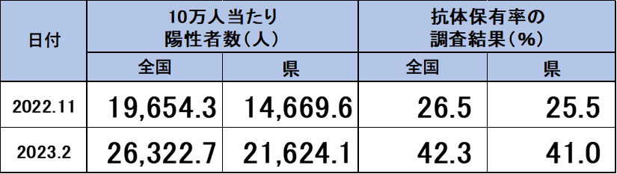
（参考）１０万人当たりの陽性者数と抗体保有率の推移
55
厚生労働省が調査・報告を行った「新型コロナウイルスの抗体保有率実態調査」の結果を用いて、全国と栃木県の人口１０万人当たりの累積陽性者数と抗体保有率の推移を見た。
【全国平均と栃木県との比較】
※本県の抗体保有率が把握可能な２回分の調査結果のみ掲載
【2023.2調査結果】
（人）
抗体保有率（全国）42.3％（0.423）
1.0
人口10万人当たり累積陽性者数
全国
抗体保有率（栃木）41.0％（0.410）
栃木
0.1
【2022.11調査結果】
抗体保有率
抗体保有率（全国）26.5％（0.265）
0.01
抗体保有率（栃木）25.5％（0.255）
0.001
0.0001
0.0
2023年5月
（補足）
※1 該当月末の累積患者数
※2 2020年国勢調査結果
※3 調査期間：2022.11.6～13
献血者：8,260名
※4 調査期間：2023.2.19～27
献血者：13,121名
※1、2
※1、2
※3
※3
※1、2
※1、2
※4
※4
「新型コロナウイルスの抗体保有率実態調査」とは、市中での感染状況の把握等のため、日本赤十字社による協力のもと厚生労働省が日本赤十字社の献血ルーム等を訪れた献血者を対象に抗N抗体の測定を行った事業である。（詳細は厚生労働省HPを参照）

Slide 56
56
～ 警戒度指標（早期探知指標）等の推移 ～
警戒度指標のレベルの判断は、令和５年５月７日時点において採用していた「４段階指標」を用いることとする。
（４段階指標：レベル1「感染小康期」～レベル４「医療機能不全期」）

Slide 57
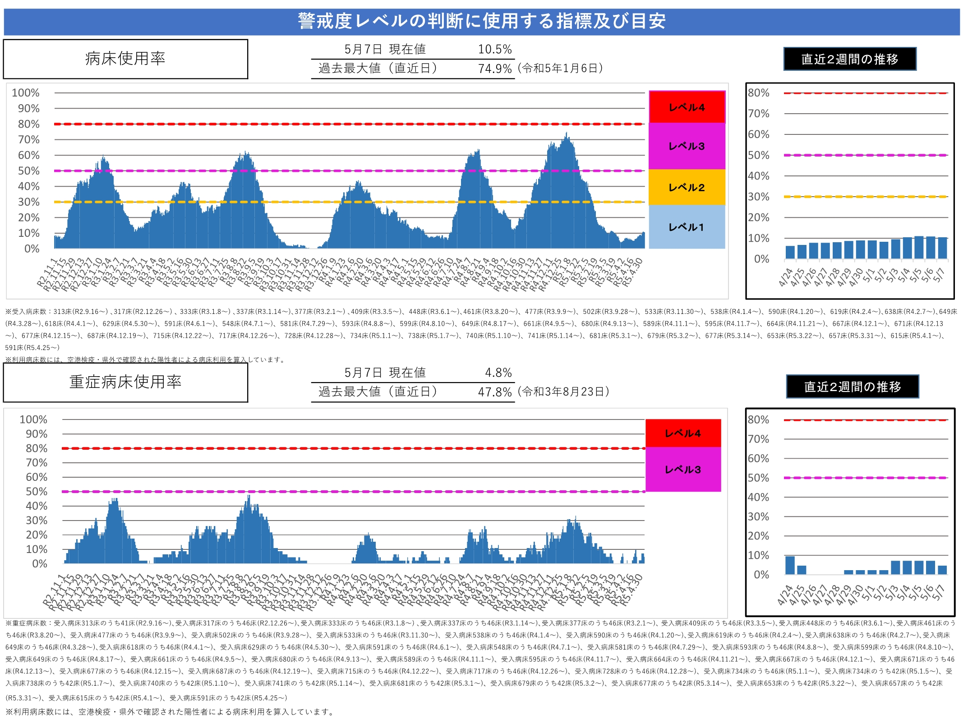
57

Slide 58
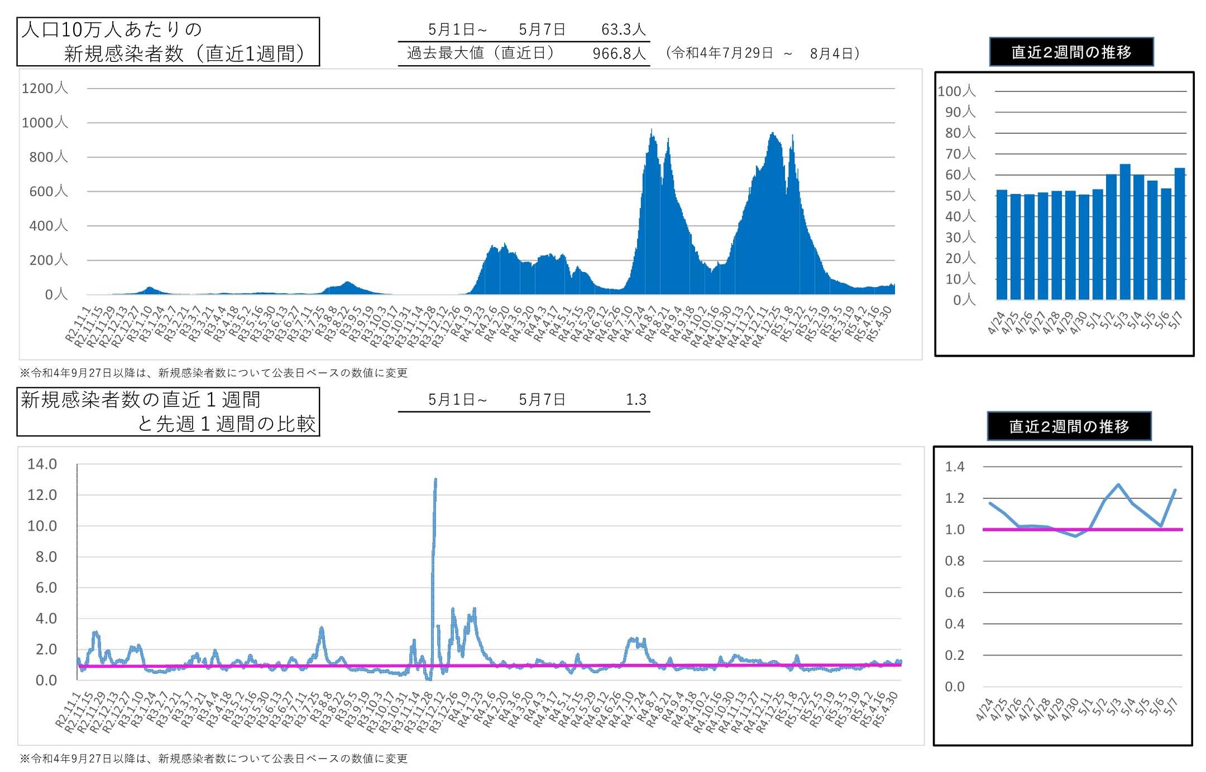
58

Slide 59
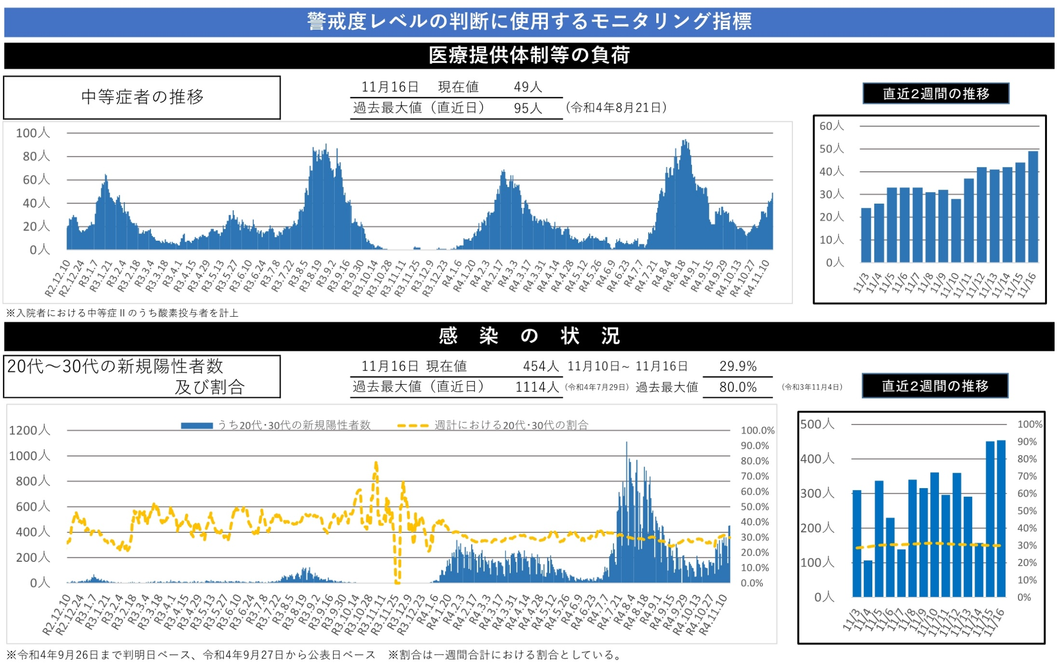
59
※第91回栃木県新型コロナウイルス感染症対策本部会議(R4.11.17開催)分まで

Slide 60
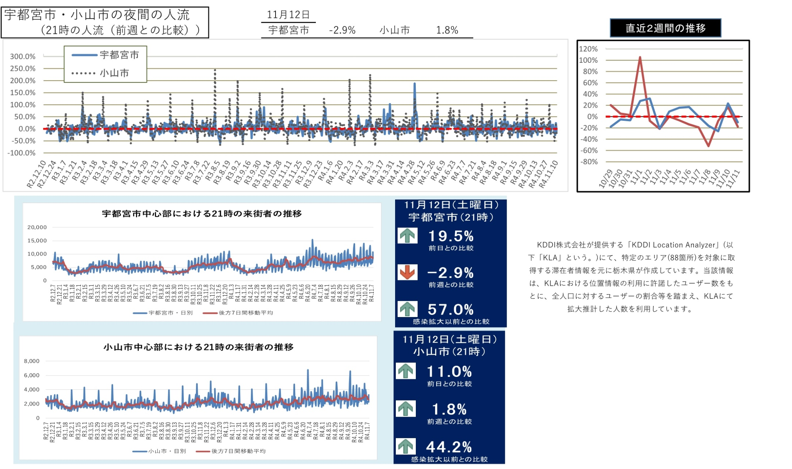
60
※第91回栃木県新型コロナウイルス感染症対策本部会議(R4.11.17開催)分まで

Slide 61
人口10万人あたり新規感染者数(1週間)・病床使用率の推移
61
緊急事態宣言
R2.4/16～5/14
緊急事態宣言
R3.1/1４～2/7
緊急事態宣言
要請：R3.8/16～
適用：8/20～9/30
まん延防止措置
要請：R4.1/21～
適用：1/27～3/21
BA.5対策強化宣言
発出：R4.8/5～
適用：8/5～8/31
医療危機警報③
発出：R5.1/19～
適用：1/19～2/7
（人）
医療危機警報①
R2.12/24~1/11
医療危機警報②
R3.2/8~2/21
まん延防止措置
要請：R3.8/1～
適用：8/8～8/19
（%）
病床使用率
（病床数）
R5.1/6 74.9％
（734床）
レベル4
10万人あたり新規感染者数：
－
R3.8/24 62.9％
（461床）
R4.8/21 64.1％
（649床）
病床使用率：
R3.1/15 60.5％
（337床）
レベル３
R4.2/16 43.9％
（638床）
オミクロン株
（BA.5系統）
デルタ株
アルファ株
オミクロン株
（BA.5）
R2.4/27 29.2％
（130床）
レベル２
オミクロン株
レベル１
R2
R3
R4
R5

Slide 62
病床使用率と重症者用病床使用率
62
緊急事態宣言
R2.4/16～5/14
緊急事態宣言
R3.1/14～2/7
まん延防止措置
要請：R3.8/1～
適用：8/8～8/19
緊急事態宣言
要請：R3.8/16～
適用：8/20～9/30
まん延防止措置
要請：R4.1/21～
適用：1/27～3/21
BA.5対策強化宣言
発出：R4.8/5～
適用：8/5～9/25
医療危機警報③
発出：R5.1/19～
適用：1/19～2/7
アルファ株
デルタ株
オミクロン株
オミクロン株
（BA.5）
オミクロン株
（BA.5系統）
R3.8/24 62.9％
（461床）
R4.8/21 64.1％
（649床）
R5.1/6 74.9％
（734床）
医療危機警報①
R2.12/24~1/11
医療危機警報②
R3.2/8~2/21
R3.1/15 60.5％
（337床）
R4.2/3
40.8％
（590床）
R3.8/21,23 47.8％
（46床）
R3.1/18,21,25,26 45.7％
（46床）
R5.1/19 33.3％
（42床）
R4.8/28,29 26.1％
（46床）
R2.4/27 29.2％
（130床）
R4.2/26 21.7％
（46床）
R2
R3
R4
R5
新型コロナウイルス 変異株
変異株 | 感染力 （従来株比） | 重症化リスク | ワクチン効果
 |  |  | 感染予防 | 発症予防 | 重症化予防
アルファ株 | 1.3～1.7倍 | 高い | 維持 | 維持 | 維持
デルタ株 | 2倍以上 （α株の約1.5倍） | 高い | 維持 | 維持 | 維持
オミクロン株 | デルタ株の ４倍程度 | 低い | 低下 | 3回目接種で上がる可能性有り | 3回目接種で上がる可能性有り
オミクロン株（BA.5） | オミクロン株の1.27倍 | 低い | 低下 | 3回目接種で上がる可能性有り | 3回目接種で上がる可能性有り

Slide 63
確保病床数・稼働病床数の推移
63
確保病床数 稼働病床数
新規感染者数
(7日間移動平均)
病床数
（床）
新規感染者数
（人）
第８波最大(2023/1/6)
550床・74.9%
第７波最大(2022/8/23)
414床・63.8%
741
第６波最大(2022/2/13)
277床・43.4%
680
638
649
第５波最大(2021/8/24)
290床・62.9％
533
第３波最大(2021/1/15)
204床・60.5％
502
448
409
377
337
311
271
130
R2
R3
R4
R5

Slide 64
確保病床数・稼働病床(重症病床)数の推移
64
確保病床数 稼働病床数
新規感染者数
(7日間移動平均)
病床数
（床）
新規感染者数
（人）
46
41
42
第８波最大(2023/1/19)
重：14床・33.3%
第７波最大(2022/8/29)
重：12床・26.1%
第３波最大(2021/1/26)
重：21床・45.7%
第５波最大(2021/8/23)
重：22床・47.8%
第６波最大(2022/2/26)
重：10床・21.7%
21
R2
R3
R4
R5

Slide 65
人流データ（第３波～第８波）
65
宇都宮駅
21時の来街者数
（後方７日間移動平均）
小山駅
21時の来街者数
（後方７日間移動平均）
※KDDI株式会社が提供する「KDDI Location Analyzer」にて、
特定のエリア(88箇所)を対象に取得する滞在者情報を元
に栃木県が作成しています。
※来街者とは、直近1箇月の夜間(22時から翌朝5時まで)と
直近1箇月の昼間(8時から19時まで）の最頻所在地が該
当エリアに含まれない場合の推計来訪者と定義しています。
宇都宮市：
小山市：
【第６波】
まん延防止等
重点措置
(2022.1.27～3.21)
【第７波】
BA.5対策
強化宣言
(2022.8.5～9.25)
【第８波】
医療危機警報
(2023.1.19～2.7)
来街者数(人)
新規感染者数
(人)
【第３波】
緊急事態宣言
(2021.1.14～2.7)
【第５波】
緊急事態宣言
(2021.8.20～9.30)
R2
R3
R4
R5

Slide 66
66
本県における対策

Slide 67
67
～ 相談体制・検査体制等 ～

Slide 68
68
相談体制の概要

Slide 69
相談体制の構築
69
● 県民への正確な知識普及、健康の維持等に資するため、一般相談、感染予防、有症状者に
対する医療機関案内、ワクチン接種に関する専門的な相談等に対応する体制を構築する。
経過
一般相談
専門相談
相談体制(2023.5 時点)
最大入電件数
1,330件
（2021.5.6）
「新型コロナ発生」帰国者や接触者の相談窓口が必要に
健康増進課にて対応
2020.2.7
「帰国者・接触者相談センター」を各保健所に設置
対策本部事務局内
☎ 受診・ワクチン相談センター【委託】
「一般相談・医療機関案内・ワクチン専門相談」
24時間対応・昼10回線、夜５回線（看護師１名常駐）
2020.3.26
対策本部事務局 総合対策グループ
（相談対応チーム）設置
2020.5.11
「新型コロナウイルス施設・
生活相談センター」を社会対策グループに設置
☎ 栃木県新型コロナウイルス生活相談センター【委託】「一般相談・各種相談窓口案内」
9:00～17:00（土日祝除く）・2回線
2020.4.16
「帰国者・接触者相談センター」
外部委託:症状に応じ保健所を案内
冬期の発熱者増加に向けた対策の強化
☎ とちぎ健康フォローアップセンター
【委託】「陽性者登録・体調悪化時の健康相談等」
9:00～17:00（土日祝除く）・回線
2020.11.2
「新型コロナウイルス施設・生活相談センター」を「新型コロナウイルス生活相談センター」に名称変更：「受診・相談センター」のバックアップ機能を付加
2020.11.1
「帰国者・接触者相談センター」を「受診・相談センター」に改組
：有症状者は直接医療機関を案内（ワンストップ化）
☎ コロナ後遺症相談センター
●症状回復後、後遺症がある方は感染者の約8.9％
（医療政策課調べ R4.5~6月調査実施）。
設置日 令和４（2022）年10月17日
電話番号 0570-783-383
受付時間 午後３時～午後９時（土日祝日を含む）、
2回線（看護師が相談対応）
対応内容 症状や体調に関する相談受付、
後遺症の相談に対応する医療機関の案内など
ワクチン接種開始、相談体制が必要に
2021.3.1
「受診・相談センター」を「受診・ワクチン相談センター」に改組：副反応等の専門相談に対応
自宅療養者への支援の強化
その他
2021.9.1
自宅療養者の夜間相談窓口を設置
とちぎ外国人サポートセンター（栃木県国際交流協会）
各種協力金コールセンター（経営支援課）
こころのダイヤル、こころの相談＠とちぎ（障害福祉課）等
2022.9.26
健康フォローアップセンターを設置
県民の相談需要に応え、柔軟かつ迅速に十分な相談体制を構築
【課題】急激な需要増減への対応（オペレーターの雇用を伴うため即座の対応が困難）

Slide 70
相談体制の構築（R５.５.７時点）
70
メールやチャットでの相談を受け付けている場合も
あります。詳しくは各制度のHP等をご確認ください。
新型コロナウイルス感染症に関する県民相談一覧 （注意：5.8以降は繋がらない場合がある。）
発熱などの症状がある、
受診できる医療機関がわからない、
新型コロナに関する一般的な相談・感染予防など
県委託
受診・ワクチン相談センター
０５７０－０５２－０９２
24時間
県
外国人の方のホットライン
０２８－６７８－８２８２
24時間
県
聴覚障害のある方の相談
FAX:028-623-3759 平日8:30～20:00
FAX:028-623-2527 平日20:00～8:30・休日
ワクチン接種後の副反応など
県委託
受診・ワクチン相談センター
０５７０－０５２－０９２
24時間
後遺症に関する相談など
県委託
コロナ後遺症相談センター
０５７０－７８３－３８３
15:00～21:00
土日祝日含む
不安や悩み、ストレス
県
こころのダイヤル
０２８－６７３－８３４１
平日9:00～17:00
DV（配偶者やパートナーからの暴力）
県
０２８－６６５－８７２０
平日9:00～20:00
土日9:00～16:00
配偶者暴力相談支援センター
※緊急の場合は110番通報を
国
０１２０－２７９－８８９
DV相談＋（プラス）：内閣府
24時間
不当な誹謗中傷、差別など人権問題
県
人権施策推進室
０２８－６２３－３０２７
平日8:30～17:15
国
０５７０－００３－１１０
平日8:30～17:15
みんなの人権110番：法務省
消費者のトラブル
県
０２８－６２５－２２２７
平日9:00～16:00
栃木県消費生活センター
※時間外は188番
児童虐待
県
１８９
児童相談所虐待対応ダイヤル
24時間
※管轄の児童相談所につながります
生活費に関する相談
（生活福祉資金の特例貸付）
国
０１２０－４６－１９９９
個人向け緊急小口資金・総合支援資
金相談コールセンター：厚生労働省
平日9:00～17:00

Slide 71
相談体制の構築（R５.５.７時点）
71
新型コロナウイルス感染症に関する県民相談一覧 （注意：5.8以降は繋がらない場合がある。）
飲食店等における営業時間短縮協力金
県
０２８－６２３－３１７８
平日8:30～17:15
経営支援課
※コールセンターが設置されていない期間のみ
中小企業者の資金繰りなどの相談
県
経営支援課
０２８－６２３－３１８１
平日8:30～17:15
中小企業者の経営などの相談
(公財)栃木県産業振興センター
０２８－６７０－２６０７
平日8:30～17:15
解雇や雇止めなどの相談
県
平日8:30～17:15
各労政事務所
宇都宮労政事務所０２８－６２６－３０５３
小山労政事務所 ０２８５－２２－４０３２
大田原労政事務所０２８７－２２－４１５８
足利労政事務所 ０２８４－４１－１２４１
飲食店の第三者認証制度とちまる安心認証
とちまる安心認証事務局
０２８－３４１－９７１５
県委託
平日10:00～17:00
農業者の感染症対策や経営安定対策に関する相談
県
各連絡先は県HPを確認
平日8:30～17:15
各農業振興事務所
https://www.pref.tochigi.lg.jp/g01/covid19.html
学校の臨時休業
県
平日8:30～17:15
県教育委員会
各課
義務教育課 ：０２８－６２３－３３５７
高校教育課 ：０２８－６２３－３３９４
特別支援教育室：０２８－６２３－３４２８
→
→
→
市町立学校
県立学校
県立特別支援学校
県
県政への意見・要望
県民相談窓口（県民プラザ）
０２８－６２３－３７６５
平日9:00～12:00
13:00～17:00
医療の安全に関する相談
県
０２８－６２３－３９００
平日9:00～11:30
13:00～16:30
栃木県県域医療安全相談センター
国の各種支援・取組については内閣官房「新型コロナウイルス感染症対策」HP（https://corona.go.jp/action/）を御確認ください。

Slide 72
72
検査体制の概要

Slide 73
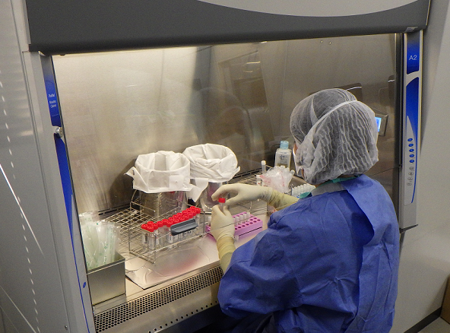
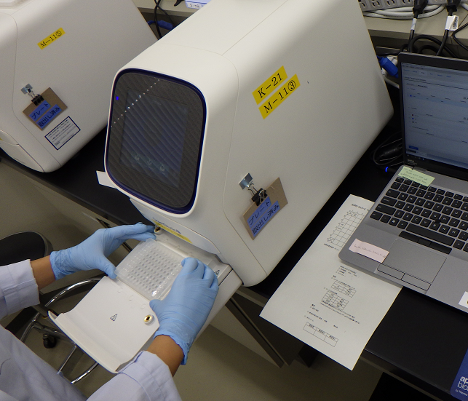
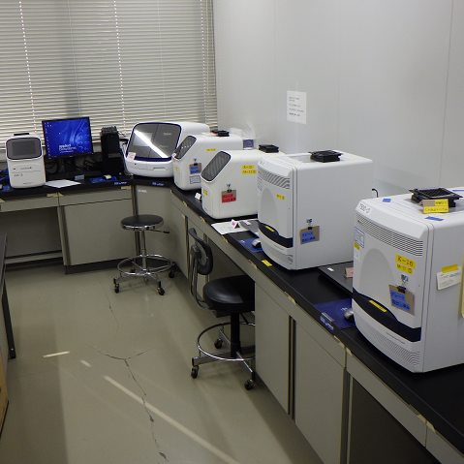
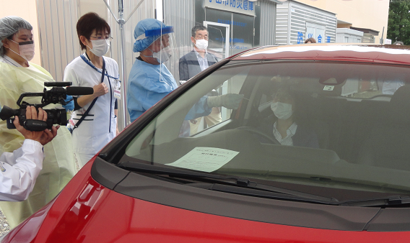
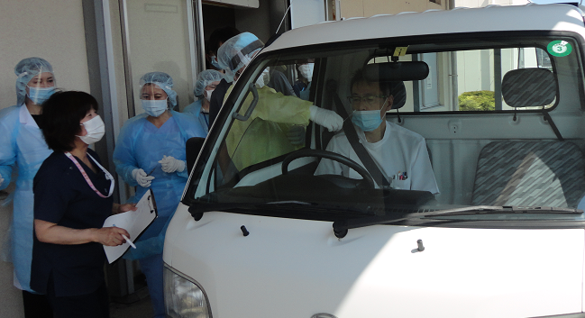
新型コロナウイルス感染症の検査体制
73
● 新型コロナウイルスの感染拡大防止に向け、検査体制を順次拡大。
根拠・目的等
・感染症の予防及び感染症の患者に対する医療に関する法律 第15条
・検査による確定を速やかに行い隔離することで、まん延を防ぐ
経過
検体採取
検査（分析）
2020.2.7 コロナ疑い患者の診療・検査を実施する「帰国者・接触者
外来」を設置（14箇所→2022.12時点で21箇所）
2020.3.6 検査の保険適用（公費負担）開始
2020.4 保険適用による行政検査実施要領制定
2020.5～ 行政検査を集中的に実施する機関として「地域外来・検査センター」を各郡市医師会の地域ごとに順次設置（計12箇所）
2020.10 発熱患者等を受け入れる「診療・検査医療機関」の指定開
始（2020.11時点 530箇所→2022.10時点 682箇所）
2020.12 診療・検査体制の確保に向け「栃木県診療・検査医療機関
体制確保交付金」制度を構築
2021.10 診療・検査医療機関の県HPで公表開始
2020.2 地方衛生研究所（栃木県保健環境センター、宇都宮市衛生
環境試験所）におけるPCR検査開始
※地方衛生研究所における検査能力を順次強化
2020.2当初 28人分/日 → 2022.4時点 770人分/日
2020.5 抗原定性検査開始
2020.6 行政検査体制の拡充のため民間検査機関と委託契約締結
2020年度 栃木県新型コロナウイルス感染症設備整備事業費補助金（感染症検査機関等設備整備事業）により医療機関の検査体制を強化（補助金交付医療機関数：15）
2022年度 栃木県新型コロナウイルス感染症設備整備事業費補助金（感染症検査機関等設備整備事業）により医療機関の検査体制を強化（補助金交付医療機関数：6（予定））
抗原定性検査キットの配布
モニタリング検査
・2020年度 県が救急医療機関等に配布（救急患者の迅速診断等に使用）
・2021年度 国が高齢者施設等及び学校に配布（職員等の体調悪化時に使用）
・2022年度 国購入の検査キットを県が有症状の県民及び医療機関（陽性者同居家族用）に配布
県が施設に陽性者発生時の検査用及び濃厚接触者となった職員の従事用として配布
2021.2～ 国（内閣官房）による感染拡大の予兆探知・感染再拡大防止のためのモニタリング検査を県内各地（駅、大学、企業等）で実施
有症状者の検査需要に応えられる検査体制を構築するとともに、その他の検査拡充にも対応
【課題】感染症発生初期における検体採取体制の確保及び県民の安心確保

Slide 74
変異株検査体制の整備①
74
● 変異株PCR検査やゲノム解析を実施し、VOC（懸念される変異株）等を特定する。
根拠・目的等
・感染症の予防及び感染症の患者に対する医療に関する法律 第15条
・VOC等を特定し、適切な感染対策に繋げる
変異株PCR検査・ゲノム解析実施体制
(2021.4時点)
ゲノム解析検査体制(2022.9時点)
・陽性者全例実施を目指した変異株PCR検査体制
⇒ 入院医療機関や宿泊療養施設における検体採取体制を構築
・重症例やクラスター発生事例等を中心としたゲノム解析実施体制
・実施率を５-10％程度又は300-400件/週程度を目安に
ゲノム解析を実施
⇒ 民間検査機関と連携した検体採取体制を構築
医療機関
検体採取
(入院医療機関)
管轄保健所
県対策本部
入院医療機関に
結果報告
民間検査機関
検体（鼻咽頭ぬぐい液または唾液）採取依頼
PCR検査
PCR検査
陽性
患者に結果報告
陽性
入院医療機関
宿泊療養施設
検体の選別（CT値30以下)
検体の選別
検体回収
管轄保健所
県保健環境センター
管轄保健所
宿泊療養施設
ゲノム解析
検体搬入
結果報告
県保健環境センター
変異株PCR検査・ゲノム解析
結果報告
県対策本部
県対策本部
感染対策G
県ホームページにて公開
変異株に係るWEB会議
にて情報共有

Slide 75
変異株検査体制の整備②
75
経過（アルファ株～デルタ株）
経過（オミクロン株）
変異株PCR
ゲノム解析
情報共有・検体確保
ゲノム解析
アルファ株の出現による変異株検査体制の構築
ゲノム解析実施機関との情報共有体制の構築
2022.5
関係機関と情報共有を図るため、変異株に係る会議を定例開催（毎月）に変更
2021.12.30
オミクロン株確認
2021.3
N501Y変異株PCR検査の実施
自治医科大学附属病院、獨協医科大学病院、菅間記念病院と変異株PCR検査の委託契約を締結
入院医療機関及び宿泊療養施設における検体採取体制の構築
2021.4
獨協医科大学病院、菅間記念病院とゲノム解析の委託契約を締結
2022.1
オミクロン株BA.2確認
安定した検体の確保と検査体制の強化
2021.6
保健環境センターにおけるゲノム解析を開始
2022.6.23
宿泊療養者からの検体提供再開（2022.7.14民間検査機関からの検体確保により休止）
2022.7.4
オミクロン株BA.5確認
オミクロン株BA.2.12.1確認
2022.7.11
オミクロン株BA.4確認
デルタ株の出現による変異株検査体制の構築
2022.7.13
検査センター（2施設）からの検体提供により、ゲノム解析に適した検体を確保
2022.8
県内の感染者が増加
最大時3,000人/日超
2021.5.14
L452R変異株PCR検査開始
2021.6.4
N501Y変異株PCR検査終了
2021.5.16
県内初のデルタ株感染者確認
2022.7
保健環境センターにおけるゲノム解析の検査体制を最大32件/週から最大64件/週に拡大
2022.8.13
オミクロン株BA.2.75確認
2022.8～9
オミクロン株BA.5にほぼ置き換わる（95％超）
2022.10
保健環境センターにおけるゲノム解析の検査体制を最大96件/週まで拡大
2022.11
オミクロン株BA.4.6、オミクロン株BF.7、オミクロン株BQ.1、オミクロン株BA.2.3.20確認
2021.8.12
県内の概ね8割以上がデルタ株と確認されたため、L452R変異株PCR検査を休止
2021.9
変異株に係る会議（ハプロタイプネットワーク会議）を設置し、関係機関と情報共有・分析
2022.12.20
オミクロン株XBB確認
県内の変異株の動向を注視し、医療機関および県民への情報発信を実施
【課題】検体の収集（県内の動向を把握できるよう、地域に偏りのない検体・安定した検体数の確保が必要）

Slide 76


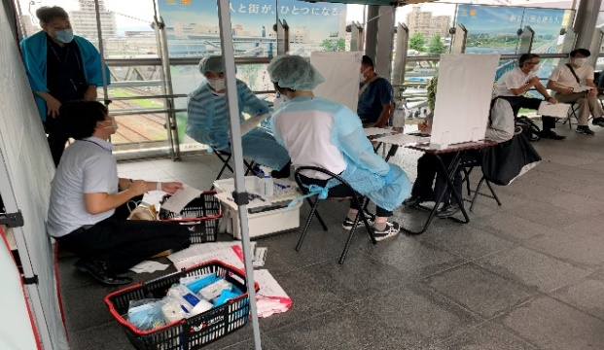
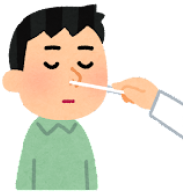

無料検査による感染拡大防止
76
日常生活や社会経済活動における感染リスクを引き下げるため無料検査を実施
ワクチン･検査パッケージ等定着促進事業
感染拡大傾向時の一般検査事業
社会経済活動を行うにあたり、ワクチン接種歴や陰性の検査結果を確認する地方公共団体や民間事業者等による取組のために必要な検査
知事が、特措法第24条第９項等に基づき、「不安を感じる無症状者は、検査を受ける」ことを要請し、それに応じていただくことにより陽性者の早期発見・早期治療につなげるための検査
検査の種類
検査の種類
PCR検査等・抗原定性検査（簡易キット検査）
※令和4年4月以降は、原則として抗原定性検査とし、10歳未満の受検、高齢者・基礎疾患を有する者等との接触を予定している場合は、PCR検査等を受検可能とした。
PCR検査等・抗原定性検査（簡易キット検査）
検査の対象
検査の対象
・イベント・飲食・旅行・規制等の社会経済活動に際して陰性の検査結果を確認する民間の取り組みのために必要な検査を受検する方
・無症状者
※令和4年4月以降は、原則としてワクチン３回目接種未了者を対象とした。ただし、ワクチン３回目接種済みであるが、対象者全員検査等及び高齢者や基礎疾患を有する者等との接触を伴う活動に際して検査結果を求められた場合は対象とした。
・知事からの要請により、知事からの検査の受検の要請に応じて検査を受検する住民（県内在住）の方(ワクチン接種者含む)
・無症状者
実施時期
実施時期
令和４年１月４日～
令和３年12月25日～令和４年８月31日
経過及び対応
令和３年12月20日 内閣官房新型コロナウイルス等感染症対策推進室から通知
｢新型コロナウイルス感染症対応地方創生臨時交付金における｢検査促進枠」の創設について
令和３年12月25日 本県での無料検査開始
無料検査拠点として県内の薬局・医療機関16施設を指定
令和４年３月31日 無料検査拠点として計174施設を指定
令和４年４月28日 JR宇都宮駅に臨時の検査拠点を設置（令和4年4月28日から令和4年5月8日）
令和４年８月５日 JR宇都宮駅、JR小山駅に臨時の検査拠点を設置（令和4年8月5日から令和4年8月18日）
令和４年８月31日 ワクチン･検査パッケージ等定着促進事業を終了、感染拡大傾向時の一般検査事業は継続
令和４年９月30日 無料検査拠点として計231施設を指定
令和４年12月29日 JR宇都宮駅、JR小山駅、JR那須塩原駅に臨時の検査拠点を設置（令和4年12月29日から令和5年1月3日)
令和５年３月31日 感染拡大傾向時等の一般検査事業を終了

Slide 77
77
高齢者施設等への検査
○目的
高齢者施設等において、高齢者や基礎疾患を持つ者等のハイリスク者と接する職員に対して、検査を実
施して陽性者を早期に発見することにより、感染拡大を防止することを目的とする。
○実施状況
 | 検査時期 | 対象施設 | 対象地域 | 対象者 | 検査方法 | 検査結果
１ | R3.2.6～ R3.3.27 | 高齢者施設（入所） 障害者施設（入所） 精神科病院、救護施設 | 県内全域 | 施設職員 （無症状者に限る） | 抗原定量 （陽性の場合にはPCR検査も実施） | 実施者数 697施設 25,299名 陽性者数 3名
２ | R3.4.30～ R3.5.2 | 高齢者施設（入所・通所） 障害者施設（入所・通所） | 真岡市 上三川町 | 施設職員 | 抗原定量 （判定保留時にはPCR検査を実施） | 実施者数 33施設 415名 陽性者数 0名
３ | R3.7.27～ R3.7.28 | 高齢者施設（入所・通所） 障害者施設（入所・通所） | さくら市 | 施設職員 | 抗原定量 （判定保留時にはPCR検査を実施） | 実施者数 50施設 727名 陽性者数 0名
４ | R3.8.30～ R3.9.13 | 高齢者施設（入所・通所） 障害者施設（入所・通所） | 県内全域 | 施設職員 | PCR検査 | 実施者数 551施設 19,778名 陽性者数 7名
５ | R4.8.15～ R4.10.15 | 高齢者施設（入所・通所） 障害者施設（入所・通所） | 県内全域 | 施設職員 | 毎週１回、抗原定量 （判定保留時にはPCR検査を実施） | 申込施設数 1,034施設 申込人数 27,509名 延べ陽性者数 508名 総検査数 174,103回
6 | R4.11.7～ R5.3.25 | 高齢者施設（入所・通所・訪問） 障害者施設（入所・通所・訪問） 保育所等 医療機関 | 県内全域 | 施設職員 | 毎週３回、抗原定性検査キット | 配布施設数 約5,300施設
○陽性者が発生した高齢者施設等への抗原定性検査キットの配布
施設内の感染拡大を防止するため、施設内で陽性者が発生し、抗原定性検査キットの配布を希望する施設に対し、県で購入したキットを施設職員分と利用者分を配布。（R4.2.25～R5.5.7現在まで、延べ191施設に対して、計8,115個配布した。）

Slide 78
78
積極的疫学調査の実施

Slide 79
積極的疫学調査
79
● 患者等に対して症状の経過、行動歴や接触者について聞き取り、感染拡大を防止するための
今後の対策を講じる。
根拠・目的等
経過
・感染症の予防及び感染症の患者に対する医療に関する法律 第15条
・「新型コロナウイルス感染症患者に対する積極的疫学調査実施要領」
患者対応
疑似症サーベイランスによる情報収集～2020.2.1
・感染症発生動向調査事業による「疑似症サーベイランス」
疫学調査
指定感染症に位置づけ 2020.2.1
保健所(広域健康福祉センター)
・患者と診断した際は入院勧告、就業制限等の措置を講じることができる
・調査方法は電話聞き取りが主だが、電話機を所持していない場合は、対
面で調査を実施 (そのほか通訳・翻訳機の利用)
・患者への連絡と病状把握
・基礎疾患等の情報から入院の必要性を判断し、入院・宿泊施
設・自宅の療養場所を決定
・行動歴、接触者の情報から濃厚接触者対応や施設調査を実施
法改正・新型インフルエンザ等感染症に位置づけ2021.2
・宿泊施設や自宅療養者に対する要請を明確化
・調査や要請に協力が得られない場合の罰則規定追加
変異株の出現毎に対応の切替え2021.2以降
全数届出の見直し2022.9.26以降
・全数届出の見直しにより、発生届対象者への対応に重点化
発生届による報告
疫学調査
濃厚接触者対応
医療機関
保健所
患者
疫学調査の体制
施設調査
・機動調査チームの派遣(2020.7～)、業務支援員の派遣
・電子申請システムによる疫学調査補助(2021.9～)
・まん延期における疫学調査の重点化(2022.1～)
・医療機関から患者に診断時のリーフレットを配布(2022.7～)
・発生届対象者への連絡手段として電話以外にSMSを追加(2022.7～)
療養場所決定
患者の病状を最優先にし、感染拡大防止のための対策を実施
【課題】感染拡大時の疫学調査内容の優先順位付け及び情報発信

Slide 80

積極的疫学調査等の重点化の経過について
80
● 重症化リスクのある者に波及しうるクラスターへの対応を確実に行うとともに地域における効果的な感染
拡大防止につなげるため、重点化を行った。
時期 | 対象 | 重点化内容
令和4年 1月17日 | 陽性者 | 疫学 調査 | ①～④の対象を最優先で実施することとした。 ①本人、②同居家族等、③高齢者施設や障害者施設等の社会福祉施設、医療機関、学校 ④その他感染拡大やクラスター化が懸念される施設 ※他自治体からの調査依頼に対しても①～④のみ対応
令和4年 1月29日 | 濃厚接触者 | 検査 | 地域の感染状況に応じて、高齢であることや基礎疾患がある等の重症化リスクが高い者や、検査を自ら希望する者等を除いた濃厚接触者のうち、無症状者の検査を不要とすることを可能とした。 ※同居者等で有症状者は疑似症(陽性者扱い)とする。令和4年3月31日まで
令和4年 2月11日 | 陽性者 | 疫学 調査 | 対象を｢医療機関や高齢者施設等、重症化リスクが高い方々が入院・入所している施設におけるクラスター事例｣に重点化した。 ※事業所(学校、保育所等を含む。)は各事業所の責任において濃厚接触者を特定し、自宅待機を求める ※家庭内感染事例については、患者本人から同居家族に対し自宅待機を求めるよう周知する 【参考】令和４年２月９日付け厚生労働省事務連絡「新型コロナウイルス感染症に係る保健所等による健康観察等について」
令和4年 3月17日 | 濃厚接触者 | 特定 行動制限 | 保健所が濃厚接触者を特定し行動制限を求める対象を①②とした。 ①同一世帯内で感染者が発生した場合 ②入院医療機関、高齢者・障害児者入所施設で感染者が発生した場合 ※保育所、幼稚園、小学校等は、当該施設において「濃厚に接触した者」を特定し行動制限を求める ※上記以外の事業所等で感染者が発生した場合、保健所が一律に濃厚接触者の特定や行動制限を求めることはせず、事業所等も「濃厚に接触した者」の特定や出勤を含む外出の制限を求める必要はない 積極的疫学調査は、入院医療機関、高齢者・障害児者入所施設について、当該施設からの報告に基づき集中的に実施することとした。 【参考】令和４年３月16日付け厚生労働省事務連絡「B.1.1.529 系統（オミクロン株）が主流である間の当該株の特徴を踏まえた感染者の発生場所毎の濃厚接触者の特定及び行動制限並びに積極的疫学調査の実施について」
令和4年 7月12日 | 濃厚接触者 | 検査 | 同居者である濃厚接触者に対しては、一律検査を不要とする取扱いを可能とした。
令和4年 7月20日 |  | 運用 | 保健所が詳細な聴取り調査を行わない場合においても、同一世帯内の全ての同居者は基本的に濃厚接触者として取り扱うこととした。
令和4年 ９月26日 | 陽性者 | 疫学調査 | 全数届出の見直しにより、保健所から届出対象者に電話やSMSでの連絡を行うこととした。

Slide 81

81
栃木県新型コロナウイルス感染症等機動調査チーム
クラスター等が発生した場合に、サーベイランス、感染防止策等を速やかに実施し、クラスターの更なる拡大を抑え込むことなどを目的として、「栃木県新型コロナウイルス感染症等機動調査チーム」（以下「機動調査チーム」という。）を設置 【令和2(2020)年７月６日】
実施内容
患者が多数発生又は集団感染が発生した場合に、保健所長の要請等に基づいて、「機動調査チーム」を編成・派遣し、当該保健所において積極的疫学調査等の支援活動を行う
１ 保健所が行う検査及び積極的疫学調査支援
２ 集団感染発生が疑われる施設に対する支援
３ その他、新型コロナウイルス感染症等に係わる保健所への支援
構成メンバー
オブザーバー
・医師、臨床検査技師、放射線技師、保健師、
獣医師、薬剤師、栄養士、行政職等
・令和2(2020)年度：179名
令和3(2021)年度：174名
・川崎市健康安全研究所長 岡部信彦
・国立感染症研究所疫学センター
主任研究官 八幡裕一郎
研修
実績
令和2(2020)年度：3日間5回実施
国立感染症研究所疫学センター 八幡裕一郎
令和3(2021)年度：2日間2回実施
医療政策課 早川 貴裕
・3名を1チームとして3日間出動
令和2(2020)年度： 87日間265名 (9カ所)
令和3(2021)年度：170日間436名(55カ所)
【効果】積極的疫学調査（感染源の推定・濃厚接触者及び接触者調査）及び
発生施設支援 (消毒及び衛生管理指導)等の保健所支援
【令和4(2022)】感染拡大により、短期間の機動調査チームを中止し、長期派遣の全庁体制へ切替えとなる。

Slide 82
82
～ 保健・医療提供体制 ～

Slide 83
83
入院等の体制・入院調整・外来医療

Slide 84
入院等の体制（１）
84
病床の確保
確保病床は、130床（令和2(2020)年２月22日時点）から最大741床（35医療機関）（令和５(2023)年1月１4日～2月28日）に増加
最大必要入院者数から、自宅・宿泊療養者等の急変等に対応するための予備等を考慮した最大病床稼働率を加味した上で、目指すべき最大必要病床数を算出
フェーズごとの即応病床数、各フェーズの切替えのタイミング、個々の医療機関別の確保病床数、重点医療機関・協力医療機関の指定状況等について、確実にコロナ患者の受入れが可能な病床の確保を進め、県と医療機関との間で認識が一致したものを確保病床に計上
確保病床には特別に配慮が必要な患者（妊産婦、小児、障害児者、認知症患者、がん患者・透析患者、精神疾患を有する患者、外国人等）向けの専用の病床の内訳を設定
県と医療機関との間で、フェーズ切替えが行われてから確保病床を即応化するまでの期間や、患者を受け入れることができない正当事由について明確化し、これらの内容を改めて書面で締結
感染が大きく拡大し、病床が逼迫した際における各医療機関の運用実態を適切に把握するとともに 、適切な入院患者の受入れができていなかった場合には、補助金（病床確保料）の対象である即応病床数を厳格に適正化
入院受入医療機関の負担減・稼働率向上のため、後方支援医療機関の確保（最大54医療機関（令和５(2023)年３月６日～））

Slide 85
85
フェーズに応じた病床確保の考え方
病床確保を３段階（フェーズ１～３）に分けて運用（確保病床数：最大741床）
病床使用率に応じて、段階的な即応病床の準備を依頼
➔ 次フェーズの病床使用率に到達することが見込まれる（例：現フェーズの上限となる病床数の概ね８割の病床が使用された）場合に、県から各医療機関に次フェーズにおける即応病床の準備を依頼。反対にフェーズを下げる場合には、病床使用率に加え、患者の発生動向等を踏まえて慎重に検討。
各受入医療機関は次のフェーズの実運用が可能な即応病床数、必要な休止病床の数、運用開始日、一般医療の制限状況を回答。
病床確保料の基準となる日（適用日）については、各受入医療機関の準備期間を考慮した上で設定。※フェーズを上げる場合は準備を開始した日から、下げる場合は体制の変更が完了した日までを確保料の対象とする。
病床フェーズ１
病床使用率：20％未満 →入院者数：0～148名
病床フェーズ２
病床使用率：20％-50％未満 →入院者数：149～370名
病床フェーズ３
病床使用率：50％以上 →入院者数：371名～
149名の8割（≒120名）が入院した時点で通知
371名の8割（≒297名）
が入院した時点で通知
即応病床数
741床
即応病床数
498床
即応病床数
431床

Slide 86
最大確保病床数（R５.1.１4～2.28）
86
（床）
医療圏 | 医療機関数 | フェーズ1 | フェーズ2 | フェーズ3 | 人口10万対 確保病床数（※)
県北 | 7 | 34 | 46 | 109 | 29.5
県西 | 4 | 27 | 34 | 70 | 37.4
宇都宮 | 6 | 120 | 126 | 147 | 24.9
県東 | 3 | 18 | 26 | 38 | 23.9
県南 | 6 | 40 | 44 | 60 | 10.5
両毛 | 3 | 13 | 30 | 35 | 9.5
重症3病院 | 3 | 56 | 61 | 148 | -
県直轄 | 3 | 21 | 29 | 32 | -
合計 | 35 | 329 | 396 | 639 | -
※ 人口は令和３(2021)年１月１日現在を使用
臨時医療施設は医療機関数及び各病床数から除外

Slide 87
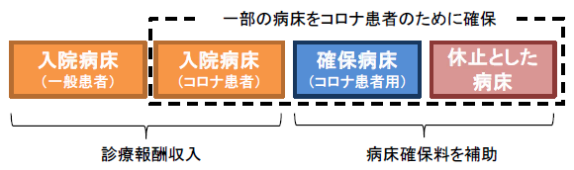
令和４年度 病床確保に係る予算
87
補 助 金
補助金名 | 補助対象 | 基準額等 | 予算額
病床確保料 （空床・休床補償） | 新型コロナウイルス感染症対策入院病床確保事業費補助金 | 【重点医療機関（＝病棟単位で患者受入）】 71,000円/日・床 （ICU・HCU以外の病床） 【重点医療機関以外】 41,000円/日・床 （中等症以上の患者を受入れ酸素投与等が可能な病床） 16,000円/日・床 （その他の病床） | 269億円
設備整備 | 新型コロナウイルス感染症設備整備事業費補助金 | ・個人防護具・・・・・・・・・１人当たり3,600円 ・簡易病室（プレハブ）・・・・知事が必要と認めた額 など | 14億円
協力金（使途の制限なし）
補助対象 | 補助金名 | 支給額 | 予算額
コロナ患者の入院 受入れ | 栃木県新型コロナウイルス感染症対策医療機関協力金 | 重症患者 100万円/床 妊婦（産科的処置必要） 50万円/床 酸素投与を要する患者、妊婦（産科的処置不要）、認知症患者、透析患者 25万円/床 | 13億円
コロナ患者の転院 受入れ | 栃木県新型コロナウイルス感染症転院受入医療機関協力金 | 療養解除前（退院基準を満たす前）の患者 20万円/床
回復患者の転院 受入れ | 栃木県新型コロナウイルス感染症後方支援医療機関協力金 | 療養解除後（退院基準を満たした後）の患者 ２万円/床・日（10日上限）

Slide 88

88
入院調整について
患者の病床への受入れや病院間の搬送等を的確かつ迅速に調整するため、栃木県新型コロナウイルス感染症対策本部の中に、栃木県新型コロナウイルス感染症入院医療調整本部（以下「調整本部」という。）を設置
入院調整
入院・宿泊療養の振り分けの目安
１．入院調整
・まず保健所が管内入院受入医療機関との間で入院調整を行い、困難な場合に調整本部で圏域を超えた調整（広域入院調整）を行う。
２．重症転院調整
・重症化に伴い、重症対応が必要となった場合は、『患者搬送コーディネーター（以下、「搬送Co」という。）』を中心に重症対応可能な医療機関への転院調整を行う。（搬送Co：済生会宇都宮病院栃木救命救急センター長小倉崇以医師に委嘱。R5.5.7時点で延べ418件の重症対応）
３．後方転院調整
・退院基準を満たした後も入院が必要な患者を後方支援医療機関に転院させることで、新型コロナウイルス感染症患者入院受入医療機関の負担を軽減するとともに、コロナ病床の回転率を向上させる。
【最優先事項＝入院を要する】
①SpO₂≦93％ ②肺炎を疑う所見あり（身体所見又は画像検査）
③人工透析 ④妊娠37週以降の妊婦
⑤医師が「要入院」と判断（顕著な呼吸苦や息切れ、重度の倦怠
感や食思不振等や重症化を示す検査値の異常）
【優先事項＝病床逼迫時は症状や重症化リスクを考慮し宿泊療養】
①３日以上の発熱（特に38℃以上） ② SpO₂が94～95％
③65歳以上のワクチン未接種者
④重症化のリスク因子 （特にｺﾝﾄﾛｰﾙ不良）
・悪性腫瘍 ・慢性閉塞性肺疾患
・慢性腎臓病 ・糖尿病 ・高血圧
・脂質異常症 ・肥満（BMI30以上）
・固形臓器移植後の免疫不全
・重度の心血管疾患 ・妊娠37週未満の妊婦
イメージ
【検討事項】
①ワクチン接種歴 ②ステロイドや生物的製剤の使用
③HIV感染症 ④喫煙 ⑤男性 ⑥肥満（BMI25以上30未満）
⑦肝硬変
１．入院調整（広域入院調整）
２．重症転院調整
自宅・宿泊療養
入院受入医療機関
重症対応医療機関
３．後方転院調整
後方支援医療機関
【効果】
広域入院調整による二次医療圏の確保病床の偏在を平準化、搬送Coを中心とした迅速な重症転院調整を実施
【課題】透析、妊婦、精神等の特別な配慮を要する患者の入院調整、感染拡大時の重症対応力の向上

Slide 89
病床を効果的に使用するための仕組み等（第７波以降）
89
第７波の感染拡大・医療逼迫を受け、確保病床を最大限活用するための取組として、入院受入医療機関の求めに応じて、下り転院調整、後方支援医療機関への転院調整、施設療養移行等調整を実施することとした。 （R4.8.31～）
転退院調整の概要
１．下り転院調整
・救急受入れ後に症状が落ち着いた患者等を臨時医療施設等の療養を中心に行う医療機関に転院調整（解除前）
２．後方転院調整
・コロナ解除となった後も原疾患等により引き続き入院が必要な患者の転院調整
３．施設療養等移行
・症状が落ち着き施設等へ戻ることができる患者の退院調整
小児患者は短時間で症状が変化するケースもあり、小児特有の症状に応じて迅速かつ適切に必要な医療を提供できる体制を構築するため、自治医科大学とちぎ子ども医療センターと連携して対応することとした。（R4.12.21～）
小児対応力強化の概要
１．小児受入れ可能な病床の見える化
・小児受入可能病床数の把握【全19医療機関、92床（うち小児専用病床：15床）】
２．小児搬送コーディネータの委嘱
・自治医科大学とちぎ子ども医療センター田村大輔医師に委嘱
県全体での小児病床の管理
【課題】ピーク時の対応（下り転院調整）、役割分担、臨時医療施設の活用等について要検討

Slide 90

90
県南圏域におけるDMATトリアージ（R4.2.14～2.28）
【背景等】
第６波の患者急増に伴い、新小山市民病院とTMCしもつが（特に県南地域）の入院受入や夜間救急対応に過度の負担が集中したため、両病院の空き病床確保及び県南地区における夜間救急案件のトリアージ（DMAT対応）を実施することとした。
【日中の広域調整等】
・夜間救急受入に必要となる空き病床を確保するため、日中から積極的に広域調整を実施
※2/14～2/28の県南地域からの広域調整対応件数：48件
・毎日18:30～関係者によるweb会議を開催
（新小山市民病院、TMCしもつが、消防機関、県南保健所、県本部（搬送Co））
→ 患者発生状況、搬送・受入等対応状況、当日夜間救急受入可能病床数等を情報共有
・Joinを活用し、患者情報や入院調整状況を関係者でリアルタイムに情報共有しながら入院調整
を実施
【DMATによるトリアージ】
・夜間、救急搬送不要と判断される患者からの救急要請も多く、新小山市民・TMCしもつがの負
担を増大させていたため、DMAT隊員（19日延べ47人）を本部に配置し、搬送トリアージを実施
した。（救急隊が搬送を迷う場合にDMAT医師が判断）
※他圏域の夜間広域調整の際に医師等から適切な助言が得られたことも効果的であった。
（トリアージ実績）
年齢 | 搬送 | 不搬送 | 合計
0～15 | 1 | 3 | 4
16～64 | 3 | 1 | 4
65~ | 2 | 2 | 4
【不搬送理由】
0～15：軽症・・・３件
16～64：軽症・・・１件
65～ ：軽症・・・１件
治療希望なし・・・１件
※他、県南地域以外からの広域調整4件（搬送３、不搬送１）

Slide 91
91
全県におけるDMAT等によるトリアージ等（R4.8.9～9.10）
【概要等】
第7波の患者急増に伴い、自宅や施設等で療養しているコロナ患者からの夜間の救急要請が急増し、全県の救急医療に大きな支障が生じたため、栃木県新型コロナウイルス感染症入院医療調整本部にＤＭＡＴ隊員等を配置（33日延べ101人）し、コロナ陽性患者の夜間救急搬送事案に係るトリアージ等を実施した。
R4.8.17から、DMAT等執務室を県庁から県央臨時医療施設（岡本台病院第５病棟）に移し、県央臨時医療施設と連携して患者の搬送先調整等を行った。
併せて、夜間帯（20時～翌朝５時）において、「コロナ疑い」のために救急搬送先が決まらない患者に対し、臨時医療施設の医師の指示のもと、救急車内などで自己検体採取による抗原定性検査を行い、医師が検査結果を判定する取組を開始した。
（対応実績）
年齢 | トリアージ |  | その入院調整等 | 合計
 | 搬送 | 不搬送
0～15 | １ | ５ | ２ | ８
16～64 | ６ | 33 | 15 | 54
65～ | 10 | 12 | 14 | 36
合計 | 17 | 50 | 31 | 98

Slide 92

92
R４年度 年末年始におけるDMAT等によるトリアージ等
（R4.12.29～R5.1.3）
【年末年始の取組の全体像】
第８波の感染拡大が続く中、年末年始の救急医療逼迫に対応するため、次の取組を実施した。
→ 救急告示医療機関、入院受入医療機関、施設嘱託医等に対し、役割分担の明確化と全県で
の救急医療体制確保を要請（12/21付け医療機関、関係団体等へ通知）
→ 搬送困難となるおそれのあるコロナ患者の救急搬送受入を目的として設置された県臨時医
療施設（県央南：12/29～稼働）と連携した対応
→ 臨時医療施設で実施しているコロナ疑い患者の救急要請時自己検査を24時間体制に拡充
【DMAT等対応】
DMAT等を県入院調整本部に配置（6日間延べ36人）し、24時間体制で「コロナ救急搬
送患者のトリアージ」「介護施設嘱託医等からの救急要請に関する相談対応」等を実施
（DMAT等対応実績：R4.12.29～R5.1.3）
年齢 | トリアージ |  | 救急相談 |  | その他 入院調整等 | 合計
 | 搬送 | 不搬送 | 搬送 | 不搬送
0～15 | - | 1 | - | - | - | 1
16～64 | 2 | 8 | - | - | 2 | 12
65～ | 6 | 5 | 6 | 2 | 4 | 23
合計 | 8 | 14 | 6 | 2 | 6 | 36

Slide 93
臨時医療施設
93
入院調整に時間を要する場合の医療の提供や医療機関の負荷軽減のため、臨時の医療施設を整備
根拠・目的等
特徴
・新型インフルエンザ等対策特別措置法 第31条の２
・今夏の感染拡大を踏まえた今後の新型コロナウイルス感染症に対応
する保健・医療提供体制の整備について（R3.10.1厚労省事務連絡）
・保険診療可能（保険医療機関の指定を受けている)
・24時間体制で患者を受入れ
・高齢者等の積極的な受入れのため、バリアフリーに対応
・救急要請時の自己抗原検査の確定診断を実施
・救急患者の受入れ（県央南：救急医等配置、検査機器設置）
受入対象者
軽症・無症状の感染症患者で、病状や病床の状況から必ずしも医療機関での入院が必要な状態ではないと判断された者
【主な対象者の例】
・自宅・宿泊療養施設での療養が困難な患者（高齢者等）
・軽症であるが基礎疾患などで状態の悪化が懸念される患者
・経口抗ウイルス薬・中和抗体薬処方の対象患者 など
経過
時期 | 出来事
2022年１月 ２月 ３月 | ・県央(33床)、安足第一(19床) 開設（1/20） ・県南第一(10床)、安足第二(19床)、県南第二(19床) 開設（2/2～2/7） ※５施設100床、形態はコンテナホテル中心 ・県南第一、安足第二を休止（3/31） ※３施設71床
５月 ６月 | ・県央(33床)を移設（5/9）、県南第二、安足第一休止 ・県央休止
７月 ８月 ９月 | ・県央(33床)を再開（7/29） ・県南(50床)を統合設置（8/17） ・救急要請時の自己抗原検査の確定診断開始 ・安足(19床)を統合設置（9/13） ※３施設102床、いずれもバリアフリー対応
10月 11月 12月 | ・県南、安足を休止（10/31） ・県南(50床)、安足(19床)を再開（11/21） ・県央南(41床)開設、県央増床(+9床)、県南休止（12/28）
2023年2月 | ・県央南、安足を廃止（2/28） ・県央、県南を廃止（4/1）
入退院調整の流れ
発生届
患者振分
受入依頼
受入調整
医療機関
保健所
入院調整本部
医療政策課
分室
臨時医療施設
第６波においては、中和抗体薬の投与等、
重症化予防を目的とした医療を集中的に実施
転退院調整
宿泊療養施設
自宅
調整
転退院
調整依頼
転退院に係る情報提供
夜間休日に救急患者を受け入れる場合等、保健所を通さないこともある
第７波、第８波においては、自宅等での療養が困難な患者・救急搬送困難となった患者を中心に受入れ

Slide 94
病床確保のための取組等及び確保病床数の推移
94
令和２年度
日付 | 医療機関宛ての依頼等
2020/2/25 | 新型コロナウイルス感染症患者等の入院病床の確保について（依頼）
2020/4/3 | 新型コロナウイルス感染症患者の受入れについて（協力依頼）
2020/4/10 | 新型コロナウイルス感染症患者の受入れについて（協力依頼）
2020/5/12 | 新型コロナウイルス感染症患者の受入及び病床の確保について（依頼）
2020/5/15 | 新型コロナウイルス感染症患者の受入及び病床の確保について（依頼）
2020/5/19 | 新型コロナウイルス感染症患者の受入及び病床の確保について（依頼）
2020/5/31 | 新型コロナウイルス感染症患者受入れのための確保病床の運用について（通知）
2021/2/19 | 新型コロナウイルス感染症から回復した患者の受入病床の確保について（依頼）
（床）

Slide 95
病床確保のための取組等及び確保病床数の推移
95
令和３年度
日付 | 医療機関宛ての依頼等
2021/4/19 | 新型コロナウイルス感染症患者の受入病床確保等に関する意向確認の実施について
2021/4/30 | 新型コロナウイルス感染症患者の受入病床確保等に関する意向確認の実施について
2021/5/31 | 新型コロナウイルス感染症患者受入れのための確保病床の運用について（通知）【６月１日～フェーズ２】
2021/5/31 | 新型コロナウイルス感染症患者の受入れのための病床確保等について（依頼）
2021/7/26 | 新型コロナウイルス感染症患者受入れのための確保病床の運用について（通知）【８月２日～フェーズ３】
2021/7/26 | 第５波における効果的、効率的な確保病床及び宿泊療養施設の活用について（通知）
2021/7/31 | 新型コロナウイルス感染症患者（陽性患者）の転院・入院受入れについて（通知）
2021/8/5 | 新型コロナウイルス感染症の感染拡大に対応するための医療提供体制の確保に向けた協力について（依頼） 新型コロナウイルス感染症対応への重点化について（依頼）
2021/8/31 | 自宅療養及び宿泊療養中の新型コロナウイルス感染症患者（陽性患者）の救急外来等の受入れについて（依頼）
2021/10/1 | 新型コロナウイルス感染症患者受入れのための確保病床の運用について（通知） 【10月15日～フェーズ２（一部３維持）】
2021/10/14 | 新型コロナウイルス感染症患者受入れのための確保病床の運用について（通知）【11月1日～フェーズ１】
2021/11/19 | 新型コロナウイルス感染症患者の受入れのための病床確保等の確認について（依頼）
2021/12/14 | 栃木県臨時医療施設における医療人材募集に関する説明会
2021/12/27 | 今後の感染拡大に備えた医療提供体制の確保・強化について（依頼）

Slide 96
病床確保のための取組等及び確保病床数の推移
96
令和３年度
日付 | 医療機関宛ての依頼等
2022/1/4 | 新型コロナウイルス感染症患者受入れのための確保病床の運用について（通知）【1月14日～フェーズ２】
2022/2/9 | 新型コロナウイルス感染症の感染拡大に対応するための入院受入体制の確実な確保について（依頼）
2022/2/18 | 新型コロナウイルス感染症救急患者の受入体制の更なる確保・充実について
（床）
フェーズ切替
フェーズ切替
フェーズ切替
フェーズ切替
フェーズ切替

Slide 97
病床確保のための取組等及び確保病床数の推移
97
令和４年度
日付 | 医療機関宛ての依頼等
2022/5/18 | 新型コロナウイルス感染症患者受入れのための確保病床の運用について（通知）【6月1日～フェーズ１】
2022/7/14 | 新型コロナウイルス感染症患者受入れのための確保病床の運用について（通知）【7月24日～フェーズ２】
2022/7/26 | 新型コロナウイルス感染症患者受入れのための確保病床の運用について（通知）【7月29日～フェーズ３】
2022/7/29 | 新型コロナウイルス感染症対応に関する研修会
2022/8/4 | 新型コロナウイルス感染症患者（陽性患者）の転院・入院受入れ及び回復患者の転院受入れについて（通知）
2022/9/20 | 新型コロナウイルス感染症患者受入れのための確保病床の運用について（通知）【10月1日～フェーズ２】
2022/11/15 | 季節性インフルエンザとの同時流行を想定した新型コロナウイルス感染症に対応する医療提供体制の確保・充実について（依頼）
2022/11/17 | 新型コロナウイルス感染症患者受入れのための小児用の確保病床について（通知）
 | 新型コロナウイルス感染症患者受入れのための確保病床の運用について（通知）【12月1日～フェーズ３】
2022/12/21 | 年末年始における救急医療ひっ迫に対応するための医療提供体制の確保・強化について（要請）
2022/12/27 | 年末年始における新型コロナウイルス感染症陽性患者への救急医療提供体制強化に向けた取組の実施
2023/1/19 | 新型コロナウイルス感染症患者に対する入院及び救急医療の提供に関する協力について（要請）
2023/2/7 | 新型コロナウイルス感染症患者受入れのための確保病床の運用について（通知）【２月21日～フェーズ２】
2023/3/3 | 新型コロナウイルス感染症患者受入れのための確保病床の運用について（通知）【３月16日～フェーズ１】

Slide 98
病床確保のための取組等及び確保病床数の推移
98
令和４年度
（床）
フェーズ切替
フェーズ切替
フェーズ切替
フェーズ切替
フェーズ切替
フェーズ切替
フェーズ切替

Slide 99
外来医療体制 発熱外来(診療・検査医療機関)の整備
99
発熱患者等が地域において適切に診療・検査を受けられる体制の整備
根拠等
新型コロナ感染症の疑い例を診療体制等の整った医療機関に確実につなぐために、国通知に基づき帰国者･接触者外来を設置した。その後も感染拡大に対応するため、順次、地域外来･検査センター及び診療･検査医療機関の設置・拡充を図った。
経過等
2020.2.7 新型コロナ感染症疑い患者の診療･検査を実施する｢帰国者･接触者外来｣
を設置
2020.5 「地域外来・検査センター」の設置開始
2020.10 ｢診療･検査医療機関｣の指定開始
2020.12 診療･検査体制の確保に向け｢栃木県診療･検査医療機関体制確保交付金｣
制度を構築
2021.10 診療･検査医療機関の県ホームページにおける公表を開始
2022.7.7 HER-SYSによる発生届の提出に関する説明会
講師：厚生労働省新型コロナウイルス感染症対策推進本部保健班職員
2022.7.29 診療･検査医療機関等に体調悪化時の連絡先等のリーフレットを配布
（その後2022.9.26、2022.11.22にリーフレットを改定）
2022.8.12 とちぎ健康フォローアップセンターで陽性登録を開始
2022.9.20 発生届限定化に伴う医療機関説明会の開催
2022.11.10 発熱外来(診療･検査医療機関)の拡充に向けた説明会の開催
「診療・検査医療機関における実際の診療方法」
講師：土屋小児科 北川英子先生、松本内科医院 松本一宏先生
2022.11.28 今冬における本県の診療体制強化に関する説明会(12月5、6日も開催)
2022.12 診療･検査体制の確保に向け｢栃木県診療体制強化事業交付金｣制度
を創設
2023.4.14 効率的かつ効果的な感染対策等に関する研修会の開催
｢これからの感染症対策-身近な感染症、突然やってくる感染症への対応｣
講師：川崎市健康安全研究所長 岡部信彦氏
2023.4.25 新型コロナウイルス感染症の感染症法上の位置づけ変更に向けた外来医
療機関向け説明会の開催
2023.5.8 ｢外来対応医療機関｣に名称変更
2020.2 帰国者･接触者外来14か所
2020.5 地域外来･検査センターを
順次設置(計12か所）
2020.11 診療･検査医療機関530か所
2022.10 診療･検査医療機関682か所
2022.12 帰国者･接触者外来21か所
2023.5 診療･検査医療機関720か所
【今後の取組】一般医療の機能を守りつつ機動的に適切なコロナ医療を提供するための医療提供体制の充実

Slide 100
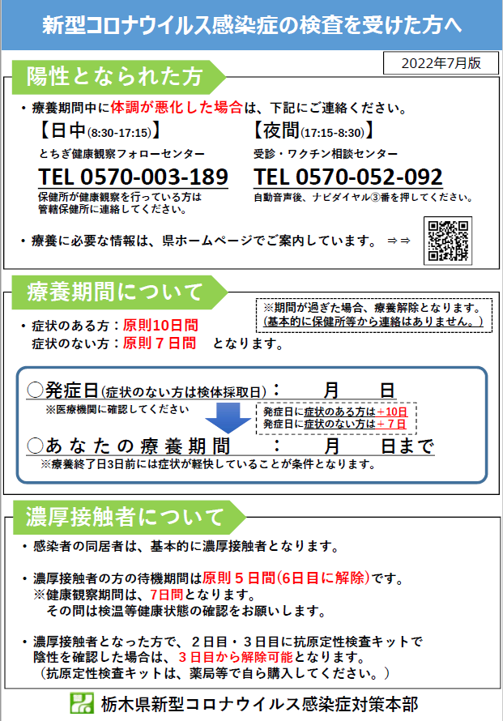
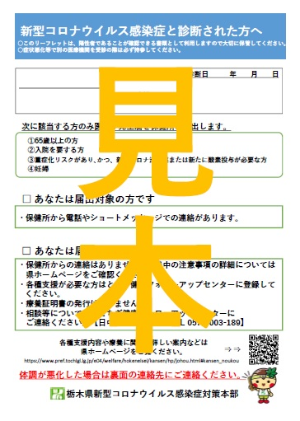
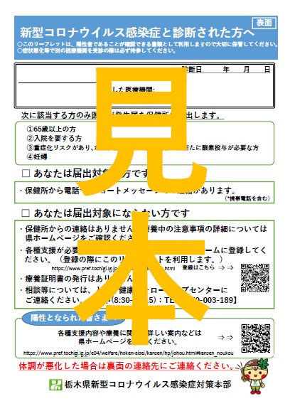
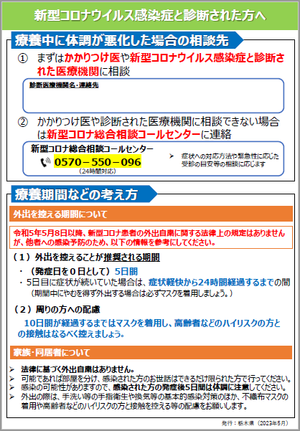
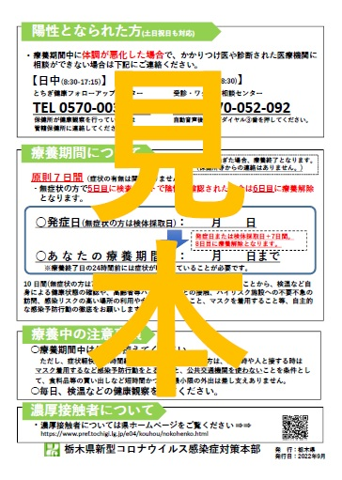
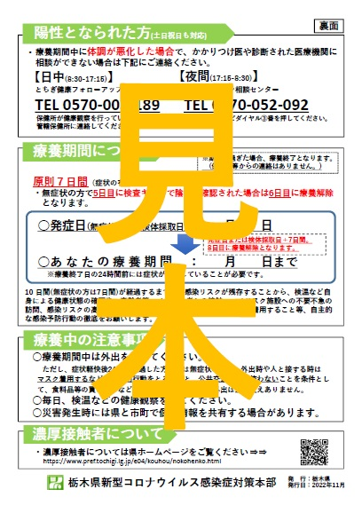
参考資料：県が新型コロナウイルス感染症と診断された方に対して作成したリーフレット
100
令和4年7月29日～ | 令和4年9月26日～ | 令和4年11月22日～ | 令和5年5月8日～
体調悪化時の緊急連絡先を周知するため作成 | 発生届の限定化に伴い、発生届対象外者が陽性者であることを証明できる書類として作成 |  | 位置づけ変更後の療養期間等の考え方の説明用として作成

Slide 101
101
施設における感染対策・医療支援

Slide 102

102
発生施設支援チーム、施設感染対策推進事業
病院・施設等においてクラスターが発生した場合に、当該施設等における感染対策や診療・療養継続への支援等を目的として、「発生施設支援チーム」を設置（R2.10～）
発生施設への支援
構成メンバー
活動内容
実績（R5.5.7時点）
１．感染対策支援
・ゾーニング
（感染エリアと非感染エリアの明確化）
・個人防護具の選択と使用方法
・環境整備 等々
・COVID-19感染対策支援チーム（TRIC’K※１）
・JMAT隊員（県医師会）
・DMAT隊員（DMAT指定医療機関）
・DPAT隊員（DPAT登録医療機関）
・看護職（県看護協会）
・臨床検査技師（県臨床検査技士会）
【第3波～第５波】
・専門家による感染拡大防止の指導等
・医療提供や支援所運営等のため、医
師や看護師等を派遣
→ 施設内での患者の療養継続を支援
【第６波以降～】
・オミクロン株の特性を踏まえて迅速
な初動対応を実施（感染制御、医療
への繋ぎ）
→ 施設の事業継続体制の再確立と自
立した施設運営を支援
派遣施設：196施設
【内訳】
病院等：38件
高齢者施設：132件
障害者施設：23件
その他：３
２．施設等での診療・療養継続への支援
３．保健所の検査への協力（検体採取等）
４．入院が必要な患者の移送への協力
※１：栃木地域感染制御コンソーティアム（Tochigi Regional Control Consortium）栃木県内医療機関等で構成し、栃木地域における感染制御の知識・技術の向上や各施設の交流、連携を推進するための組織（2008～活動開始）
平時から施設等の感染対策を推進するため、感染管理認定看護師による社会福祉施設や病院等への訪問指導等を実施する体制を整備（通称：ラウンド事業）
事業概要
（感染管理認定看護師とは）
事業実施主体
実績
感染対策に関する専門性を持つ「感染管理認定看護師」等が、集団感染リスクが高い介護施設や障害者施設等に訪問し、点検・指導・助言等を実施
日本看護協会が認定する認定看護師21分野のうち、感染管理の認定を受けた看護師（栃木県内26名）
栃木県看護協会
（R3年度）
35施設
12回
（R4年度）
37施設
９回
（R2年度）
・施設等ラウンド：33施設
・研修会実施：16回
・研修用DVD教材の作成等
【効果】県本部と構成メンバーの連携により迅速な初期対応を実現、支援開始～収束まで切れ目のない支援を実施（発生施設支援チーム）
集団感染リスクが高い施設に対する日常の感染防止対策の推進（施設感染対策推進事業）
【課題】現地での支援活動に協力していただける構成メンバーの拡大

Slide 103
103
高齢者施設等に対する医療支援等イメージ
【嘱託医等】 → 治療対応等
連携
連携
発生
【施設（施設管理者等）】
※緊急時は高齢者施設間で応援職員を派遣
第一報
初期調査
（電話連絡等）
初動支援
（現地派遣）
医療支援
（往診）
・診療
・処方
訪問看護
【保健所】
【発生施設支援チーム(専門家)】
→ 感染制御支援
→ 検査支援
→ 事業継続のための体制整備 等
（必要に応じて保健所・本部職員等が同行）
【訪問看護事業所】
→ 必要に応じ随時訪問看護を実施
→ 覚知・初期調査
必要に応じて訪問看護を指示
派遣調整
【往診協力医療機関】
→ 必要に応じ随時往診を実施
【県入院医療調整本部】
支援を要する場合に派遣依頼
必要に応じて往診を依頼（施設が患者等からの求めにより、嘱託医等と調整の上、保健所に相談）
→ 健 康 観 察 等
覚知後24時間
  （時間）

Slide 104
104
宿泊療養・自宅療養

Slide 105
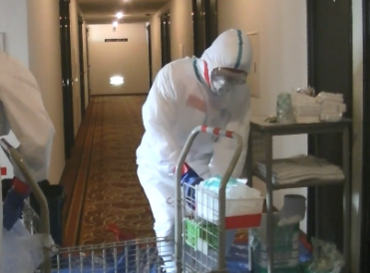

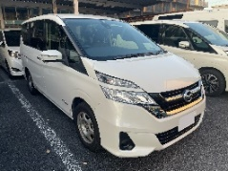
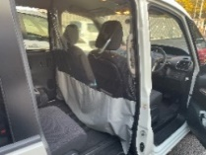



宿泊療養施設
105
● 宿泊療養施設を確保・運営し、宿泊施設での療養体制を整備
・ 県内に最大10施設 1,110室の宿泊療養施設を確保（確保協定締結施設を含む）
・ 常駐看護師による電話での健康観察や医師の配置等、宿泊療養施設内での健康観察体制を強化
概要
本県の取組
（いずれも2023年５月７日をもって終了）
・まん延防止を目的とした隔離のため、主に軽症・無症状の
感染症患者が安心して療養できるよう県内に宿泊療養施設
を最大10施設 1,110室 確保（確保協定締結施設を含む）
・医療機関への負荷を軽減させるため、症状が安定した患者
の医療機関からの受入れや自宅等からの直接入所を実施
・宿泊療養施設への入所に必要な患者移送体制を確保
入所者の健康管理
全ての宿泊療養施に看護師が常駐し、健康観察を実施
オンコールまたは常勤の医師を配置
体調悪化時には医療機関への受診・
入院調整やオンライン診療を実施
施設内に臨時の医療施設（無床）を
設置（一部施設）
宿泊療養施設への入所
延べ20,000人程度が療養
（2023年５月７日現在）
※ 概要イメージ
体調悪化時等に入院
医療機関
宿泊療養
施設
移送体制の確保
感染防護した車両
で患者を移送
民間救急
感染防護した車両による患者の移送を実施
民間事業者との連携による機動性の
高い移送体制を整備
自宅 等
基準に基づき
一定期間療養
療養終了後、退所
宿泊療養室数の推移
入所調整センターの設置
（確保協定締結施設を含む）
1,110
1,050
910
宿泊療養施設への入所調整を一元的に行う「栃木県 入所調整センター」を設置
入所希望の受付から車両手配、入所予定者への案内まで一元的に実施することによりスムーズな入所調整を実施
各宿泊療養施設の運営状況を一元管理
785
899
725
727
466
97
231
● 宿泊療養施設の廃止
・ ５類感染症への位置づけ変更を受け、2023年５月７日をもって全施設廃止を決定。段階的な廃止を実施
・ 延べ２万人程度の療養者の受入れを行い、軽症・無症状者の療養体制確保に貢献した。

Slide 106
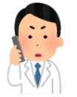
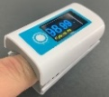




自宅療養者への支援
106
● 自宅療養を支援するため、医療提供・相談体制の構築と生活支援を実施
● 保健所の健康観察体制の支援や市町との連携等、行政機関の機能や連携を強化
医療提供・相談体制
自宅療養生活の支援
電話診療
2021年２月～2022年９月 （実績）70件
生活支援物資の提供等
2021年１月～ （実績）60,383個
・日中、体調変化時等に医師に電話相談できる体制を構築
・医師は診療を行い、必要に応じて薬の処方を行う
・希望者に自宅療養期間中に必要な食料や生活物資を提供
→ 自宅療養者分だけでなく、濃厚接触者分も実施
・各市町で地域の実情に応じた各種支援策を実施
例：生活必需品等の購入代行、療養中に役立つ各種支援策案内 等
実施機関 25医療機関
往診・訪問看護
2021年８月～ （実績）往診：75件 訪問看護等：1,043件
＜概要イメージ＞
健康観察用品の貸し出し
2021年１月～（2022年８月～外部委託）
（外部委託後の貸し出し実績）6,178個
・体調悪化時に医師や看護師が
自宅等に訪問し、医療の提供
や訪問による健康観察を実施
患者
③実施
医療機関
・
訪問看護
事業所
・健康観察で必要な体温計やパルスオキシメーター
（酸素飽和度測定機器）の貸し出しを実施
実施機関
往 診 ：47医療機関
訪問看護：45事業所
①健康観察
・相談 等
②依頼
・連絡
保健所
行政機関の機能・連携の強化
夜間電話相談センター
2021年９月～ （実績）7,457件
保健所の健康観察体制支援
2021年８月～
・自宅療養者が体調等を夜間に電話相談できる
コールセンターを設置
・オペレーターとして専用に看護師等を配置
・自宅療養者の健康観察を行う看護師等を保健所に派遣
市町との連携
2021年10月～（順次）
薬剤提供
2021年11月～
・自然災害発生時に備え、県内全市町と自宅療養者の個人
情報提供に係る覚書を締結（保健所設置市除く）
・希望する市町には生活支援のための自宅療養者の
個人情報提供を実施
・医師が処方した薬剤を自宅等に届ける体制を整備
実施機関 215薬局

Slide 107
自宅療養者への支援(健康観察)
107
● 第6波で自宅療養者が急増し、第7波以降、陽性者の一部の健康観察を外部委託
● 2022年7月から「とちぎ健康観察フォローセンター」の運営を開始し、9月から業務内容を見
直したうえで、「とちぎ健康フォローアップセンター」として陽性登録や健康相談等を実施。
健康観察フォローセンター
健康フォローアップセンター
2022年7月12日
～9月25日
2022年9月26日～2023年5月7日
健康観察 ・65歳未満で重症化リスクのない方、65歳以上 70歳未満の方等の健康観察を実施
体調悪化時の電話相談 ・FCに健康観察が依頼されている自宅療養者か らの電話相談、必要に応じて保健所につなぐ。
生活支援物資 ・配食サービス、パルスオキシメーター貸出希望受付
陽性者登録センター機能 ・検査キットによる検査で陽性が判明した方の 陽性を確定し、登録(対象者:15歳～65歳未満) ・医療機関で検査を受けて陽性診断された方を 「あんしん受付」に登録
体調悪化時の電話相談 ・対象者は原則65歳未満で重症化リスクのない方 ・架電対応はせず、体調悪化した療養者から連絡 ・必要に応じて医師の診療･処方、入院要否判断 等
宿泊療養希望受付 受付けた場合は入所調整センターへ
生活支援物資 配食サービス、パルスオキシメーター貸出希望受付
R4.7.12
健康観察FC開設
第7波での自宅療養者の急増を受けて、
プッシュ型からプル型の支援に転換
【今後の取組】
5類への位置づけ変更後は、自宅療養という概念がなくなるが、各種相談窓口を一本化した「総合相談コールセンター」を開設し、発熱等の体調変化等に係る相談を受ける体制を整備する。
※R4.9.26から発生届の限定化に伴い、自宅療養者数を把握できなくなったため、第7波までのデータを掲載

Slide 108
108
医療用物資

Slide 109






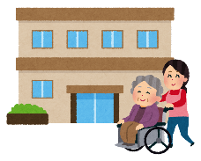
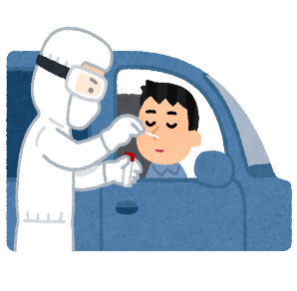
医療用物資の備蓄・供給
109
● 安定した医療・福祉の提供のため、感染拡大があっても十分耐えうる医療用物資を備蓄
し、 必要時に供給できる体制を整備した。
供給体制
経過
・国及び県が確保した医療用物資を、
医療機関、社会福祉施設等へ配送した。
全国的な医療用物資,アルコール供給不足
2020.3～ 物資等の緊急配布開始（国）
流通状況の改善傾向
2020.7.31 応急的対応から計画的な備蓄へ
物資の保管場所、配送
の対応が急務
備蓄体制（県）
2020.10.1～民間倉庫での物資の備蓄・配送
（委託契約）
民間倉庫(委託)
サージカルマスク、N95マスク、アイソレーションガウン、フェイスシールド、非滅菌手袋等
冬期の発熱者増加に向けた対策の強化
【実績】ｲﾝﾌﾙｴﾝｻﾞとの同時流行に備えた物資配付
物資 | 2020年度 | 2021年度 | 2022年度
ｻｰｼﾞｶﾙﾏｽｸ(枚) | 1,042,100 | 1,133,400 | 759,500
N95ﾏｽｸ(枚) | ― | 125,100 | 239,100
ｶﾞｳﾝ(枚) | 374,000 | 421,200 | 726,900
ﾌｪｲｽｼｰﾙﾄﾞ(枚) | 236,100 | 106,800 | 223,300
非滅菌手袋(枚) | 5,528,300 | 1,322,600 | 1,792,400
季節性インフルエンザとの同時流行に備えた医療用物資の配付
【実施期間】・2020.11～2021.4
・2021.11～2022.4
・2022.11～2023.4
【取組】
引き続き国や県が確保した医療用物資を備蓄し、クラスターや物資の流通ひっ迫等に備える。

Slide 110
110
水際対策

Slide 111
水際対策による感染拡大の防止
111
根拠・目的等
流行株
経過
検疫法に基づき、新型コロナウイルス感染症は検疫感染症として位置づけられている。保健所は検疫所と連携し、感染したおそれのある者に健康フォローアップ等を実施した。
2020.1
国内でコロナ
患者確認
2020.1
流行地域の最終滞在日から14日間、対象者への健康フォローアップ（体温等健康状態聴取）開始
2020.2.11
ダイアモンドプリンセス号県内患者受入れ開始
2020.2.22
新型コロナウイルス感染症患者県内1例目
2020.12.28
全ての国・地域からの新規入国の一時停止
2021.1.9
全ての入国者・再入国者・帰国者に対し、出国前 72 時間以内の検査証明の提出を求めるとともに、入国時の検査を実施
2021.5.25
指定する一部の国・地域からのすべての入国者及び帰国者に対し、指定する場所での 10 日間待機、その後、 14 日目まで自宅等待機
2021.12.3
オミクロン株患者と同一機体に同乗していた者は濃厚接触者となり、宿泊施設に滞在
2021.12.28
オミクロン株患者と同一機体に同
乗していた者の濃厚接触者は前後
2列を含む5列以内に搭乗していた
者に変更、宿泊施設滞在は継続
2022.3.1
入国者は原則自宅等待機に変更
2022.6.10
外国人観光客の入国制限の見直し
（新規入国を認める）＊2022.10.11～制限緩和
2023.4.28
入国制限解除を含む水際対策を終了
健康フォローアップ実施方法（2020.1～2022.9）
新型コロナウイルスに感染したおそれのある者
検疫所
対象者名簿
都道府県
対象者の特定
対象者名簿の作成・管理
健康フォローアップの実施依頼
2021.1～
アルファ株
対象者
名簿
対象者
名簿
2021.5～
デルタ株
厚生労働省健康フォロｰアップセンタｰ
健康居所確認アプリ
（ＭｙＳＯＳ）
体温等健康状態聴取
対象者
保健所
2021.12～
オミクロン株
健康ﾌｫﾛｰｱｯﾌﾟ
オミクロン株濃厚接触者受入（2021.12～2022.1）
2021.12.7
～2022.1.8
ｵﾐｸﾛﾝ株濃厚
接触者の本県施設における受入れを実施
検疫所
受入依頼
都道府県
2022.2～
オミクロン株
BA.2
連携
迎車
受入調整
検疫待機施設
入所
2022.5～
オミクロン株
BA.5
対象者
宿泊療養施設
【取組】対象者の健康状態を把握することによって、早期に対応し感染の拡大を防ぐ

Slide 112
112
保健所体制・機能の強化

Slide 113
保健所の体制強化
113
【概要】
新型コロナウイルス感染拡大時においても、感染の更なる拡大の防止や患者の生命を守るため、積極的疫学調査や入院調整、健康観察業務などの保健所業務について、迅速かつ確実な対応を実施するため、人員体制から保健所機能の強化を図る。
区分 | 開始時期 | 調整担当課 | 概要 | 実績等
市町職員 | 令和２年12月～ | 保健福祉課 | 応援派遣の協定締結 14市町 ・健康観察 ・健康相談 ・各種事務作業 | 令和3年度実績 ６市から３保健所へ 延べ471日 令和4年度9月末実績 延べ54日
感染症対策等専門家 | 令和３年１月～ | 保健福祉課 | 県内４大学60名が登録 ・効果的な対応体制の構築支援 ・積極的疫学調査等の技術的支援 | 令和3年度実績 延べ244日 令和4年度9月末実績 延べ75日
感染症等業務支援員 （会計年度任用職員） | 令和３年７月～ | 保健福祉課 | 潜在保健師18名を雇用 ・積極的疫学調査、健康観察、電話相談 ・その他地域保健関係業務 | 令和３年度実績 延べ263日 令和4年度9月末実績 延べ248日
全庁 保健所支援配置職員 | 令和３年7月～ 再編 令和４年1月～ | 保健福祉課 | 令和４年1月以降、感染状況に応じ迅速に配置 ・積極的疫学調査の補助 ・感染者等把握・管理のシステム等各種入力作業、事務 等 | 令和4年９月１日時点 96名配置
健康観察業務支援 （看護協会委託） | 令和３年８月～ | 感染症対策課 | ・自宅療養者への健康観察の架電・記録作成 | 令和４年9月30日時点 28名派遣

Slide 114
114
～ 感染拡大防止等に係る各種対策 ～

Slide 115
115
新型コロナワクチン接種の推進

Slide 116
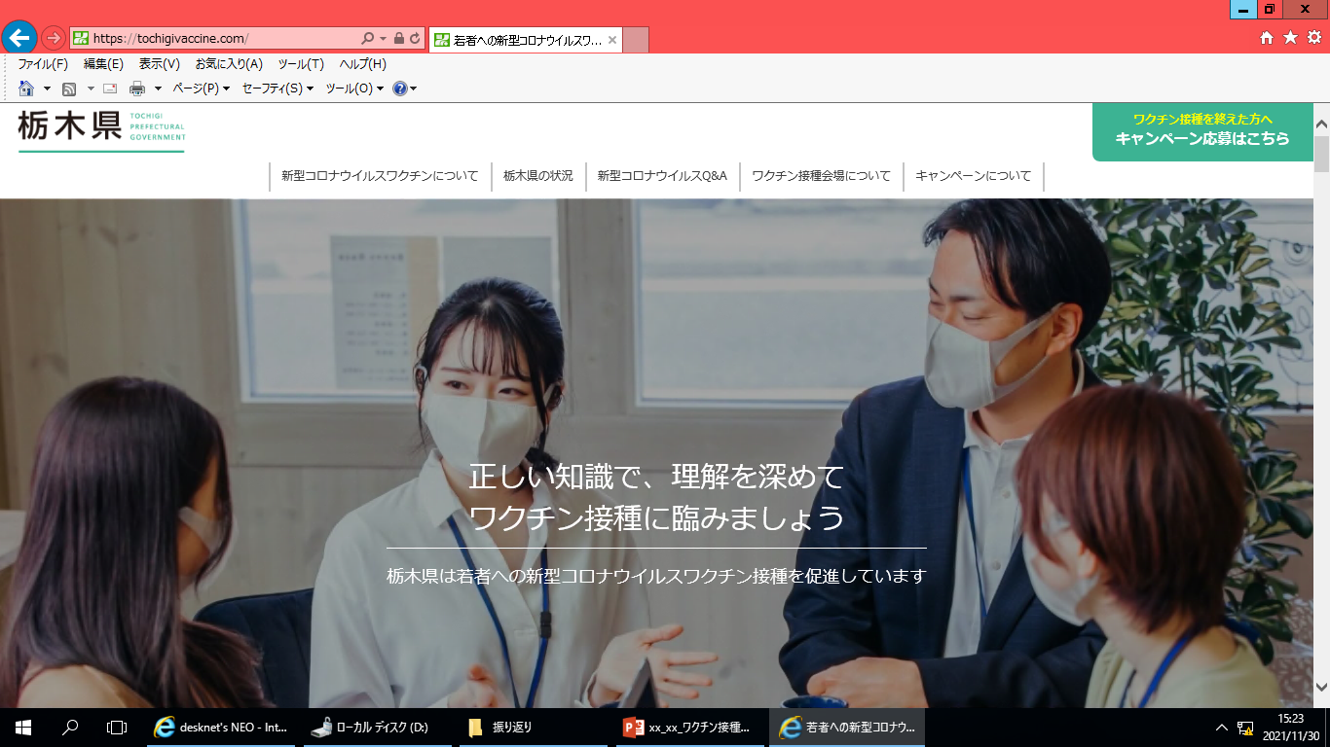

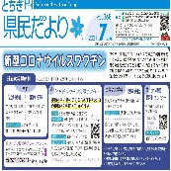
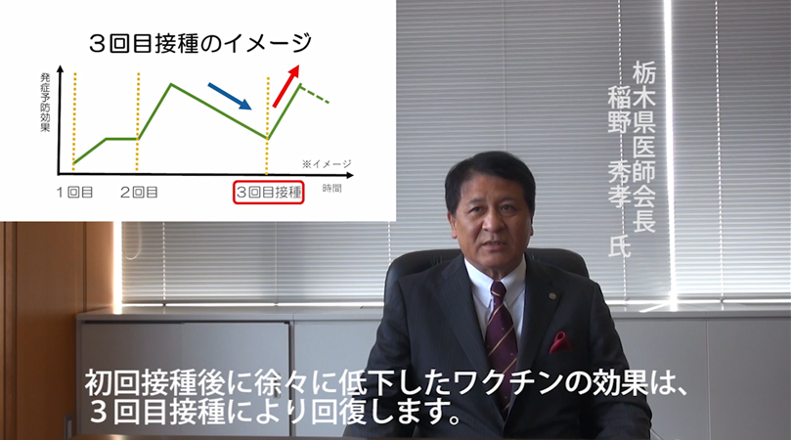
新型コロナワクチン接種の推進①
116
● 新型コロナウイルス感染症の発症を予防し、死亡者や重症者の発生をできる限り減らし、結果
として感染症のまん延の防止を図るため、市町等と連携して県民へのワクチン接種を推進する。
接種の円滑な実施に向けた体制整備
⚫ 接種加速化を図るため、｢県営接種会場(６箇所)｣を設置・運営した
ほか、県が調整を主導し｢済生会宇都宮病院による広域接種｣を実施
市町
関係
団体
⚫ ｢県・市町連携会議｣や｢接種体制確保推進会議｣
等を適宜開催するなど、市町や関係団体と緊密
に連携してワクチン接種を推進
栃木県
⚫ 若年層への接種促進を図るため、若年層を対象
とした広報強化や被接種者へ県産品を贈呈する
｢若者向けワクチン接種促進キャンペーン｣及び
県営接種会場において｢予約なし接種｣を実施
⚫ ワクチンや接種針等を接種会場へ円滑に配送するため、県内を６地
域(二次医療圏)に分割し、各地域の流通を担う｢地域担当卸｣を選定
⚫ 副反応などの医学的な知見が必要となる専門的な相談体制として、
｢受診・ワクチン相談センター｣を開設 (令和３年３月１日～)
⚫ 在留外国人への接種を促進するため、外国人を多く雇用する企業等
に対して接種予約等の支援への協力を要請
⚫ 副反応を疑う症状がある方への医療体制として、かかりつけ医等を
受診後に必要に応じて総合診療を行う｢専門的医療機関｣を確保
⚪ 市町による医療人材の確保を支援するため、｢人材登録制度｣を整備
し、登録いただいた医療従事者等に対して市町の求人情報を提供
被接種者
相談･回答
受診・ワクチン相談センター
⚪ 市町による個別接種実施医療機関の確保を支援するため、接種に協
力する医療機関へ補助金等を支給する市町に対する財政支援を実施
受診
かかりつけ医等
紹介･受診
専門的
医療機関
⚪ 接種促進に貢献した個別接種医療機関に対する財政支援を実施
⚫ 県広報誌やＳＮＳなど様々な媒体を活用し、
ワクチンに関する正しい知識や接種の有効
性・安全性等の周知啓発を実施
⚪ 職域接種実施団体に対する助言や財政支援を実施
３回目接種（令和３年12月１日～）
４回目接種（令和４年５月25日～）
オミクロン株対応ワクチン接種（令和４年９月20日～）
１・２回目接種（令和３年２月17日～）
⚫ 接種加速化を図るため、 ｢県営接種会場(4箇所)｣を設置・運営
「⚪」は３回目接種以降も継続して実施
⚫ 重症化リスクが高い方が集まる高齢者施設等における接種加速化を
図るため、｢高齢者施設等への巡回接種｣を実施
⚫ 県主導で10郡市医師会ごとに接種体制を整備し、県内約7.6万人の
｢医療従事者等への優先接種｣を実施
⚫ 若年層への接種促進を図るため、企業・大学等への働きかけや、県
営接種会場において企業など団体単位で予約を受け付ける｢会社で
まとめて予約｣、金曜夜間に接種を行う｢ワクチンフライデー｣、｢予
約なし接種｣、｢接種券なし接種｣、｢大学等への巡回接種｣等を実施
⚪ 接種の対象者数や進捗状況等を踏まえ、国から配分されたワクチン
を県内各市町へ配分調整したほか、県・市町間での融通調整を実施
つづく
令和３年11月までに希望する全県民に対する１・２回目接種を完了
令和４年中に希望する全県民に対するオミクロン株対応ワクチン接種を完了
【課題】ワクチンの計画的・安定的な供給、有効性・安全性等の効果的な周知・啓発、若年層への接種促進

Slide 117
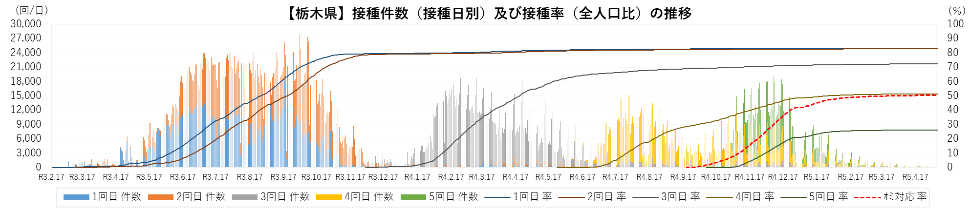
新型コロナワクチン接種の推進②
117
新型コロナワクチン接種の実績（令和５年５月７日時点）

Slide 118
新型コロナワクチン接種の推進③（初回接種施設）
118
■栃木県設置・運営の接種会場
会場 | 開設期間 | 使用ワクチン | 接種実績
とちぎ健康の森 （宇都宮市） | 令和３年 ６月16日～12月20日 | ファイザー社 モデルナ社 アストラゼネカ社 | 116,400回
佐野厚生総合病院 （佐野市） | 令和３年 ９月19日～11月７日 | モデルナ社 | 1,106回
矢板市文化会館 （矢板市） | 令和３年 ９月21日～11月10日 | ファイザー社 モデルナ社 | 3,379回
県南体育館 （小山市） | 令和３年 ９月25日～11月15日 | ファイザー社 モデルナ社 | 5,022回
那須赤十字病院 （大田原市） | 令和３年 ９月30日～11月19日 | モデルナ社 | 882回
■すべての県民を対象とする広域的な接種会場（県主導のもと、病院・市町と連携して設置）
会場 | 開設期間 | 使用ワクチン | 接種実績
済生会宇都宮病院 （宇都宮市） | 令和３年 ８月５日～10月27日 | ファイザー社 | 9,044回
ｲｵﾝﾀｳﾝ佐野(浅沼町) （佐野市） | 令和３年 ９月29日～11月20日 | モデルナ社 | 8,493回
足利市民体育館 （足利市） | 令和３年 ９月26日～11月７日 | モデルナ社 | 4,499回
（※）接種会場の設置・運営者は、それぞれ、済生会宇都宮病院、佐野市、足利市
佐野市会場及び足利市会場の接種実績は、市民優先枠を設けた接種分を含む

Slide 119
新型コロナワクチン接種の推進④（追加接種施設、巡回接種）
119
■栃木県設置・運営の接種会場
会場 | 開設期間 | 使用ワクチン | 接種実績
とちぎ健康の森 （宇都宮市） | 令和４年１月15日～ 令和５年３月25日 | モデルナ社 武田社(ﾉﾊﾞﾊﾞｯｸｽ) ｱｽﾄﾗｾﾞﾈｶ社 | 57,354回
矢板市文化会館 （矢板市） | 令和４年１月29日～ 令和５年１月28日 | モデルナ社 武田社(ﾉﾊﾞﾊﾞｯｸｽ) | 13,415回
ロブレ４階 （小山市） | 令和４年１月31日～ 令和５年１月27日 | モデルナ社 武田社(ﾉﾊﾞﾊﾞｯｸｽ) | 14,873回
ビバモール足利堀込 （足利市） | 令和４年２月５日～ 令和５年１月28日 | モデルナ社 武田社(ﾉﾊﾞﾊﾞｯｸｽ) | 13,269回
■巡回接種
実施施設 | 使用ワクチン | 接種実績
高齢者施設 | モデルナ社 | 25施設 506回
障害者施設 | モデルナ社 | ４施設 327回
大学等 | モデルナ社 | ７施設 234回
企業団体 | モデルナ社 | ４施設 63回

Slide 120
接種対象及び接種間隔（整理表）
120
※R5.５.７現在
年齢 (対象者数) | 接種区分 | 接種 開始日 | ワクチン(※1) |  |  |  |  |  | 前回接種からの 接種間隔
 |  |  | ファイザー |  |  | モデルナ |  | 武田 （ノババックス）
 |  |  | mRNAワクチン |  |  | mRNAワクチン |  | 組換え タンパク ワクチン
 |  |  | 起源株対応 (1価) | 起源株/ｵﾐｸﾛﾝ株対応 (2価) |  | 起源株/ｵﾐｸﾛﾝ株対応 (2価) |  | 起源株対応 (1価)
 |  |  |  | BA.1 | BA.4-5 | BA.1 | BA.4-5
生後6月～4歳 (約6.5万人) | 初回 (1～3回目) | R4.10.24 | ○ |  |  |  |  |  | 2回目:通常3週間 3回目:8週間以上
５～11歳 (約11.2万人) | 初回 (1～2回目) | R4.2.21 | ○ |  |  |  |  |  | 通常3週間
 | 3回目 | R4.9.6 |  |  | ○ |  |  |  | ３ヶ月以上 ※5ヶ月から3ヶ月に短縮（R5.3.8～）
 | 4回目 | R5.3.8～ |  |  | ○(※2)
12歳以上 (約176.6 万人) | 初回 (1～2回目) | R3.2.17 | ○ |  |  |  |  | ○ | 通常3週間
 | 3回目 | R3.12.1 |  | ○ | ○ | ○ | ○ | ○ | 【ファイザー、モデルナ】 3ヶ月以上 ※5ヶ月から3ヶ月に短縮（R4.10.21～） 【武田】 6か月以上
 | 4回目 | R4.5.25 |  | ○(※2) | ○(※2) | ○(※2) | ○(※2) | ○(※2)
 | 5回目 | R4.10.21 |  | ○(※2) | ○(※2) | ○(※2) | ○(※2) | ○(※2)
(※1)アストラゼネカ社ワクチンの接種は令和4年10月13日をもって終了、モデルナ社ワクチン（1価：従来株）の接種は令和5年2月11日をもって終了、起源株株対応（1価）ワクチンの追加接種は令和5年3月31日をもって終了。
(※2)令和４年秋開始接種を完了している方（オミクロン株対応2価ワクチンを既に接種している方、もしくは武田社ワクチン（ノババックス）の3～5回目を11/8以降に接種している方）を除く

Slide 121
121
クラスター対策

Slide 122
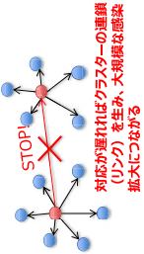
クラスター対策による感染拡大防止
122
● 感染の拡大を最小限に抑えるため 、小規模な患者の集団（クラスター）が、次の集団を生み
出すことを防止する。
根拠・目的等
経過及び対応
・感染症の予防及び感染症の患者に対する医療に関する法律
第15条
・「新型コロナウイルス感染症患者に対する積極的疫学調査実
施要領」
・「新型コロナウイルス感染症における患者クラスター（集
団）対策について」令和２年２月 26 日事務連絡
令和２(2020)年２月 厚生労働省がクラスター対策班を設置
３月 厚生労働省が接触確認アプリを開始
厚生労働省が全国クラスターマップを公表
６月 本県で初めてクラスターを認定
接待を伴う飲食店、22名の感染者が発生
県ホームページでクラスターについて公表
７月 事業所、飲食店等でクラスターが発生
※その後医療機関、高齢者等施設、学校でクラスターが発生
９月 とちまる安心通知開始
10月 施設等における感染者発生時支援を行う発生
施設支援チームを設置
12月 社会福祉施設等に感染防止対策研修会を実施
令和３(2021)年４月 事業所におけるクラスター予防の周知
令和４(2022)年５月 積極的疫学調査の重点化に伴いクラスター対
応を重点化(医療機関、高齢者施設、障害者施設)
※クラスターとは、小規模な患者の集団で、同一の場において５人以上の
感染者が発生したもの
○新型コロナウイルスの特徴
特定の人から多くの人に感染が拡大したと疑われる事例が存在している
一部の地域で小規模な患者クラスターが発生
クラスター発生の端緒を捉え、
早期に対策を講じることで、
今後の感染拡大を遅らせる効果大
令和2年6月～令和4年5月までの発生状況
(クラスター対応重点化前) 294件発生
令和4年5月～令和5年5月7日までの発生状況
(クラスター対応重点化後)577件発生
対応方針
①患者クラスター発生の発見
医師の届出等から集団発生を早期に把握
②感染源・感染経路の探索
積極的疫学調査を実施し感染源等を同定
③感染拡大防止対策の実施
濃厚接触者に対する健康観察、外出自粛の要請等
関係する施設の休業やイベントの自粛等の要請等
④公表等により広く県民に周知
感染の拡大を最小限にするため、クラスターを早期に探知し対応する

Slide 123
123
飲食店第三者認証制度等

Slide 124
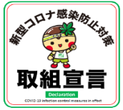





飲食店への感染防止対策認証制度「とちまる安心認証」の展開
124
感染防止対策に取り組む飲食店を現地調査員が直接訪問し、認証基準に適合していることが確認できた場合に県が認証する、第三者認証制度
認証店にはステッカーを配付、ホームページに公表し、認証店の利用を推奨
目 的
認証の基準
飲食店が取り組んでいる感染防止対策をこれまで以上に後押しし、レベルアップを図る
県民がより安心して飲食店を利用できる
国の示す主要４項目（間隔確保・手指消毒・マスク着用・換気）を含む38項目
導入促進のための取組
概 要
HPにおいて認証店を公表し、認証店の利用を推奨
GoToEatキャンペーンの新
規登録店に対し認証取得を
要件化
対象：「新型コロナ感染防止対策取組宣言」を実施している飲食店
（取組宣言の実施と認証の同時取得も可能）
導入：令和３（2021）年５月17日 申請受付開始
認証店舗数：3,621店（R5.5.8現在）
制度廃止：令和５（2023）年５月８日
5月8日以降は、「感染防止対策協力店」として
県HPへ掲載（1年程度）
認証店に対する感染防止対
策に要する経費（施設改装・設備導入など）の補助
地域限定クーポン（県民一
家族一旅行）の取扱店に対
し認証取得を要件化
認証の流れ
認証ステッカー
１
２
３
４
質を担保するための取組
対策
申請
現地確認
認証
飲食店が認証の基準を確認、感染防止対策に取り組む
オンラインまたは郵送などで申請
調査員の現地確認を受ける
認証基準に適合している場合、認証ステッカーを受け取る
認証取得後、一定期間が経過した飲食店を対象に、調査員の現地確認による再調査（フォローアップ調査）を実施（R3.11.29～R5.5.8）
基本的対応方針の位置付け
県
ステッカー
飲食店等に対し営業時間短縮等の要請が出された場合、
認証店における営業時間短縮要請及び酒類自粛要請の緩和
さらに、
認証店においてワクチン・検査パッケージを適用することにより
人数制限及びカラオケ提供自粛の緩和
認証
基準
県
感染リスクが高いとされている飲食の場での感染防止対策の徹底を図り、感染防止対策と社会経済活動の両立を可能とする体制を構築
【課題】・制度の普及及び飲食店の更なる参加促進 ・認証店の感染防止対策の質の担保
・感染状況及び社会の要請に応じた速やかな制度、基準の見直し

Slide 125

新型コロナ感染防止対策取組宣言
125
● 感染第２波に備え、感染防止対策に取り組みながら、社会経済活動の本格展開を図るため、
各業界団体と連携した感染防止対策を徹底する取組と、各事業者の参加による感染防止対策の「見える化」の取組を、県民運動として展開する。（R2（2020）年６月末～ R５（2023）年５月７日 ）
県
・業界ごとの「感染防止対策取組宣言書（例）」を作成し、各業界団体に「感染防止対策取組宣言」の実
施を呼びかけ
・各事業者に取り組んでいただきたい基本的な取組項目を設定し、各業界団体等を通じて周知
県内業界団体
連携・協力
県内事業者等
①賛同する各業界団体は、県の作成した「感染防止対策取組宣言書」に、独自の取組を書き加え、県に提出
②県は、業界団体ごとの宣言書を県ＨＰに掲載し、その取組をＰＲ
③各業界団体は、「宣言書」を団体事務所等に掲出するとともに、各会員等へ普及、支援
基本的な取組項目に、各業界団体のガイドラインや取組宣言等に沿った具体的な取組を書き加え、「取組宣言書」 と「ステッカー」を各事業所（店舗）に掲出し、取組をＰＲ
①社会的距離の確保
②従業員及び来客等の保健衛生対策の徹底
③施設の衛生管理・換気の徹底
④その他業種別ガイドラインに沿った感染防止対策の実施
宣言団体 252団体（R3（2021）年２月時点）
《発展的活用》感染防止対策の取組を前提とした制度の申請要件として活用
・新型コロナウイルス感染拡大防止営業時間短縮協力金の申請要件（R3（2021）年１月～）
・感染防止対策認証制度「とちまる安心認証」の申請要件（R3（2021）年５月～ R5（2023）年５月）
感染拡大の防止と社会経済活動の本格化の両立のため、感染防止対策の徹底と「見える化」を普及
【課題】感染防止対策の実効性の確保 → 第三者認証制度「とちまる安心認証」の創設へ（全国的な動き）

Slide 126
126
飲食店等の見回り
施設の使用制限に係る対応

Slide 127
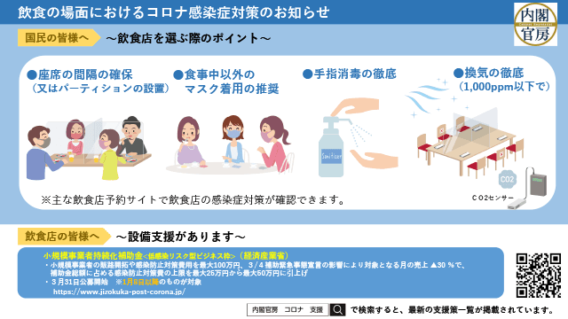
飲食店における感染防止対策の見回り・働きかけ
127
飲食店等※における新型コロナウイルス感染防止対策の徹底を働きかけるため、店舗における感染防止対策を実地に調査（2021(R3)年８月～９月）※飲食店、喫茶店、飲食店営業許可を取得している遊興施設等
根 拠
新型インフルエンザ等対策特別措置法 第31条の６（まん延防止等重点措置）、第45条（緊急事態措置）
・「新型インフルエンザ等対策特別措置法等の一部を改正する法律」及び「新型インフルエンザ等対策特別措置法等の一部を改正する法律
の施行に伴う関係政令の整備に関する政令」の公布について（事務連絡）
・新型コロナウイルス感染症対策の基本的対処方針
・基本的対処方針に基づく催物の開催制限、施設の使用制限等に係る留意事項等について（事務連絡）
・飲食店におけるさらなる感染防止対策の徹底について（事務連絡）
各要請に当たっては、関係機関とも連携し、営業時間の短縮等や業種別ガイドラインの遵守を徹底するための対策・体制の更なる強化を行い、原則として措置区域内の全ての飲食店等に対して実地に働きかけを行うとともに、当該取組について適切に情報発信を行うこと。
・感染症対策（感染防止対策）基本４項目と、カラオケ設備の利用自粛状況の確認
・感染防止対策に関するリーフレットの配布
実 施 概 要
経 過
①８月８日 栃木県が「まん延防止等重点措置実施区域」となる（重点区域：茂木町・那珂川町を除く23市町）
②８月10日 重点区域23市町を対象として見回りを開始（8月31日までを予定）
③８月16日 まん延防止等重点区域に茂木町を追加 → 見回り対象地域に茂木町を追加
④８月20日 栃木県が「緊急事態措置実施区域」となる（９月12日まで（＊30日まで延長））→見回り対象地域に那珂川町を追加 ➢ 県内全域
見 回 り 確 認 項 目
・感染防止対策基本４項目（①アクリル板等の設置又は座席の間隔の確保 ②手指消毒の徹底 ③マスク着用の推奨 ④換気の徹底）
・カラオケ設備の利用自粛状況
実 施 体 制 ・ 実 績
見回り時に、リーフレットを配布して啓発
・飲食の場面におけるコロナ感染対策のお知らせ
・会話する＝マスクする
・とちまる安心認証制度 等
・県職員による実施（2021.8.10～8.13）：連絡・訪問店舗数151店（うち入店調査120店）
・委託による実施（2021.8.16～9.12） ：連絡・訪問店舗数12,800店（うち入店調査5,286店）
事 業 者 の 実 施 状 況
① アクリル板等の設置又は座席の間隔の確保 87.6％（4,734店舗 / 5,406店舗） ② 手指消毒の徹底 97.1％（5,249店舗 / 5,406店舗）
③ マスク着用の推奨 96.6％（5,223店舗 / 5,406店舗） ④ 換気の徹底 99.1％（5,358店舗 / 5,406店舗）
〇 カラオケ設備を有している店舗における利用自粛状況73.8％（ 119店舗 / 152店舗）
【課題】事業者からの問い合わせ及び国等との連絡調整の円滑化のため、飲食店等対策窓口の一本化

Slide 128
128
飲食店見回り調査と時短要請に応じない店舗への対応
第５波：緊急事態措置期間 2021(R3).8.20～9.30
見回り調査の実施状況
目的 | 実施体制 | 実施時期 | 実施件数
感染防止対策の実施状況確認 （アクリル板の設置等） | 県職員 委託事業者 | 8月中旬 ～9月中旬 | 約 13,000件 (うち店内確認：約 5,400件)
時短要請の遵守状況確認 （各店舗の外観確認） | 委託事業者 | 8月初旬 ～10月中旬 | 約 12,000件 (時短協力率：約99％)
時短要請に応じない店舗への対応
・電話や訪問による指導に応じない店舗に対し、個別要請を実施
・個別要請に応じず、営業を継続していた店舗には、事前通知・弁明の機会の付与・学識経験者からの
意見聴取等を行った上で、「施設の使用の制限又は施設の使用停止」を命令
（9/17 19店舗、9/27 3店舗 計22店舗）
・命令後も営業を継続していた店舗については、管轄の裁判所へ過料通知を発出（10/26 19店舗）
調査結果・県民からの通報により、該当店舗のリスト作成
電話・店舗訪問による確認・指導
（県職員）
個別店舗への要請（通知）
命令・公表
裁判所への過料通知
法第31条の6第1項
法第45条第3項
法第79条

Slide 129
パチンコ店への施設の使用制限（休業）等
129
感染拡大防止のため、パチンコ店に対して新型インフルエンザ等特別措置法に基づく施設の休業要請や感染対策の状況確認を実施
根拠・目的等
経過
新型インフルエンザ等対策特別措置法
○栃木県・緊急事態宣言
2020(R2)年4月18日～5月 6日（第1波)
2020 4月18日～5月11日（期間延長）
○休業要請等 ※条項は当時
・特措法24Ⅸ 施設の使用制限（休業）
・特措法45Ⅱ 施設の使用停止（休業）
・特措法45Ⅳ 施設名等の公表
施設の使用制限（休業）の要請
2020(R2).4.18 特措法24Ⅸに基づく施設の使用制限等の協力要請
22 県遊技業協同組合に施設の使用制限等の協力要請
について、再度の周知徹底を依頼
施設使用停止の要請と施設名等の公表（事前通知）
2020.4.27～ 特措法45Ⅱに基づく施設使用停止の要請と同45Ⅳ
に基づく施設名等公表の事前通知
実施体制
施設使用停止の要請と施設名等の公表（通知）
県
連携
協力
県遊技業
協同組合
2020.4.29～ 営業を継続している店舗に施設使用停止の要請と
施設名等の公表を通知
同日 施設名等の公表（6店舗）
5. 1 県内全店舗が休業
休業要請
感染防止対策
要請解除後の感染対策等
2020.5.11～ 県遊技業協同組合と合同でガイドラインに基づく
施設の感染対策状況を現地確認
19～ 継続的な感染対策の現地確認を県遊技業協同組
合に依頼
6.24～ 「新型コロナ感染防止対策取組宣言」運動の展開
パチンコ店
組 合 156店舗
非組合 15店舗
パチンコ店への休業要請や感染防止対策を徹底するため、県遊技業協同組合と連携体制を構築

Slide 130
130
高齢者への支援

Slide 131
高齢者施設等への支援
● 高齢者施設等における感染対策や必要なサービスを継続的に提供する体制を確保するととも
に、在宅で介護者が不在となった濃厚接触高齢者への支援。
事業内容
経過
１ 感染症対策に必要な衛生資材の供給
特に感染拡大の初期段階において、衛生資材の流通が滞る中、県がマスク、消毒液等の衛生資材を一括で購入し高齢者施設等に送付し感染症対策の徹底を支援した。
２ サービス継続の支援
感染者等が発生した場合のサービス継続支援等に係る経費の補助や、感染拡大防止を図るため簡易陰圧装置の設置費に係る経費の補助等を実施した。また、関係団体と連携・調整し、緊急時に備えた応援職員派遣体制を整備した。
３ 感染症対応力の向上
高齢者施設等に対し、随時、注意喚起を行うとともに、人員、運営基準等の臨時的な取扱いや「介護現場における感染対策の手引き」等の周知を行った。また、関係団体と連携し、高齢者施設等職員を対象に感染症対策研修を実施した。
４ 慰労金の支給
重症化するリスクが高い高齢者のために感染防止対策を行いながら心身のケアを継続している介護職員等に対し慰労金を支給した。
５ 在宅要介護高齢者の受入
在宅要介護高齢者の介護者が新型コロナウイルス感染症に感染し入院等により不在となった場合に、短期入所施設等において濃厚接触者である在宅要介護高齢者の受入れを行った。
感染防止に向けた取組
感染者発生時に備えた取組
消毒液の配付
2020.4月 958施設等( 8,482ℓ)
2020.6月 1,620施設等(13,564ℓ)
感染者発生施設へのサービス継続支援の助成
2020.7月 制度開始
マスクの配付
2020.6月 1,565施設等(1,342,000枚)
簡易陰圧装置設置費の助成
2020. 7月 募集開始
2020年度 交付決定112施設
2021年度 交付決定 34施設
感染症対策実施のためのかかり
増し経費等の助成
2020.8月 募集開始
交付決定4,069施設等 2,202,387千円
2021.12月 募集開始
交付決定1,351施設等 22,433千円
応援職員派遣体制の整備
2020. 9月 関係団体と協定締結
2020.10月 登録職員募集開始
登録者142名
(2023.3月末時点)
慰労金の支給
2020.8月 募集開始
1,991,624千円支給(39,736名分)
家族面会室等整備の助成
2021年度 2施設 6,614千円
2022年度22施設66,127千円
感染者発生時の取組
アルコール・携帯ポーチの配付
高齢者・障害者施設の職員に対し配布
2022.3月 1,447施設（入所・通所）
(36,145セット)
感染者発生施設、発生施設支援チームとの連絡調整
衛生資材等搬入
サービス継続支援の助成
2020年度 19施設等 25,111千円
2021年度 45施設等 56,881千円
2022年度383施設等889,530千円
(3月末時点)
在宅要介護高齢者受入
受入施設 4施設(4床分)
受入実績
2021年度 4名
2022年度 14名
感染対策を行いつつ、高齢者やその家族に必要なサービスを継続的に提供する体制を確保
【課題】感染拡大期の感染者発生施設への支援（施設内療養時の医療的ケアの担い手確保等）

Slide 132
132
障害者への支援

Slide 133
障害者施設等への支援
133
● 障害者施設等における感染対策や必要なサービスを継続的に提供する体制を確保するととも
に、在宅で介護者が不在となった濃厚接触障害者への支援。
事業内容
経過
１ 感染症対策に必要な衛生資材の供給
緊急事態宣言が出され衛生資材の流通が滞る中、マスク、消毒液等の衛生資材を県が一括で購入して障害者施設等に送付することで、感染症対策の徹底を支援した。
２ サービス継続の支援
感染者等が発生した場合のサービス継続支援等に係る経費 の補助や、感染拡大防止を図るため多床室の個室化等に係る経費の補助等を実施したほか、関係団体と連携・調整し、緊急時に備えた応援職員派遣体制を整備した。また、生産活動収入が減少した就労継続支援事業所に対し、生産活動存続に必要な固定経費等を支援した。
３ 感染症対応力の向上
障害者施設等に対し、随時、注意喚起を行うとともに、人 員、運営基準等の臨時的な取扱いや「障害福祉サービス施設･事務職員のための感染対策マニュアル」等の周知を行った。
４ 慰労金の支給
新型コロナウイルス感染症が発生した又は濃厚接触者に対 応した施設･事業所に勤務する職員等に対し慰労金を支給した。
５ 在宅障害児者の受入
在宅障害児者の介護者が新型コロナウイルス感染症に感染し入院等により不在となった場合に、短期入所施設等において濃厚接触者である在宅障害児者の受入れを行う。
感染防止に向けた取組
感染者発生時に備えた取組
消毒液の配布
2020.4月～11月 283施設等
感染者発生施設へのサービス継続支援の助成
2021.12月 募集開始(16,575千円)
2022.9月 募集開始(69,951千円)
マスクの配布
2020.6月 420施設等
（1,150,000枚）
感染症対策実施のためのかかり増し経費等の助成
2020.8月 募集開始
（交付決定1,028施設等：461,596千円）
2021.12月 募集開始
（交付決定759施設等:6,189千円)
多床室の個室化等に係る経費助成
2020. 9月 募集開始
2021. 8月 交付決定3施設
応援職員派遣体制の整備
2020. 12月 関係団体と協定締結
2020. 12月 登録職員募集開始
登録者95名
(2023.3月時点)
2021.11月
登録者等向け感染対策研修開催
慰労金の支給
2020.8月 募集開始
（19,293名分支給：523,810千円）
アルコール・携帯ポーチの配付
高齢者・障害者施設の職員に対し配布
2022.3月 1,303施設（入所・通所）
(27,510セット)
就労支援事業者に対する支援
感染者発生時の取組
生産活動活性化支援事業
2020.9月 35施設交付決定
生産活動拡大支援事業
2022.４月 ６施設交付決定
感染者発生施設、発生施設支援チームとの連絡調整
衛生資材等搬入
在宅障害児者受入
サービス継続支援の助成
・2021年度交付決定 52施設等
・2022年度交付決定 248施設等
受入施設 ５施設(24床分)
受入実績 １名 2023.2月時点)
感染対策を行いつつ、障害者やその家族に必要なサービスを継続的に提供する体制を確保
【課題】感染拡大期の感染者発生施設への支援（施設内療養時の医療的ケアの担い手確保等）

Slide 134
134
子ども等への支援
（教育委員会所管分を除く）

Slide 135
児童福祉施設等の感染対策の徹底
135
● 児童福祉施設等における感染を防止するとともに、施設入所者や職員の感染が発生した場
合の感染拡大防止や代替職員の確保等、適切な施設運営継続のための体制を整備する。
事業内容
実績・経過
１ 感染症対策に必要な保健衛生用品の供給等
・ マスクや消毒液等を児童福祉施設（保育所、認定こども園、
児童養護施設等）や幼稚園、放課後児童クラブ等に配付した。
・ 国の補助事業を活用し、児童福祉施設や幼稚園、放課後児童
クラブ等の感染防止対策に要する保健衛生用品等の購入及び施
設の消毒や清掃等、感染対策の徹底を図りながら業務を継続す
るためのかかり増し経費を助成した。
・ 小学校の臨時休業時における放課後児童クラブの臨時開所に
必要な追加経費等を助成した。
・ 感染が疑われる児童同士のスペースを空間的に分離するため
の個室化に要する改修費や空気清浄機等の購入を助成した。
２ 施設内感染拡大の防止
・ 児童養護施設等での感染に備え、防護服等を配備した。
・ 栃木県児童養護施設等連絡協議会（栃養協）と連携し、職員
が罹患した場合の応援職員の派遣体制を整備した。
・ 幼稚園等で陽性者が発生した場合において、感染拡大防止対
策を支援するため、希望する園に対して抗原定量検査を行った。
・ 希望する幼稚園等の職員を対象に、週３回定期的に検査でき
るよう抗原定性検査キットを配布した。
３ 感染症対応力の向上
・ 児童福祉施設や幼稚園、放課後児童クラブ等に対し、随時、
感染防止対策の徹底について周知を行った。
・ 関係団体と連携して、幼稚園・保育所・認定こども園職員、
児童養護施設職員を対象に感染症対策研修を実施した。
感染防止に向けた取組
マスク（職員用・入所児童）の配付
幼稚園、保育所、認定こども園等（宇都宮市は除く）
・第１回〔R2.3～4〕 613施設（約13,200枚）
・第２回〔R2.6〕 604施設（約14,000枚）
児童養護施設、里親等〔R2.6〕28施設、里親約100家庭（214,000枚）
消毒液の配付〔R2.3～4〕
幼稚園、保育所、認定こども園、放課後児童クラブ等（宇都宮市は
除く） 122施設（818ℓ）
児童養護施設等 28施設（210ℓ）
抗原簡易キットの配付〔R3.9～10〕
幼稚園、幼稚園型認定こども園 57施設（740個）
保育所、幼保連携型認定こども園等 451施設（20,530個）
放課後児童クラブ 119施設（2,120個）
保健衛生用品等の購入及びかかり増し経費、個室化改修の助成
幼稚園、幼稚園型認定こども園 59施設
保育所、幼保連携型認定こども園 20市町
児童福祉施設、放課後児童クラブ 23市町
児童養護施設 28施設、里親 9家庭
幼稚園等感染発生時検査〔R4.8～9〕
保育園、幼保連携型認定こども園、放課後児童クラブ 16施設
検査件数 353件（うち陽性者数 ５名【陽性率1.42％】）
抗原定性検査キットによる集中的検査〔R4.10～R5.3〕
幼稚園、保育園、認定こども園、放課後児童クラブ等 213施設
陽性者数 155人
施設内感染者発生時に備えた取組
児童養護施設応援職員派遣体制の整備
Ｒ２年１１月 関係団体と覚書締結、派遣登録職員募集
感染対策の徹底を図るとともに、適切な運営を継続するための体制を整備
【課題】感染拡大期の感染者発生施設への円滑な支援

Slide 136
コロナ禍で影響を受けた人への支援
136
● コロナの影響で不安を抱えている妊産婦等への寄り添い支援や虐待リスクに対応した取組
を推進するほか、保護者の入院により養育者不在となった児童を支援する体制を整備する。
事業内容
実績・経過
１ 妊産婦への支援
・ コロナ禍において、強い不安を抱える妊産婦等に対して、
相談窓口の設置及び分娩前のPCR検査の費用を助成した。
・ 新型コロナウイルスに感染した妊産婦等に対して、退院後、
助産師が電話等を通じ、不安の解消や育児相談等の寄り添い
型支援を行った。（（一社）栃木県助産師会に委託）
２ 要保護児童の受入れ
・ 栃木県児童養護施設等連絡協議会（栃養協）や乳児院等
と連携・調整し、保護者が感染し入院したことで養育者不
在なった陰性児童や濃厚接触児童等の一時保護体制を整備
し、受け入れを行った。
➢陰性児童・濃厚接触児童：一時保護所（中央児相）
※健康観察期間経過後は、委託一時保護（乳児院
や児童養護施設等）
➢退院後陽性児童：児童養護施設（一部）
３ 児童虐待の早期発見・早期対応
・ コロナ禍での外出自粛等による虐待リスクに対処するた
め、児童相談所や市町を構成員とする要保護児童対策地域
協議会（要対協）や地域の様々なネットワークが連携して
見守りを強化し、児童虐待の早期発見・早期対応に取り組
んだ。
４ 保育所等に対する原則開所の要請（利用者支援）
・ 医療従事者など、仕事を休むことができない保護者もい
ることから保育所等に対し、感染防止対策の徹底を図りつ
つ、 原則開所することを要請した。
不安を抱える妊産婦等への支援
・新型コロナウイルスに関する妊産婦相談ダイヤル
相談件数（2020年5月～2023年5月7日） 18件
・PCR検査助成件数（2020年10月～2023年4月）
3,494件（宇都宮市を除く栃木県）
940件（宇都宮市）
・感染した妊産婦への寄り添い型支援
2020年度支援申込者 １名
2021年度支援申込者 ４名
2022年度支援申込者 ０名
要保護児童の受入れ
・受入実績（2020年4月～2023年４月）
陰性児童・濃厚接触児童 ７名
陰性→陽性児童 １名
退院後陽性児童 １名
不安を抱えている妊産婦等や見守り・保護が必要な児童に対する適時・適切な支援体制を整備
【課題】感染拡大に伴い増加する要保護児童の一時保護体制の確保（保護施設やスタッフの確保等）

Slide 137
137
災害時の対策

Slide 138
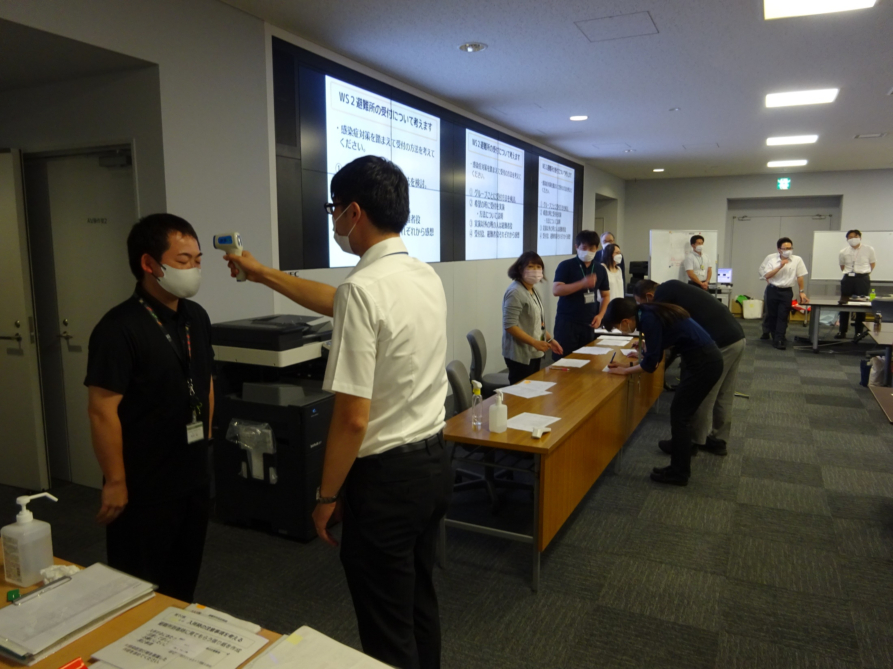
災害時の対策
138
● 新型コロナウイルス感染症流行下で災害が発生した場合に備え、感染症対策物資の備蓄や
避難所における感染症対策、自宅療養者等の避難対策等を推進する。
根拠・目的等
・ 新型コロナウイルス感染症の流行下において災害が発生し、市町が避難所を開設する場合に備え、避難所に
おける手指消毒やマスク着用等の基本的対策の徹底や避難者の過密防止など、新たな感染症対策の観点を取り
入れた対策を講じる必要がある。
・ 新型インフルエンザ等対策特別措置法 第10条、同11条（備蓄関係）
実施した取組
①市町における避難所等確保の支援
・県有施設を市町指定避難所等として追加指定
・避難所等の活用に協力できる宿泊施設リストを市町へ提供
④避難所における感染症対策
・「避難所における新型コロナウイル
ス感染症対策ガイドライン」の作成
（R2.9.10 危機管理課･健康増進課）
・感染症対策を含む「栃木県避難所運
営マニュアル作成指針」を作成
（R3.6.29 危機管理課）
・市町防災担当職員・避難所運営担当
職員を対象とした、感染症対策を含
む避難所運営研修の開催（R2.7･R3.7･R4.7)
②感染症対策物資の備蓄
・市町の備蓄を補完するため、マスクや消毒液、
パーティション等の物資を備蓄
③避難所における「密」の回避
・民間事業者との災害時応援
協定により、避難者がスマ
ートフォン等で事前に避難
所の場所や混雑状況を確認
できるシステムを導入
（R3.3 協定締結）
⑤自宅療養者等の避難対策
・災害時における自宅療養者等への適切な避難対策を講じ
るため、災害時に県（保健所）から市町に自宅療養者等
の個人情報（R4.9から発生届対象者に限る）を提供でき
るよう、県と市町で覚書を締結（R3）
市町と連携しながら、平時から災害発生時に備えた各種取組を推進
【課題】市町の避難所運営における感染症対策の練度向上（今後も継続して研修等による支援が必要）

Slide 139


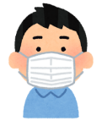


自宅療養者の支援に係る県と市町との連携
139
● 県と市町が連携して自宅療養を支援するため覚書を締結し、必要に応じて県から市町へ
自宅療養者の個人情報の提供を実施した。
覚書の主旨
県と市町が連携して以下の新型コロナウイルス感染者の自宅療養を支援するため、県から市町へ個人情報を提供する覚書を保健所設置市を除く県内全市町と締結した。
【締結目的】・災害時の適切な避難行動の推進
・避難先での適切な感染拡大防止対策
・連携事業による支援（市町による生活必要品の提供等、地域の実情に応じた支援）
経過
2020年 9月 「避難所における 新型コロナウイルス感染症対策ガイドライン」を作成
2021年 9月 栃木県新型コロナウイルス感染症対策本部会議にて、県から市町へ自宅療養者の個人情報の
提供を各市町と覚書を締結のうえ実施することを決定
2021年10月～ 県から市町へ自宅療養者の個人情報を提供する覚書を保健所設置市を除く全市町と順次締結（最終 2022年１月）
2022年 6月 出水期を前に市町あて事務連絡「自宅療養者の避難に関する留意事項」を発出
2022年10･12月 市町あて事務連絡「発生届の限定に伴う自宅療養者の避難に関する留意事項」を発出
2023年 5月 感染症法上の位置づけ変更を前に市町あて事務連絡「避難所の感染対策に関する留意事項」を発出
自宅療養者の避難の考え方
災害発生が
予見できる場合
事前相談
保健所
＼基本の考え方／
※発生届対象外患者は
とちぎ健康ﾌｫﾛｰｱｯﾌﾟｾﾝﾀｰ
！
避難とは難を避けることです。
安全な場所にいる人は避難場所に行く必要はありません。
隔離ができる場合など、感染拡大防止ができる場合は
安全な親戚・知人宅なども避難先として検討してください。
危険な状況になる前に安全な場所へ移動してください。
自宅療養者
自宅療養者
感染防護車で避難
（県コロナ対策本部が調整）
宿泊療養
施設
！
！
地震などの場合
避難
避難所
市町と連携しながら、災害発生時や平時の自宅療養支援を実施した。
【課題】感染症患者が多数発生時の支援方法や、災害が発生した場合の避難のあり方

Slide 140
140
学校における対策

Slide 141
学校における対策
141
● 新型コロナウイルス感染症の感染拡大防止のため、学校における感染症対策を徹底
● 児童生徒の学びの保障のため、ＩＣＴ環境の整備を進めるとともに、警戒度に応じた
教育活動を展開
学校における感染症対策の徹底
学びの保障のためのＩＣＴ環境整備
・「新型コロナウイルス感染症 学校における対策マニュアル」を策定
（感染防止対策の新しい情報や知見が得られた場合などに随時改訂）
・感染状況に応じて、感染防止対策の徹底のための通知を発出
・手指の消毒、施設や用具等の清掃、感染症予防に必要な保健衛生用品の整備等
・感染状況に応じた学校教育活動を実施（分散登校・時差通学、部活動の中止等）
・特別支援学校のスクールバスでの感染リスクを低減するために登校便を増車
・網戸設置及び空調電気料、燃料費を確保し、換気を徹底
● 児童生徒用タブレット端末整備等
■県立高校、特別支援学校（高等部・専攻科）及び
私立高校
・対象校 県立：75校 私立：13校
・整備台数 県立：39,989台 私立：4,118台
■県立中学校、特別支援学校（小・中学部）及び
私立中学校
・対象校 県立：17校１分校 私立：4校
・整備台数 県立：3,841台 私立：532台
■児童生徒の障害に応じた入出力支援装置整備
学校教育活動の継続
・次の指針等を策定し、警戒度や行動基準等の変更を踏まえ随時改定
「新型コロナウイルス感染症への対応に係る県立学校における教育活動の指針」
「新型コロナウイルス感染症に対応した小・中学校及び義務教育学校における教育
活動の実施について（参考資料）」
「部活動実施に係る対応マニュアル」
・県立学校での対応について県民への行動要請の変更等に伴い通知を発出
・地域の感染状況を踏まえた県外での教育活動の実施についての判断基準を周知
・学習保障（感染症対策を含む。）のためのスクール・サポート・スタッフ等の配置等
・教職員へのワクチン接種を推進
● 家庭学習のための通信機器整備
・Wi-Fi環境未整備の家庭に貸与するためのモバイル
ルータを全県立学校に整備
・整備台数 610台
● 学校からの遠隔学習機能の強化
・学校からの遠隔学習に使用するWebカメラ整備等
・対象校 県立：79校１分校（全校） 私立：14校
児童生徒への指導・支援
● ＩＣＴ推進に係る人的支援等
■全県立学校にＩＣＴ支援員を配置
（配置数 R３年度：22人 R４年度：18人 R５年度：19人）
■各市町に学校ＩＣＴアドバイザーを派遣
（R2年度のみ：延べ2,012回実施）
■学力向上コーディネーター（ＩＣＴ指導担当）を
県北、県央、県南に１名ずつ配置
■私立学校のＩＣＴ活用教育を推進する取組（研修
会、ＩＣＴ支援員派遣等）への補助
・臨時休業中における小・中・高校生の学びの保障のための自宅学習ガイド番組（テ
レビスクールとちぎ）をとちぎテレビで放送
・「とちぎの子ども『学びの保障』に向けた応援サイト」により家庭学習で活用でき
る教育コンテンツを配信
・差別や偏見等の防止に向けた教育長メッセージと学習・啓発資料を公表
・修学旅行のキャンセル料への補助や家計急変世帯への給付金の支給を実施
・物価高騰による給食費の保護者負担を軽減するための補助を実施
警戒度に応じた感染症対策の徹底と教育活動の継続
【課題】警戒度、行動基準等に基づく、マニュアル、指針等の速やかな改正

Slide 142


学校における一斉臨時休業等について
142
経過
臨時休業中の対応
2020.2.28
文科省から 「新型コロナウイルス感染症対策のための小学校、中学校、高等学校及び特別支援学校等における一斉臨時休業について（通知）」が発出される。
2020.3.2～
感染防止の措置を十分に講じた上で、卒業式、県立学校入学者選抜を実施
2020.3.2～春季休業 学校における一斉臨時休業
2020.4.21
「新型コロナウイルス感染症に係る臨時休業の延長に伴うインターネット等を活用した学習支援について」を発出し、学びの保障のためのICT活用を推進
2020.4.7
首都圏等に緊急事態宣言が出されたことを受け「新型コロナウイルス感染症に係る県立学校の対応について（通知）」を発出
2020.4.22
「新型コロナウイルス感染症対策のために小学校、中学校、高等学校等において臨時休業を行う場合の学習の保障等について（通知）」を発出するとともに、臨時休業中の児童生徒の学習の保障等のための取組状況チェックシートを送付
始業式翌日～4.22 学校における臨時休業
2020.4.17
本県に緊急事態宣言が出されたことを受け「新型コロナウイルス感染症に係る県立学校の臨時休業の延長について（通知）」を発出
2020.4.22 5.18
子どもたちの学びの保障の確保及び学校再開に向けた情報共有を図るため、緊急市町教育委員会教育長会議を開催
2020.4.23～5.6 学校における臨時休業の延長
2020.5.2～5.6 5.20～5.27
小・中・高校生の学びの保障のための自宅学習ガイド番組（テレビスクールとちぎ）をとちぎテレビで放送
・第１弾 5.2～5.6 ・第２弾 5.20～5.27
2020.4.30
本県の緊急事態宣言が延長されたことを受け 「新型コロナウイルス感染症に係る県立学校の臨時休業の再延長について（通知）」を発出
2020.5.8
「臨時休業中の学校運営に関する県立学校の指針」を策定
・分散登校等による、学校再開に向けた段階的な学習活動の開始
・インターネット等を活用した、授業動画視聴や双方向授業等の学
習保障のためのICT活用の推進
2020.5.7～5.31 学校における臨時休業の再延長
2020.5.15
本県が緊急事態宣言の対象から外れたことを受け「新型コロナウイルス感染症に係る県立学校の臨時休業の短縮について（通知）」を発出
2020.５.26
「『学校再開後の教育活動に関する県立学校の指針』等の送付について」を発出し、以下の指針を送付し、学校再開後の教育活動のガイドラインを提示
・学校再開後の教育活動に関する県立学校の指針（高校教育課）
・学校再開後の教育活動に関する特別支援学校の留意事項
（特別支援教育室）
・部活動実施に係る対応マニュアル（スポーツ振興課）
2020.5.31までとした臨時休業を5.24までに短縮
2020.6.1から通常登校を再開

Slide 143
143
本県に居住する外国人への対応

Slide 144
外国人対策
144
県の要請内容や感染対策等が外国人住民一人ひとりに確実に伝わるよう、様々な手法による周知や働きかけを実施するほか、必要な支援が受けられるよう、相談対応を実施。
外国人住民等への周知
外国人雇用者数が多い企業等への働きかけ
SNS等により外国人住民等へ県の要請内容等を周知
Facebook配信：89回 ※フォロワー数1,038人
外国人ｷｰﾊﾟｰｿﾝへのﾒｰﾙ配信：45回 ※18か国68名
外国人を多く雇用する企業や派遣会社等を訪問し、外国人従業員に対する県の要請内容の周知等を依頼
○外国人雇用者数が多い企業へ訪問し、多言語パンフ等による従業員への周知を依頼
・訪 問 日：R3.4.6～９、13、19
・訪問企業数：33社（外国人雇用者数100人以上の企業）
・訪 問 者：県（産業労働観光部各課、健康福祉ｾﾝﾀｰ）
市（国際化推進主管課）
・そ の 他：外国人雇用者数５～99人の企業（999社）
へは郵送にて周知を依頼
○外国人雇用者数が多い企業に対し、郵送による周知依頼
・郵 送 日：R3.8.24、R4.1.13、1.26
・郵送企業数：1,012社（外国人雇用者数５人以上の企業）
○感染者数が多い５市（足利・栃木・佐野・小山・下野）における外国人雇用者数が多い企業へ訪問し、多言語パンフ等による従業員への周知・ワクチン接種の支援を依頼
・訪 問 日：R3.10.1、4～6
・訪問企業数：30社
・訪 問 者：県（国際課・感染症対策課）、
市（国際化推進主管課・ワクチン担当課）
○接種状況を把握していない派遣会社や接種が遅れている大手派遣会社へ訪問し、外国人労働者等の予約取りまとめを依頼
・訪 問 日：R3.10.19、20
・訪問企業数：16社
・訪 問 者：県（国際課・感染症対策課）
在京大使館等への働きかけ
大使館等(＊)から県内に住む外国人へ県の要請等の周知を依頼
(ﾌｨﾘﾋﾟﾝ・ﾍﾞﾄﾅﾑは団体等を通じ周知、ﾀｲ・ｽﾘﾗﾝｶはHP上で周知)
(＊) ﾍﾟﾙｰ・ﾎﾞﾘﾋﾞｱ・ﾌﾞﾗｼﾞﾙ・ﾌｨﾘﾋﾟﾝ・ﾍﾞﾄﾅﾑ・ﾀｲ・ｽﾘﾗﾝｶ・
ﾈﾊﾟｰﾙ・ｲﾝﾄﾞﾈｼｱ・ｲﾝﾄﾞ・ﾊﾞﾝｸﾞﾗﾃﾞｼｭ・中国・韓国
外国人向け新型ｺﾛﾅｳｲﾙｽ相談ホットライン
県内に住む外国人に対して多言語の電話相談窓口を設置
相談内容：受診・ワクチン相談センター等につなぎ、
３者通話による電話通訳を実施
対応言語：欧州、東・東南アジア等21言語
相談窓口：(公財)栃木県国際交流協会
相談実績：4,899件
とちぎ外国人相談サポートセンター
生活に関わる疑問や悩みを抱いた場合に、適切な情報や相談場所に到達することができるよう一元的な相談として設置
相談内容：在留手続き、雇用、医療、福祉、出産・子育て等
対応言語：欧州、東・東南アジア等11言語
相談窓口：(公財)栃木県国際交流協会
相談実績：772件（コロナ関連のみ）
・様々な手法により周知や働きかけを行ったほか、延べ5,671件の相談に対応した。
【課題】引き続き、感染状況等に応じたＳＮＳ等での情報発信が必要である。

Slide 145
145
医療従事者を応援する取組

Slide 146
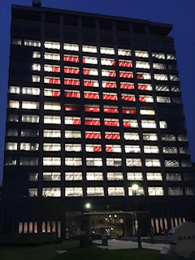
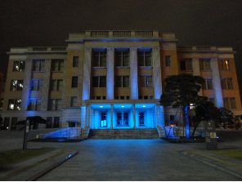
医療従事者への応援
146
● 新型コロナウイルス感染症対策の最前線で活躍する医療従事者等を支援するため、「応援
寄附金」や応援・感謝の気持ちを届ける「応援メッセージの配信」等を実施した。
応援寄附金等
令和４年３月31日時点、延べ1,345名の方から総額410,173,973円の寄附を頂き、全額を新型コロナ対応の最前線で活躍される医療従事者の方々に届けた。
第１回配分：25医療機関：116,864,000円 第２回配分：21医療機関：132,960,000円
第３回配分：28医療機関：未配分全額
「医療に携わる方々に感謝の気持ちを届けよう」運動
県民にも以下の取組の周知等を行い、医療従事者等への感謝の気持ちを持って頂くとともに、差別等の風評被害防止にも取り組んだ。
★応援メッセージの発信
実 施 内 容
ラジオＣＭ ＳＮＳ ホームページ | ～コロナと闘う皆さんにエールを～ 最前線で奮闘する医療従事者の皆さんに、心からの感謝と温かい声援を。
①ハートライトアップ（県庁本館）
県庁本館南側窓にハート（赤）を
モチーフとした装飾を行った。
★応援ライトアップ
実 施 内 容
① ハートライトアップ | 県庁本館南側にハートをモチーフとした装飾
② ブルーライトアップ | 昭和館正面玄関付近のブルーライトアップ
②ブルーライトアップ（昭和館）
昭和館正面玄関付近にてブルーライトアップを実施した。

Slide 147
147
人権に関する施策

Slide 148
人権に配慮した行動の呼びかけ強化
148
１ 市町と一体となり、 「人権に配慮した行動」を呼びかけ
新型コロナとの闘いを乗り越えるオールとちぎ宣言
令和2(2020)年8月21日
新型コロナウイルス感染症との闘いを、
”おもいやり”と”やさしさ”を持って乗り越えていくために、県と全市町が共同して宣言を実施。
～ 推 進 強 化 期 間 ～
令和3(2021)年3月5日~3月31日
県 の 取 組
ホームページやLINEなどによる 呼びかけや医療従事者等への応援メッセージの配信
オンライン研修配信 「新型コロナ感染症に関する人権問題」 (講師:宇都宮地方法務局、対象:市町職員等) （3/4～3/11）
市 町 の 取 組
広報紙、HP、SNS等による住民への呼びかけ
コミュニティＦＭ･ケーブルテレビ等での呼びかけ
2 業界団体、大学等への呼びかけ
藤城清治氏「僕の心の中の勇者たちは世界中のウイルスと闘う」
業界団体
大学等
その他
各業界団体（取組宣言団体）、経済団体等を通じて、従業員への周知徹底を依頼
県内各大学、各専門学校等に対して、学生への周知徹底を依頼
新型コロナ感染症対策に関する事業連携協
定企業への情報発信の協力依頼

Slide 149
149
～ 警戒度レベルと県民・事業者への要請 ～

Slide 150
150
警戒度基準（主な指標及び目安）の改訂

Slide 151
警戒度基準（主な指標及び目安）の改訂
151
①＜３段階「感染観察」～「特定警戒」＞
【期間：R2.5.14～R2.8.11】・・・本県独自の警戒度基準
・感染症対策の対応レベルを総合的に判断（４指標・３段階）
②＜４段階「感染観察」～「特定警戒」＞
【期間：R2.8.12～R3.3.7】・・・本県独自の警戒度基準
・分科会の指標を全て採用（７指標・４段階）
・分科会の感染状況ステージに合わせ、「感染厳重注意」を追加
③＜５段階 県版ステージ1「感染観察」～国（県）ステージ４「緊急事態措置」＞
【期間：R3.3.8～R3.11.18】・・・国に沿った基準
・国分科会ステージⅡ以下を３段階に設定（７指標・５段階）
④＜５段階 レベル０「感染者ゼロレベル」～レベル４「避けたいレベル」＞
【期間：R3.11.19～R4.11.24】・・・国に沿った基準
・病床のひっ迫状況をより重視して警戒度を判断（６指標・５段階）
⑤＜４段階 レベル1「感染小康期」～レベル４「医療機能不全期」＞
【期間：R4.11.25～R5.5.7】・・・国に沿った基準
・病床と重症病床使用率を見直し（４指標・４段階）
・新規感染者数の具体的な数値設定はなし
・医療従事者の欠勤数、救急医療や発熱外来のひっ迫状況等を加味

Slide 152
警戒度に関する判断基準
152
①＜３段階「感染観察」～「特定警戒」＞ 【R2.5.14～R2.8.11】
○県内の感染拡大状況を判断するため、有識者の意見を踏まえ、栃木県独自の指標を設定
○各指標について、感染拡大状況を判断するための警戒度に関する判断基準を設定
⇒各指標の推移や近隣都県の感染状況、感染経路不明症例の割合等を踏まえ、感染防止対策の対応
レベルを総合的に判断
※警戒度を上げる場合は速やかに判断。下げる場合は２週間程度の推移を観察。
指 標 |  | 特定警戒 | 感染拡大注意 | 感染観察
感染状況 | 新規感染者数 （直近１週間） | 10人 超 | 10人 以下 | ５人 以下
 | 検査陽性率 （直近１週間） | ７％ 超 | ７％ 以下 | ３％ 以下
医療提供体制 | 病床の稼働率 | 50％ 超 | 50％ 以下 | 30％ 以下
 | 重症病床の稼働率 | 50％ 超 | 50％ 以下 | 30％ 以下
高 警戒度 低

Slide 153
警戒度に応じた行動基準
153
①＜３段階「感染観察」～「特定警戒」＞ 【R2.5.14～R2.8.11】
項 目 | 特定警戒 | 感染拡大注意 | 感染観察
外出自粛の要請 | 【法45①による要請】 ・不要不急の外出 ・都道府県をまたぐ移動 ・クラスター発生場所 | 【法24⑨による要請】 ・都道府県をまたぐ移動 ・クラスター発生場所、３密場所 ※ハイリスクの方には不要不急の 外出自粛を要請 | 【法によらない協力依頼】 ・特定警戒都道府県への移動 ・クラスター発生場所、３密場所 を避けるよう依頼
施設の使用制限 | 【法24⑨、45②による要請】 遊興施設、劇場、遊技施設、文教施設、博物館等幅広く対象 ※条件付での除外もあり得る | 【法24⑨による要請】 クラスターのおそれがある施設、 ３密施設への使用制限の協力要請 | 【法によらない協力依頼】 ・使用制限の要請は行わない ・一般感染対策や３密回避の徹底 を依頼
イベント開催自粛の要請 | 【法24⑨、45②による要請】 クラスターのおそれがあるイベント、３密の集まりは、開催自粛 | 【法24⑨による要請】 クラスターのおそれがあるイベント、３密の集まりは、開催自粛 | 【法によらない協力依頼】 全国的かつ大規模なイベントで、リスクへの対応が伴わない場合は、中止・延期等の慎重な対応を依頼
学校生活 | 休業 又は 分散登校 | 分散登校 又は 通常登校 | 通常登校
※ ハイリスクの方 ＝ 高齢者、基礎疾患を有する方、妊娠している方等
【注１】国の基本的対処方針等に基づき、上記基準と異なる要請等を実施する場合がある。
【注２】どの警戒度でも「新しい生活様式」の実践、施設における感染防止対策の徹底を要請する。

Slide 154
警戒度に関する判断基準
154
②＜４段階「感染観察」～「特定警戒」＞ 【R2.8.12～R3.3.7】
新型コロナ警戒度基準
○県内の感染拡大状況を判断するため、有識者の意見を踏まえ、栃木県独自の指標を設定
○感染拡大状況を判断するための警戒度に関する各指標の判断基準及び警戒度に応じた行動基準を設定
⇒各指標の推移や近隣都県の感染状況等を踏まえ、警戒度レベルを総合的に判断
※警戒度を上げる場合は速やかに判断。下げる場合は２週間程度の推移を観察。
指 標 |  | 特定警戒 | 感染厳重注意 | 感染拡大注意 | 感染観察
感染状況 | 新規感染者数 （直近１週間） | 100人 以上 | 50人 以上 | 10人 以上 | 10人 未満
 | 新規感染者数 直近１週間と先週１週間の比率 | 2.0 以上 | 1.5 以上 | 1.0 超 | 1.0 以下
 | 感染経路不明割合 （直近１週間） | 50％ 以上 | 40％ 以上 | 30％ 以上 | 30％ 未満
 | 検査陽性率 （直近１週間） | ７％ 以上 | ５％ 以上 | ３％ 以上 | ３％ 未満
医療提供体制 | 病床の稼働率 | 50％ 以上 | 25％ 以上 | 15％ 以上 | 15％ 未満
 | 重症病床の稼働率 | 50％ 以上 | 25％ 以上 | 15％ 以上 | 15％ 未満
 | 確保病床数・宿泊療養室数に対する 療養者数の割合 | 50％ 以上 | 25％ 以上 | 15％ 以上 | 15％ 未満

Slide 155
警戒度に応じた行動基準
155
②＜４段階「感染観察」～「特定警戒」＞ 【R2.8.12～R3.3.7】
各警戒度の状況（イメージ）
項 目 | 特定警戒 | 感染厳重注意 | 感染拡大注意 | 感染観察
状況 | 感染者数がさらに拡大しており、深刻な医療提供体制の機能不全を招くリスクが高いため、警戒が必要な状態。 | 感染者数が急増しており、病床ひっ迫のリスクが高いため、より強い注意が必要な状態。 | 感染者数が拡大傾向にあり、感染経路を特定（推定）できない者の増加や複数のクラスター発生、病床ひっ迫のリスクが高まっているため注意が必要な状態。 | 感染者の発生は散発的であり、クラスターが発生した場合でも感染経路を特定（推定）できており、病床にも余裕があるため、引き続き観察を行う状態。
■県民・事業者等に対し、行動基準を踏まえ、感染拡大の特徴に応じた必要な要請を行う。
項 目 | 特定警戒 | 感染厳重注意 | 感染拡大注意 | 感染観察
共通事項 | 「新しい生活様式」の実践、施設における感染防止対策の徹底を要請
県民への要請 | 【法24⑨、45①による要請】 ・不要不急の外出自粛 ・都道府県をまたぐ移動の自粛 | 【法24⑨による要請】 ・夜間・酒類を提供する飲食店への外出自粛（時間帯や飲食店の特徴を考慮） ・飲食店における人数制限 ・若年者の団体旅行など感染予防を徹底できない場合等における、感染が拡大している地域との県境を越えた移動自粛の徹底 ※ハイリスクの方には３密の徹底的な回避を要請 | 【法24⑨による要請】 ・体調が悪い場合は、仕事は休み、旅行や外出を控える ・施設に応じた感染防止対策の徹底が行われていない場所への外出を避ける | 【法によらない協力依頼】 ・基本的な感染防止対策の徹底
事業者等への要請 | 【法24⑨、45②による要請】 ・遊興施設、劇場、遊技施設、文教施設、博物館等の休業要請（※条件付での除外もあり得る） ・イベントは、原則開催自粛 ・集会における人数制限 | 【法24⑨による要請】 ・ガイドラインを遵守していない酒類の提供を行う飲食店の休業要請等 ・イベント開催の見直し ・人が集中する観光地の施設等における入場制限等 ・飲食店における人数制限 | 【法24⑨による要請】 感染拡大防止のための適切な取組を要請 【法によらない協力依頼】 全国的かつ大規模なイベントで、リスクへの対応が伴わない場合は、中止・延期等の慎重な対応を依頼 | 【法によらない協力依頼】 ・感染拡大防止のための適切な取組を要請 ・全国的かつ大規模なイベントで、リスクへの対応が伴わない場合は、中止・延期等の慎重な対応を依頼
学校生活 | 休業 又は 分散登校 | 分散登校 又は 通常登校 | 通常登校 | 通常登校
※ ハイリスクの方 ＝ 高齢者、基礎疾患を有する方、妊娠している方等

Slide 156
警戒度レベルの判断に使用する指標及び目安
156
③＜５段階 県版ステージ1「感染観察」～国（県）ステージ４「緊急事態措置」＞
【R3.3.8～R3.11.18】
栃木県新型コロナ警戒度基準
○警戒度レベルの判断に使用する指標及び目安並びに警戒度レベルに応じた措置・要請（想定）を設定
⇒各指標の推移（変化のスピード、増減の傾向）や近隣都県の感染状況等を踏まえ、警戒度レベルを総合的に判断し、感染状況の特徴に応じた必要な要請を行うことで、感染拡大を防止
※警戒度を上げる場合は速やかに判断。下げる場合は２週間程度の推移を観察。
 |  |  | 警戒度レベル
 |  |  | 国(県)ステージ4 (緊急事態措置) | 国(県)ステージ3 (まん延防止等 重点措置) | 県版ステージ2.5 「厳重警戒」 | 県版ステージ2 「感染注意」 | 県版ステージ1 「感染観察」
医療提供体制等の負荷 | 病床のひっ迫具合 | 病床使用率^{※1} | 50%以上 | 20%以上 | 15%以上 | 10%以上 | 10%未満
 |  | 重症病床使用率^{※1} | 50%以上 | 20%以上 | 15%以上 | 10%以上 | 10%未満
 | 人口10万人あたりの全療養者数 |  | 25人以上 ※実数：484人以上 | 15人以上 ※291人以上 | 5人以上 ※97人以上 | 2.5人以上 ※49人以上 | 2.5人未満 ※49人未満
監視体制 | 検査陽性率^{※２} |  | 10％以上 | 10％以上 | 5%以上 | 3%以上 | 3%未満
感染の状況 | 人口10万人あたりの新規感染者数^{※２} |  | 25人以上 ※実数：484人以上 | 15人以上 ※291人以上 | 5人以上 ※97人以上 | 2.5人以上 ※49人以上 | 2.5人未満 ※49人未満
 | 新規感染者数の直近1週間と先週1週間の比較 |  | 1.0超 | 1.0超 | 1.0超 | 1.0超 | 1.0以下
 | 感染経路不明割合^{※２} |  | 50％以上 | 50％以上 | 40％以上 | 30％以上 | 30%未満
※１：最大確保病床数に対する割合 ※２：直近１週間の状況
病床使用率について
コロナ医療には通常以上の人員や医療資源が必要です。このため本県の医療提供体制においては、コロナ病床使用率が20％を超えると急性期医療などコロナ以外の医療に大きな支障が生じかねず、更に50％を超えると医療全体が危機的な状況に陥っていると言えます。

Slide 157
警戒度レベルに応じた措置・要請（想定）
157
③＜５段階 県版ステージ1「感染観察」～国（県）ステージ４「緊急事態措置」＞
【R3.3.8～R3.11.18】
■県民・事業者等に対し、下記内容を踏まえ、感染状況の特徴に応じた必要な措置・要請を行う。
警戒度レベル | 状況（イメージ） | 措置・要請（想定）
国(県)ステージ4 (緊急事態措置) | 爆発的な感染拡大及び深刻な医療提供体制の機能不全を避けるための対応が必要な段階 大規模かつ深刻なクラスター連鎖が発生し、爆発的な感染拡大により、高齢者や高リスク者が大量に感染し、多くの重症者及び死亡者が発生し始め、公衆衛生体制及び医療提供体制が機能不全に陥いることを避けるための対応が必要な状況。 | 【緊急事態措置として講じうる措置】 ・事業者に時短要請～休業要請(命令、過料(30万円)) ・県民に外出自粛要請 ・イベント開催制限～停止 など ※国による緊急事態措置区域の指定前でも同程度の要請を行うことを検討
国(県)ステージ3 (まん延防止等重点措置) | 感染者の急増及び医療提供体制における大きな支障の発生を避けるための対応が必要な段階 ステージⅡと比べてクラスターが広範に多発する等、感染者が急増し、新型コロナウイルス感染症に対する医療提供体制への負荷がさらに高まり、一般医療にも大きな支障が発生することを避けるための対応が必要な状況。 | 【まん延防止等重点措置として講じうる措置】 ・事業者に時短要請(命令、過料(20万円)) ・県民に知事の定める区域・業態にみだりに出入りしないことを要請 ・イベント開催制限 など ※国による重点措置区域の指定前でも同程度の要請を行うことを検討
県版 ステージ2.5 「厳重警戒」 | 感染者の漸増及び医療提供体制への負荷が蓄積する段階 クラスターが度々発生することで、感染者が漸増し、重症者が徐々に増加してくる。このため、保健所などの公衆衛生体制の負荷も増大するとともに、新型コロナウイルス感染症に対する医療以外の一般医療も並行して実施する中で、医療提供体制への負荷が蓄積しつつある。 | ・県民に感染が拡大している地域（緊急事態措置区域、重点措置区域）への不要不急の移動は避けることを要請 ・県民に感染リスクの高い場所への外出を避けることを要請
県版 ステージ2 「感染注意」 |  | ・県民に感染が拡大している地域（緊急事態措置区域、重点措置区域）への不要不急の移動は慎重に検討することを要請
県版 ステージ1 「感染観察」 | 感染者の散発的発生及び医療提供体制に特段の支障がない段階 | 各ステージ共通事項 ・県民に対して感染リスクが高まる「５つの場面」での注意、施設に応じた感染防止対策の徹底が行われていない場所への外出を避けること、基本的な感染防止対策の徹底を要請 ・事業者に対して感染拡大防止のための適切な取組やテレワークの推進を要請 ・感染状況に応じたイベント開催制限（イベント開催時の必要な感染防止策に留意）

Slide 158
警戒度レベルの判断に使用する指標及び目安
158
④＜５段階 レベル０「感染者ゼロレベル」～レベル４「避けたいレベル」＞
【R3.11.19～R4.11.24】
警戒度レベルの判断に使用する主な指標及び目安の見直しについて
ワクチン接種の進捗や治療薬の実用化等により、軽症者の割合が多くなり、重症者としての入院病床の利用も減少しているため、感染の状況を引き続き注視するが病床のひっ迫状況をより重視する。
可能な限り経済活動を維持しつつ、遅滞なく必要な措置を講じる
感染及び医療の状況についての“予測ツール”の活用
警戒度判断のための主な指標を次のとおり変更（病床のひっ迫状況を重点的に監視する。なお、判断のための主な指標とはしない指標についてもモニタリングを継続し、総合的な判断に活用。）
改正後
※予測値以外をＨＰで公表
予測値は各数値の精査が必要であり、警戒度判断時に活用

Slide 159
159
④＜５段階 レベル０「感染者ゼロレベル」～レベル４「避けたいレベル」＞
【R3.11.19～R4.11.24】
各レベルの状況・求められる対策
警戒度レベル | 状 況 | 主な求められる対策
レベル４ （避けたいレベル） | 一般医療を大きく制限しても、新型コロナウイルス感染症への医療に対応できない状況 | さらなる一般医療の制限、積極的疫学調査の重点化
レベル３ （対策を強化すべきレベル） | 一般医療を相当制限しなければ、新型コロナウイルス感染症への医療の対応ができず、医療が必要な人への適切な対応ができなくなると判断される状況 | 事業者、国民に対する強い呼びかけ
レベル２ （警戒を強化すべきレベル） | 新規感染者数の増加傾向が見られ、一般医療及び新型コロナウイルス感染症への医療の負荷が生じ始めているが、段階的に対応する病床数を増やすことで、医療が必要な人への適切な対応ができている状態 | 感染リスクの高い行動を回避するよう呼びかけ
レベル１ （維持すべきレベル） | 安定的に一般医療が確保され、新型コロナウイルス感染症に対し医療が対応できている状態 | 総合的な感染対策の継続
レベル０ （感染者ゼロレベル） | 新規感染者ゼロが維持できている状態

Slide 160
警戒度レベルに応じた措置・要請（想定）
160
④＜５段階 レベル０「感染者ゼロレベル」～レベル４「避けたいレベル」＞
【R3.11.19～R4.11.24】
■県民・事業者等に対し、下記内容を踏まえ、
感染状況の特徴に応じた必要な措置・要請を行う。
R4.3.17最終更新
警戒度レベル |  |  | 県民・事業者 | 飲食店等 | イベント
レベル４ 避けたいレベル | 緊急事態 |  | 外出自粛も含めたより強い要請 | 休業要請も含めたより強い要請 | 原則中止も含めたより強い要請
レベル３ 対策を強化すべき レベル | 緊急事態 |  | 【県民】 ・混雑や感染リスクが高い場所への外出・移動の自粛 ・感染対策が徹底されていない飲食店等や休業要請・時短要 請に応じていない飲食店等の利用を厳に控える ・不要不急の帰省や旅行等、都道府県間の移動は極力控える (ＶＴＰ適用者を除く) 【事業者】 ・出勤者数の削減目標を定め、テレワークの活用や休暇取得 の促進等の取組を推進 ・時差出勤等の人との接触を低減する取組を強力に推進 | 酒類・カラオケ設備提供店に対し休業要請 （VTPにより収容率50%上限でカラオケ設備提供可） 【認証店】20時までの時短・酒提供禁止・協力金あり 又は 21時までの時短・酒提供可・協力金あり ともに VTPにより人数制限解除 【非認証店】20時までの時短・酒提供禁止・5人未満 協力金あり 集客施設等に対しイベントに準じた要請 | ＜人数制限＞ 【大声なし】 ・感染防止安全計画策定 かつ ＶＴＰにより収容 定員まで ・感染防止安全計画策定のみの場合１万人まで ・計画未策定の場合５千人まで 【大声あり】 ５千人又は収容率50％のいずれか小さい方 ※開催時間については原則要請なし
 | まん延 防止等重点措置 |  |  | 措置区域に対し、 【認証店】21時までの時短・酒提供可・協力金あり 又は 時短要請なし・酒提供可・協力金なし ともに VTPにより人数制限解除 【非認証店】20時までの時短・酒提供禁止・５人未満 協力金あり 集客施設等に対しイベントに準じた要請 | ＜人数制限＞ 【大声なし】 ・感染防止安全計画策定 かつ ＶＴＰにより収容 定員まで ・感染防止安全計画策定のみの場合２万人まで ・計画未策定の場合５千人まで 【大声あり】 ５千人又は収容率50％のいずれか小さい方 ※開催時間については原則要請なし
レベル２ 警戒を強化すべき レベル |  |  | 【県民】 ・混雑や感染リスクが高い場所への外出・移動の自粛 ・感染対策が徹底されていない飲食店等の利用を自粛 ・時短要請した時間以降、飲食店にみだりに出入りしない ・不要不急の都道府県間の移動、特に緊急事態措置区域との 往来は極力控える(ＶＴＰ適用者を除く) 【事業者】 ・テレワ-ク活用や休暇取得促進等により出勤者数削減を推進 ・時差出勤等の人との接触を低減する取組を強力に推進
 | 感染 拡大期 | 感染 収縮期 | 【県民】 ・都道府県間の移動に際しては基本的な感染防止対策を徹底 ・緊急事態措置区域及び重点措置区域への不要不急の移動は 極力控える（ＶＴＰ適用者を除く） 【事業者】 ・テレワーク等人との接触低減に取り組む 「感染拡大期」には感染不安の無症状者は検査を受けること | 「感染拡大期」 感染拡大地域に対し、 【認証店】時短要請なし・酒提供可・協力金なし VTPにより人数制限解除 【非認証店】20時までの時短・酒提供可・５人未満 協力金あり | ＜人数制限＞ 【大声なし】 ・感染防止安全計画策定により収容定員まで ・計画未策定の場合は５千人又は収容率50％の いずれか大きい方 【大声あり】 収容率50％
レベル１ 維持すべきレベル |  |  | 【県民】 ・基本的な感染対策の徹底（「３密」の回避、「新しい生活様 式」の実践、「５つの場面」への注意） ・とちまる安心認証店の利用推進 【事業者】 ・人との接触機会を低減する取組の継続・実施 ・感染拡大防止のための適切な取組の実施（ガイドラインの 徹底、会話する＝マスクする、「５つの場面」への注意） ・「新型コロナ感染防止対策取組宣言」の実施 | 飲食を提供する方は、 ・アクリル板等（パーティション）の適切な設置 又は 座席間隔（１ｍ以上）の確保 ・手指消毒の徹底 ・食事中以外のマスク着用の推奨 ・換気の徹底 に取り組むこと
レベル０ 感染者ゼロレベル
ＶＴＰ＝ワクチン・検査パッケージ
※ＶＴＰによる緩和は感染状況により中止することがある

Slide 161
警戒度レベルの判断に使用する指標及び目安
161
⑤＜４段階 レベル1「感染小康期」～レベル４「医療機能不全期」＞
【R4.11.25～R5.5.7】
警戒度レベルの判断に使用する主な指標及び目安の見直しについて
旧警戒度レベルは第５波の実績に基づいたものであり、特に新規感染者数について実態と乖離しており、より実態に即した警戒度レベルに設定し直す必要性があった。
（第５波 261人/日、62.9％ 第7波 3,572人/日、63.7％）
可能な限り社会経済活動を維持することを前提として、継続病床使用率の警戒度の目安値を見直した。
新規感染者数は、株の特性により大幅に上下するため基本的に具体的な数値設定はしない
（流行株の特性を見極めて判断）
「医療従事者の欠勤状況」「救急医療のひっ迫状況」「発熱外来のひっ迫状況」等も鑑み総合的に判断
改正後

Slide 162
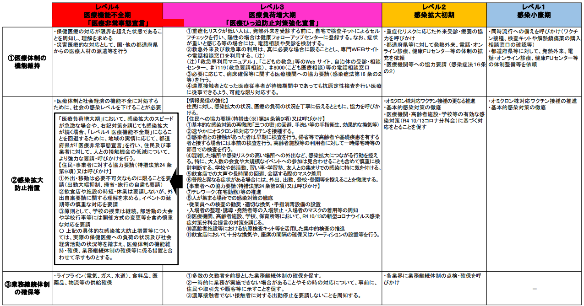
警戒度レベルに応じた措置・要請（想定）
162
⑤＜４段階 レベル1「感染小康期」～レベル４「医療機能不全期」＞
【R4.11.25～ R5.5.7 】
■県民・事業者等に対し、下記内容を踏まえ、
感染状況の特徴に応じた必要な措置・要請を行う。

Slide 163
コロナ・インフル同時流行注意報
163
新型コロナ・インフルの同時流行を見据えた感染状況に応じた呼びかけ
同時流行
注 意 報
発熱患者は外来受診が原則であるが、新型コロナ・インフルの同時流行により、大規模な感染拡大が生じた場合、全ての発熱患者が医療機関を受診（外来）することが困難になることが懸念されることから、感染状況に応じ下記の協力等を速やかに県民に呼びかける。
発熱外来
ひっ迫警報
 | 発熱外来ひっ迫警報 | 同時流行注意報
発熱外来の状況 | 発熱外来のひっ迫が見込まれる状況 | 同時流行が見込まれる中での平時 （発熱外来のひっ迫が見込まれていない状況）
具体的な目安 | ・新型コロナ及びインフル患者の合計が、第７波のピークを超えることが見込まれる状況（第７波のピーク：3,572人／日） ・診療・検査医療機関から外来ひっ迫の意見を多く確認できる状況 | －
  【呼びかけの内容】
  ☑ 早期のワクチン（コロナ・インフル）接種の検討
  ☑ 解熱剤や食料など必要な物の備蓄
  ☑ 体調不良時の相談先の確認
  (かかりつけ医等地域の医療機関の年末年始の予定、「受診・ワクチン相談センター」の
  電話番号 等)

Slide 164
緊急事態宣言等の発出について
164
 | 緊急事態宣言 | まん延防止等重点措置 | BA.5対策強化宣言
発出の目安 | レベル３の最終局面以上で発出 （旧：「ステージ４」で発出 が視野。病床使用率50％等） | レベル２の最終局面以上 で発出、レベル３は、“強い対策”を講じる段階（旧：「ステージ３」で基本的に発出を想定。病床使用率20％等） | レベル２
病床使用率等医療提供体制の負荷の程度 | ･一般医療を大きく制限しても、新型コロナウイルス感染症への医療に対応できない状況。 ･各自治体の最大確保病床数を超えた数の入院が必要となっている。 ･この段階では、集中治療の再配分等も現場で検討せざるを得ない。 | ･“予測ツール”及びその他の様々な指標に基づき、「３週間後に必要とされる病床数」を都道府県ごとに推計し、この「３週間後に必要とされる病床数」が確保病床数に到達した場合又は病床使用率や重症病床使用率が50%を超えた場合に、都道府県が総合的に判断。 | ・①病床使用率が概ね50％超又は昨冬のピーク時を超える場合、かつ②入院患者が概ね中等症以上等の入院医療を必要とする者である場合など、医療の負荷の増大が認められる場合
（補足） 実際の期間 | ①R2.4.16～5.14 ②R3.1.14～2.7 ③R3.8.20～9.30 | ①R3.8.8～8.19 (※R3.8.2～8.7 県版まん防) ②R4.1.27～3.21 | ①R4.8.5～9.25
開始時の 病床使用率 | ①23.8％②58.8％ ③58.1％ | ①54.0％ ※44.6％ ②31.7％ | ①57.8％

Slide 165
緊急事態宣言等の解除について
165
解除基準等 | 緊急事態宣言 | まん延防止等重点措置 | BA.5対策強化宣言
病床使用率 | 50%未満 | 概ね 50％を下回っており、下降傾向にあること | 具体的な記載 なし （発出時の基準を参照）
重症病床 使用率 | 50%未満 | 概ね 50％を下回っていること
入院率 | 改善傾向にあること | －
重症者数 | 継続して減少傾向にあること | －
中等症者数 | 継続して減少傾向にあること | －
自宅療養者数及び療養等調整中の数の合計値 | ･大都市圏では60人/10万人程度に向かって確実に減少していること ･その他の地域でも特に療養等調整中の数が減少傾向又は適正な規模に保たれていること | 自宅療養者数と療養等調整中の者の合計が下降傾向にある場合、重点措置の終了が妥当
救急搬送 困難事案 | 大都市圏では減少傾向 | －
新規 陽性者数 | ２週間ほど継続して安定的に下降傾向にあることが前提となる | 新規陽性者数（７日間平均）の先週今週比が継続して 1.0 を下回っているか、低位の水準にあること
補足事項 | ※大都市圏では、自宅療養者数及び療養等調整中の数の合計値の60人/10万人程度は新規陽性者数の50人/10万人程度に相当すると考えられる。 | －

Slide 166
166
県民・事業者への要請

Slide 167
緊急事態措置等に係る県の取組
167
● 感染拡大阻止を図るため、国の基本的対処方針を踏まえながら、県民・事業者等の要請などからなる
緊急事態措置等を実施した。
警戒度指標（各ステージ） 県の措置等・期間 | 県の措置等の概要（主な要請内容等を抜粋） ㉔＝法24条、㉛＝法31条、㊺＝法45条第1項、 ＝法45条第2項 | 対象地域
緊急事態措置 【R2.4.16（木）～5.15（金）】 | 【県民】 不要不急の外出自粛要請㊺（R2.4.16～5.10） 外出自粛要請㉔（R2.5.10～5.15） 【事業者】施設の使用制限の要請㉔ 学校、遊興施設等に対して休止要請 | 県全域
警戒度レベル「特定警戒」 【R3.1.8（金）～1.13（水）】 ※医療危機警報 1回目 R2.12.24～R3.1.11 | 【県民】 不要不急の外出自粛要請㉔ 【事業者】酒類又はカラオケ設備を提供する飲食店等の営業時間の短縮要請 （5時～20時）㉔、イベントの開催制限要請㉔ ※医療危機警報 1回目 年末年始の帰省の慎重な検討、クラスター発生防止に向けた再点検、忘年会や 新年会の開催の慎重な判断やGoToEat事業の新規食事券発行の一時停止などの 協力要請を実施(注意喚起） | 宇都宮市
緊急事態措置 【R3.1.14（木）～２.7（日）】 | 【県民】 県内外を問わず不要不急の外出自粛要請㊺ 【事業者】飲食店等の営業時間の短縮要請（5時～20時） 酒類提供（11時～19時） 、イベントの開催制限要請㉔ | 県全域
警戒度レベル「特定警戒」 【R3.2.8（月）～２.21（日）】 ※医療危機警報 2回目 R3.2.8～R3.2.21 | 【県民】 日中も含めた不要不急の外出自粛を要請㉔ 【事業者】飲食店等の営業時間の短縮要請（5時～21時）㉔ 酒類提供（11時～20時）㉔、イベントの開催制限要請㉔ ※医療危機警報 2回目 宣言の対象地域除外後も危機感を共有し感染拡大を防ぐための注意喚起を実施 | 県全域
県版まん延防止等重点措置 【R3.8.2（月） ～8.7（木）】 ※７市＝人口10万人あたりの１週間新規感染者数が15名以上、かつ人口規模を勘案し１週間新規感染者数が15名以上の市町 | 【県民】 不要不急の外出自粛要請㉔、都道府県間の移動の自粛㉔ 【事業者】飲食店等の営業時間の短縮要請（5時～20時）㉛ 酒類提供（11時～19時）㉔、イベントの開催制限要請㉔ | 7市（宇都宮市、足利市、栃木市、佐野市、日光市、小山市、真岡市） 4日以降県全域
45-2
・・・
45-2
45-2
・・・

Slide 168
緊急事態措置等に係る県の取組
168
警戒度指標（各ステージ） 県の措置等・期間 | 県の措置等の概要（主な要請内容等を抜粋） ㉔＝法24条、㉛＝法31条、㊺＝法45条第1項、 ＝法45条第2項 | 対象地域
まん延防止等重点措置 【R3.8.8（金）～8.19（木）】 | 【県民】 不要不急の外出自粛要請㉔、都道府県間の移動の自粛㉔ 【事業者：措置区域】 飲食店等の営業時間の短縮要請（5時～20時）㉛ 酒類提供を行わない㉛、イベントの開催制限要請㉔ | 14市9町 8.12茂木町 8.16那珂川町
緊急事態措置 【R3.8.20（金）～9.30（木）】 | 【県民】 不要不急の外出自粛要請㊺、都道府県間の移動の自粛㊺ 【事業者】酒類又はカラオケ設備を提供する飲食店等休業要請 酒類又はカラオケ設備を提供しない飲食店等（5時～20時） 商業施設における人数の管理・制限・誘導等の入場者の整理等を徹底要請 イベントの開催制限要請㉔ | 県全域
県版まん延防止等重点措置 【R3.10.1（金）～10.14（木）】 ※４市＝人口10万人当たりの１週間新規感染者数が15人以上（ステージ３）かつ実数が15人以上の市町他、上記該当市町と生活圏が一体である市町は措置区域とする | 【県民】 混雑している場所や時間を避けて少人数で行動すること㉔ <カラオケ店> 飲食を主として業としていない店舗において、利用者の密を避ける、換気の 確保等、業種別ガイドラインを遵守し、感染対策を徹底する 【事業者】イベントの開催制限要請㉔ 【事業者：措置区域】 飲食店等の営業時間の短縮要請（5時～20時）㉔ 酒類提供（11時～19時30分）㉔、同一グループの入店は、原則４人以内㉔ （但し、とちまる安心認証取得店は、営業時間 21時、酒類提供 20時まで緩和） | 措置区域 ＜４市＞ 足利市、 栃木市、 佐野市、 小山市
県版ステージ２「感染注意」 【R3.10.15(金)～10.30(土)】 | 【県民】 感染拡大地域への不要不急の移動は極力控える（都道府県間の移動）㉔ 【事業者】感染リスクが高まる「５つの場面」の回避㉔ | 県全域
県版ステージ１「感染観察」 【R３.10.31(日)～終期なし】 | 【県民】 感染拡大地域への不要不急の移動は極力控える（都道府県間の移動）㉔ 【事業者】感染リスクが高まる「５つの場面」に注意㉔ | 県全域
45-2
45-2
45-2
45-2
・・・

Slide 169
緊急事態措置等に係る県の取組
169
警戒度指標（各ステージ） 県の措置等・期間 | 県の措置等の概要（主な要請内容等を抜粋） ㉔＝法24条、㉛＝法31条、㊺＝法45条第1項、 ＝法45条第2項 | 対象地域
警戒度レベル２ 感染拡大期 【R4.1.19（水）～1.31（月）】 | 【県民】 不要不急の都道府県間の移動は極力控える㉔ 同一グループ・同一テーブルでの５人以上の会食を避ける㉔ 【事業者】イベントの開催制限要請㉔ | 県全域
まん延防止等重点措置 【R4.1.27（木）～3.21（月）】 | 【県民】 営業時間の変更を要請した時間以降、営業している飲食店にみだりに 出入りしない。㉛、都道府県間の移動の自粛㉔ 【事業者：措置区域】 飲食店等の営業時間の短縮要請（5時～20時）㉛ 酒類提供自粛㉛、同一グループの入店は、原則４人以内㉔ （但し、とちまる安心認証取得店は、営業時間 20時又は21時、酒類提供の自粛又 は 20時までどちらかの選択が可能。下記表を参照） 大規模集客施設等(1,000㎡超)への協力要請㉛、イベントの開催制限要請㉔ | 県全域
警戒度レベル２ 栃木県感染再拡大防止徹底期間 【R4.3.22（火）～4.10（日）】 | 【県民】 県内・県外問わず、移動に際は特に基本的な感染対策を徹底㉔ 同一テーブルでの会食は４人以内(※) ※対象者全員検査による緩和はせず 【事業者】イベントの開催制限要請㉔ | 県全域
警戒度レベル２ 【R4.7.16（土）～終期なし】 | 【県民】 帰省や旅行等においても、感染リスクの高い行動を控える㉔ 【事業者】イベントの開催制限要請㉔ | 県全域
警戒度レベル２ 【R4.7.27（水）～終期なし】 | 【県民】 混雑した場所や感染リスクが高い場所への外出・移動は慎重に判断㉔ 【事業者】イベントの開催制限要請㉔ | 県全域
BA.5対策強化宣言 【R4.8.5（金）～9.25（日）】 | 【県民】 混雑した場所や感染リスクが高い場所への外出・移動については慎重 に判断。特に、⾼齢者や基礎疾患を有する者については、混雑した場 所や感染リスクが⾼い場所への外出の⾃粛等、感染リスクの⾼い⾏動 を控える㉔ | 県全域
45-2
・・・

Slide 170
緊急事態措置等に係る県の取組
170
警戒度指標（各ステージ） 県の措置等・期間 | 県の措置等の概要（主な要請内容等を抜粋） ㉔＝法24条、㉛＝法31条、㊺＝法45条第1項、 ＝法45条第2項 | 対象地域
警戒度レベル２ ※医療危機警報 3回目 【R5.1.19（木）～2.7（火）】 | ※医療危機警報 3回目 ㉔に基づく協力要請 【県民】・65歳未満で軽症の重症化リスクが低いと考えられる方は、発熱外来の 受診に代え、「検査キット配布センター」の活⽤も検討 ・65歳未満の自己検査等による陽性者で重症化リスクが低く、軽症又は 無症状の方は、「とちぎ健康フォローアップセンター」での陽性登録 も検討 ・救急外来･救急車の利用は、真に必要な場合に限る。迷う場合、電話相 談窓口等を利用 ワクチン接種者含め、基本的な感染対策を徹底 ・混雑した場所や感染リスクが高い場所への外出・移動については慎重 に判断。特に、⾼齢者や基礎疾患を有する方、そのような方と日常的 に接する方については、感染リスクの高い行動を控える。 ・感染に不安のある場合には、無料検査を活⽤ 【事業者】 ・イベントの開催制限要請 【全ての入院医療機関に対する協力要請】 ⇒1月19日付け栃木県知事名で協力要請通知を発出 ・新規受入 自院にかかりつけの、又は、自院で診療した新型コロナに感染した患 者が入院を要する場合に、新型コロナによる症状が大きく悪化しない 限り、最大限自院に入院させ、治療を行うよう要請 ・転院受入 他院で新型コロナの入院治療を受け、新型コロナの症状が落ち着いた 療養解除前の患者の転院を受け入れるよう要請 ・救急受入 救急告示医療機関においては、原則として病床の空きの有無に関わら ず、コロナ患者（疑い患者も含む）の救急搬送を受け入れ、初療を 行うよう要請 | 県全域
45-2

Slide 171
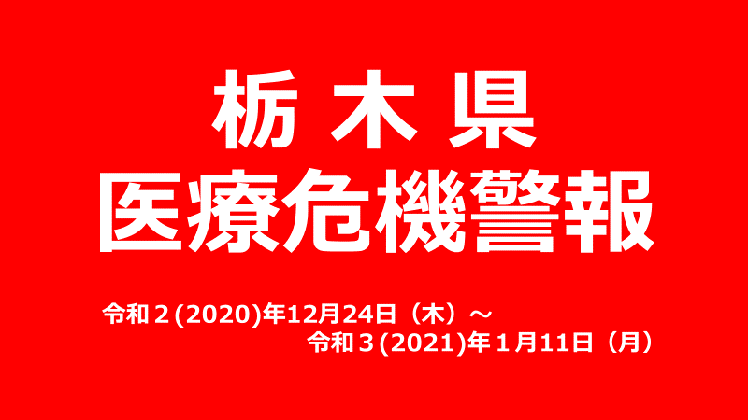
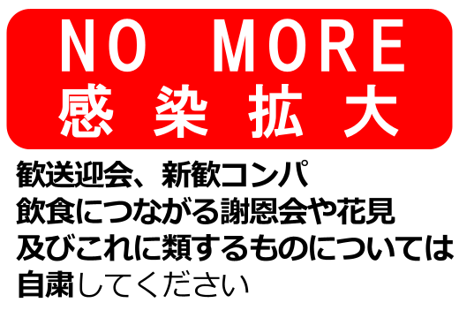
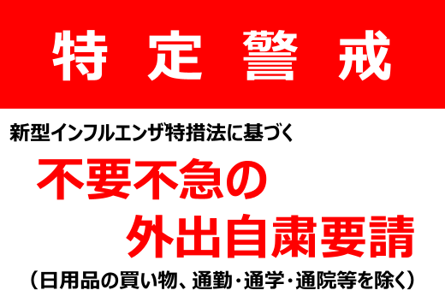
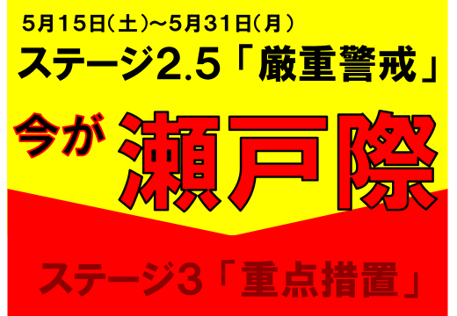
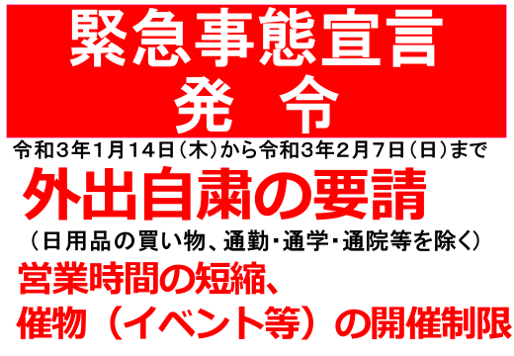
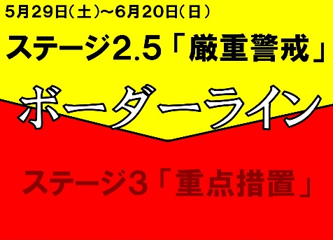


対策本部からのメッセージで振り返る県民等への要請 ①
171
3/19
第49回対策本部会議
「県版ステージ2.5
厳重警戒」
に引き上げる
(3/20~4/11)
R2.12/24
第38回対策本部会議
「医療危機警報」
(12/24~1/11) 発令
12/29
第39回対策本部会議
「特定警戒」
に引き上げる (12/30~1/11)
5/14
第52回対策本部会議「県版ステージ2.5
厳重警戒」を継続(5/15~5/31)
5/28
第53回対策本部会議
「県版ステージ2.5
厳重警戒」を継続(5/29~6/20)
R3.1/13
第42回対策本部会議
「緊急事態宣言」発令 (1/14~2/7)
2/4
第46回対策本部会議
「医療危機警報」発令(2/8~2/21)
6/18
第54回対策本部会議
「県版ステージ2.5
厳重警戒」を継続(6/19~7/11)

Slide 172

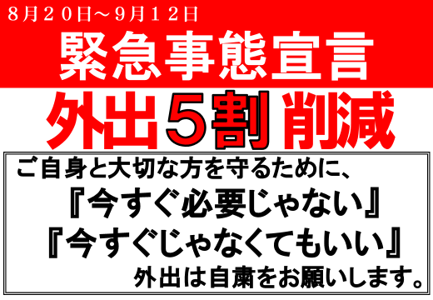
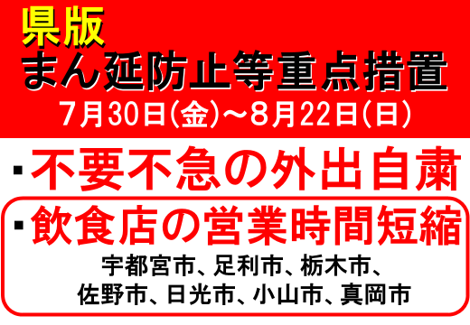
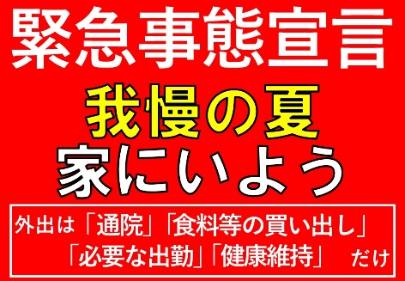
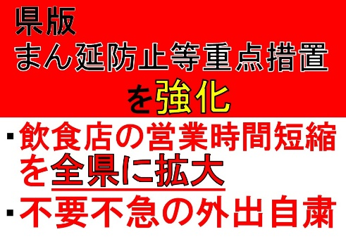



対策本部からのメッセージで振り返る県民等への要請 ②
172
7/8
第55回対策本部会議
「県版ステージ2.5
厳重警戒」を継続(7/9~7/22)
8/24
第63回対策本部会議「緊急事態措置」
を継続(~8/31)
7/29
第57回対策本部会議「県版ステージ3 （県版 まん延防止等重点措置） 」に引き上げる(7/30~8/22)
9/3
第64回対策本部会議「緊急事態措置」
を継続(~9/12)
8/1
第58回対策本部会議「県版ステージ3（県版 まん延防止等重点措置）」を継続(8/2~8/31)
9/9
第65回対策本部会議「緊急事態措置」
を継続(~9/30)
8/5
第59回対策本部会議
「県版ステージ4
(県版 緊急事態宣言）」に引き上げる(8/8~8/31)
9/28
第66回対策本部会議「県版ステージ3
（県版 まん延防止等重点措置）」に引き下げ(10/1~10/14)

Slide 173








対策本部からのメッセージで振り返る県民等への要請 ③
173
10/12
第67回対策本部会議「県版ステージ2
（感染注意）」に引き下げ(10/15~10/30)
1/25
第75回対策本部会議「レベル２（まん延防止等重点措置）」に引き上げ
（1/27~2/20）
R4.1/12
第72回対策本部会議「レベル２（感染拡大期）」に引き上げ
（1/13~1/31）
2/4
第76回対策本部会議「レベル２（まん延防止等重点措置）」維持
3/4
第78回対策本部会議
「レベル２（まん延防止等重点措置）」維持
まん延防止等重点措置再延長（1/27~3/21）
1/18
第73回対策本部会議「レベル２
（感染拡大期）」維持 （1/19~1/31）
1/21
第74回対策本部会議
警戒レベル「レベル２（感染拡大期）」維持 まん延防止等重点措置適用要請
3/17
第79回対策本部会議「レベル２」維持（3/22~4/10）
※栃木県感染再拡大防止徹底期間（3/22~4/10）

Slide 174








対策本部からのメッセージで振り返る県民等への要請 ④
174
4/8
第80回対策本部会議「レベル２」維持（4/11~終期なし）
8/30
第87回対策本部会議「レベル２」維持
（8/5~終期なし）
BA.5対策強化宣言延長 （9/1~9/30）
7/15
第82回対策本部会議「レベル２」維持（5/28~終期なし）
11/17
第91回対策本部会議「レベル２」維持
※「コロナ・インフル同時流行注意報」発令
（11/17~3/15）
7/26
第85回対策本部会議「レベル２」維持（7/27~終期なし）
12/19
第92回対策本部会議
「レベル２」維持
8/4
第86回対策本部会議「レベル２」維持
「BA.5対策強化宣言」
発出（8/5~8/31）
R5.1/19
第93回対策本部会議「レベル２」維持
※「医療危機警報」
発令（1/19~2/7）

Slide 175
175
県有施設の制限

Slide 176
県有施設の制限
176
これまでの緊急事態措置時等の主な制限内容
[R2(2020).4.16～5.15] 緊急事態宣言
[R2(2020).4.18～5.10]
屋外施設を除き、原則休館
[R2(2020).5.11～5.15]
屋外施設及び美術館・図書館等を除き、原則休館
[R３(2021).1.14～２.７] 緊急事態宣言
[R3(2021).1.14～R3(2021). 2.21]
美術館・図書館等は開館(イベントは除く)、
スポーツ施設やホール・会議室等は予約済を除き、原則休館
[R３(2021).8.20～9.30] 緊急事態宣言
[R3(2021).8.20～8.22]
美術館・図書館等は開館(イベントは除く)、
スポーツ施設やホール・会議室等は予約済を除き、原則休館
[R3(2021).8.23～ 9.30]
予約済を除き、原則休館

Slide 177
177
社会経済活動に係る支援策

Slide 178
178
事業者への支援

Slide 179
事業者への感染拡大防止協力金
179
● 感染拡大防止のため、県の営業時間短縮要請等に協力いただいた事業者に対し協力金を支給
協力金 | 感染拡大防止 協力金 | 感染拡大防止営業時間短縮協力金
 |  | 第１弾 （宇都宮市と共同） | 第２弾 （県内市町と共同） | 第３弾 （県内市町と共同） | 第４弾
 | 県の休業要請等に 応じた事業者 | 飲食店等 | 飲食店等 | 飲食店等 | 飲食店等 | 大規模施設等
対象 期間 | R2.4.21～5.6 ほか | R3.1. 8～1.14 ほか | R3.1.15～2.7 ほか | R3.2.8～2.21 | R3.8.2～8.31 ほか | R3.8.8～9.12 ほか
対象 地域 | 県内全域 | 宇都宮市 | 県内全域 | 県内全域 | R3.8.2～ 宇都宮など７市 R3.8.4～ 県内全域 | R3.8.8～ 茂木町、那珂川町 を除く23市町 R3.8.16～ 茂木町 R3.8.19～ 那珂川町 R3.8.20～ 県内全域
支給 実績 | 8,766件 1,423,500千円 | 2,529件 528,990千円 | 8,220件 11,818,620千円 | 6,829件 3,824,240千円 | 8,299件 10,085,267千円 | 260件 220,394千円
協力金 | 感染拡大防止営業時間短縮協力金
 | 第５弾 | 第６弾 |  | 第７弾 | 第８弾 | 第９弾 | 第10弾
 | 飲食店等 | 飲食店等 | 大規模施設等 | 飲食店等 | 飲食店等 | 飲食店等 | 飲食店等
対象 期間 | R3.8.20～9.12 ほか | R3.9.13～9.30 | R3.9.13～9.30 | R3.10.1～10.14 | R4.1.27～2.20ほか | R4.2.21～3.6 | R4.3.7～3.21
対象 地域 | 県内全域 | 県内全域 | 県内全域 | 足利市,栃木市, 佐野市,小山市 | 県内全域 | 県内全域 | 県内全域
支給 実績 | 8,786件 5,097,600千円 | 8,855件 7,230,315千円 | 252件 115,747千円 | 2,312件 925,026千円 | 8,457件 7,552,872千円 | 8,473件 4,258,489千円 | 8,388件 4,524,123千円
・延べ80,426件の協力金を支給した。
【課題】関係機関との連携を密にし、わかりやすい制度設計と早期支給に努める必要がある。あわせて、デジタル技術の活用等により、速やかな周知、正確な審査等につなげる。

Slide 180
事業者・労働者からの各種相談等への対応
180
● 感染拡大により、事業活動に影響を受ける県内中小企業者、及び解雇や雇止め等の影響を受
ける労働者を支援するため、特別相談窓口を設置し対応するほか、県社会保険労務士会との連
携による無料の労働相談会を実施
特別相談窓口の設置
支援 内容 | 融資相談 | 経営相談 | 受発注相談
相談 内容 | 資金繰りに関する相談 | 経営に関する相談 | 新たな取引先の開拓に関する相談
相談 窓口 | 経営支援課金融担当 | (公財)栃木県産業振興センター 経営支援部総合相談グループ | (公財)栃木県産業振興センター 経営支援部取引支援グループ
相談 実績 | 500件 | 1,112件 | 130件
支援 内容 | 解雇や雇止め等の労働相談 | 解雇や雇い止めされた方の再就職に関する相談
相談 内容 | 休業制度、手当に関する相談 解雇・雇止めに関する相談 その他労務問題に関する相談 | ｷｬﾘｱｶｳﾝｾﾗｰによる適職診断、ｽｷﾙｱｯﾌﾟｱﾄﾞﾊﾞｲｽ 就職情報の提供 履歴書の添削や面接の練習
相談 窓口 | 宇都宮労政事務所、小山労政事務所、 大田原労政事務所、足利労政事務所 | とちぎジョブモール （キャリアカウンセラーによる相談等は事前予約）
相談 実績 | 528件
※相談実績はR3.12.31時点
労働相談会
日時・会場：R2.5.14、21、28、R2.6.4、18、R2.7.9 宇都宮労政事務所 R2.5.13、27、R2.6.10、24 小山労政事務所
R2.5.18、R2.6.1、15 大田原労政事務所 R2.5.22、29、R2.6.12、19、R2.7.17 足利労政事務所
全日程 13:30～、14:30～、15:30～ 各枠２組計６組
相談内容：雇用調整助成金、小学校休業等対応助成金、就業規則・休業・特別休暇、その他労務問題
相談員 ：社会保険労務士（栃木県社会保険労務士会所属）
相談実績：延べ33件
・延べ2,303件の相談に対応した。
【課題】相談者の多様なニーズに対応できるよう、関係機関との連携の充実を図る必要がある。

Slide 181
資金繰りへの支援
181
● 感染症の影響を受け、売上が減少するなどにより資金繰りが悪化した県内事業者を支援する
ため、金融機関等に対して融資の配慮要請をするほか、県制度融資を充実・強化
金融機関等への配慮要請
○新型コロナウイルス感染症に関する金融機関等緊急会議
開催日：R2.3.16
場 所：本庁６階大会議室１
出席者：国（宇都宮財務事務所、関東経済産業局）、金融機関、
県信用保証協会、県議会（議長、副議長）、県（知事ほか）
内 容：資金繰り支援に関する協力要請、県及び関係機関による取組発表
※このほか、金融機関等に対する
資金繰り支援に関する配慮要請等を個別に実施
県制度融資の充実・強化
資金名 | 感染症緊急対策資金 | 感染症対策 パワーアップ資金 | 感染症対策融資
実施年度 | R2 | R2 | R3 | R4
融資枠 | 400億円 | 4,000億円 | 700億円 | 700億円
限度額 | 8,000万円 | 4,000万円 | 6,000万円 | 一般：6,000万円 伴走： 1億円
利子補給 | 当初１年分 | 当初３年分 | 当初１年分 | なし
融資実績 | 944件 294.8億円 | 19,143件 3080.3億円 | 1,918件 262.5億円 | 976件 160.3億円
※その他の事業：再起支援融資
・県制度融資により延べ22,981件の資金繰りを支援した。
【課題】資金繰りの悪化する事業者を支援するため、可能な限り早期に創設する必要がある。

Slide 182
雇用維持等への支援
182
● 雇用の維持、確保に向け、関係団体と連携しながら、アドバイザー派遣や再就職支援等を実施
雇用維持・経済回復に向けた公労使共同宣言
雇用調整助成金活用のためのアドバイザー派遣
経済団体、労働団体及び行政機関が、雇用・経済対策に向けた連携を強化するため、署名及び共同宣言を実施
署名式 ：R2.6.23 県庁舎６階大会議室１
参加団体：公）県、県市長会、県町村会、栃木労働局
労）日本労働組合総連合会栃木県連合会
使）県経営者協会、県商工会議所連合会、
県商工会連合会、県中小企業団体中央会
県経済同友会
宣言内容：・雇用と生活を支える
・企業を支え、回復を加速する
・知恵と情報をつなげる
雇用調整助成金等の申請を支援するため、相談窓口を設置するほか、アドバイザーが事業主を訪問し、相談や申請書類作成を支援
派遣期間：R2.5.25～10.31 派遣回数：３回/事業主
実 績：相談148件、 派遣225件 （延べ）
とちぎ再就職フェア（R3～）
感染症の影響により離職を余儀なくされた方等の再就職を支援するためのフェアを開催
開催実績：R3(1回),R4(2回) 会場：ホテル東日本宇都宮
参加実績：企業163社、求職者201名 （延べ）
とちぎ雇用維持確保・テレワーク等推進会議
離職者等再就職支援プログラム（R3）
再就職応援プログラム（R4）
「雇用維持・経済回復に向けた公労使共同宣言」の実現に向け、必要な事項について協議
開催実績： R2（ 2回[8月,3月])、R3（2回[6月,3月]）、
R4（２回[7月,3月)
※この他、雇用維持確保部会、ﾃﾚﾜｰｸ推進部会を開催
構成団体：公労使共同宣言の参加団体と同様
（事務局）県
協議事項：・雇用の維持確保に関すること
・経済活動の回復に関すること
・ﾃﾚﾜｰｸ、ﾜｰｹｰｼｮﾝなど新たな働き方に関すること
・その他、雇用や経済対策等に関すること
  非正規雇用等から正規雇用への再就職希望者を対象とした事前研修、県内企業とのマッチング会 等
  ﾋﾞｼﾞﾈｽｽｷﾙやｷｬﾘｱﾃﾞｻﾞｲﾝ等に関するWeb研修の実施
  マッチング会の実施 等
ｺﾛﾅ禍採用支援セミナー・ｺﾝｻﾙﾃｨﾝｸﾞ事業（R3）
採用応援ｾﾐﾅｰ開催事業（R4）
  コロナ禍でのオンラインを活用した積極的採用や定着のための対応等の企業への支援
  Web採用のメリット・デメリットの紹介
  内定を出したあとのフォローアップ
  定着を図るための面談方法 等
※その他の事業：雇用調整助成金説明会、栃木県勤労者生活資金、とちぎテレワーク環境整備導入支援補助金
・関係団体と連携しながら、雇用維持・確保に向けた取組を支援した。
【課題】国の雇用対策を踏まえ、事業者や求職者等のニーズを把握しながら、必要な支援を行う必要がある。

Slide 183
事業継続への支援
183
● 感染症の影響を受けた中小法人・個人事業者等に対する県独自の一時金や支援金の支給、サ
プライチェーン再構築等への助成などにより事業継続を支援
事業名 | 地域企業応援一時金 | 地域企業事業継続支援金
対象月 | R3.4月または5月 | R3.8月 | R3.9月 | R3.10月
対象 影響 | 感染症の感染拡大の影響 | 緊急事態措置等に伴う休業・時短営業 又は外出自粛等の影響 |  | 県版重点措置に伴う時短(足利、栃木、佐野、小山)の影響
売上 減少率 | 前年or前々年比 50％以上 | 前年or前々年比 30％以上50％未満
支給限度額 | 中小法人等 上限20万円 個人事業者等 上限10万円 | 中小法人等 上限20万円/月 個人事業者等 上限10万円/月
支給 実績 | 3,518件 | 2,085件 | 1,992件 | 69件
事業名 | ｻﾌﾟﾗｲﾁｪｰﾝ再構築等支援補助金 | 事業承継支援補助金 | 地域企業感染症対策 新事業展開支援補助金
概要 | 海外に発注していた部品の自社製造への切り替えのための設備導入等を支援 | 事業承継のための専門家活用に要する経費を支援 | ウィズ・ポストコロナに向けた新たな事業展開のための設備導入等を支援
補助 上限 | 1,000万円 | 50万円 | 500万円
補助率 | 2/3以内 | 1/2以内 | 2/3以内
交付 実績 | R2：23件、R3：11件 | R3：11件、R4：28件 | R3：19件、R4：14件
※その他の事業：
（ 経 営 支 援 ）経営再建計画策定等への専門家派遣、感染症ＢＣＰ策定支援専門家派遣、オフィス移転推進補助金
（ 取 引 支 援 ）下請取引の適正化に関する配慮要請、下請あっせんアドバイザーによる受発注開拓支援
（ものづくり企業支援）産業技術センター使用料・手数料減免、県補助金等における優先支援等、企業立地補助金制度の特例、国ｻﾌﾟﾗｲﾁｪｰﾝ対策補助金上乗せ助成、航空機産業認証維持支援補助金、戦略産業経営力強化支援補助金
・支援金等の支給や各種補助金等により県内事業者の事業継続を支援した。
【課題】支援金等は国事業との棲み分けの明確化や、早期支給と不正受給防止の両立を図る必要がある。

Slide 184
184
消費・観光需要喚起対策

Slide 185
消費・観光需要喚起対策
185
感染症の影響により落ち込んだ消費・観光需要の喚起に向けた対策を実施
とちぎ応援プレミアムチケット
県内の消費を喚起し、本県経済を下支えするため、プレミアム付商品券を発行
ﾌﾟﾚﾐｱﾑ率：20％（6,000円分のチケットを5,000円で販売）
発行冊数：100万冊
対象店舗：小売業・飲食業・サービス業 6,708店舗
チケット利用期間：R2.8.3～R3.1.31
教育旅行推進事業
感染症の影響により落ち込んだ本県観光需要の回復を図るため、県内に宿泊を伴う教育旅行等の貸切バス代を助成
対象者：県内に宿泊を伴う教育旅行等を取り扱う旅行会社
（助成金の消費者還元を条件）
補助上限：貸切バス１台あたり６万円
補助率 ：10/10以内
交付実績（台数）：（R2）900台、（R3）1,498台
三密回避旅行商品造成促進事業
感染拡大により生じた観光旅行への不安を解消するため、三密回避、衛生管理を徹底した安心安全かつ魅力的な旅行商品造成に要する経費を助成
対象者：県内観光地づくり法人（DMO）
県内市町・観光協会
観光を主体とした協議会・団体
補助上限：200万円
補助率 ：10/10以内
交付実績：（R2）25件、（R3）９件

Slide 186
消費・観光需要喚起対策
186
● 感染症の影響により落ち込んだ消費・観光需要の喚起に向けた対策を実施
県民一家族一旅行推進事業
感染症の影響により落ち込んだ観光需要の回復を図るため、県民の県内旅行に対する宿泊料金の割引を実施
①県民一家族一旅行推進事業（R2）
・対象期間：R2.6.16～R3.2.13まで
・対象者 ：本県居住者
・割引内容：
6,000円以上10,000円未満の宿泊 割引3,000円
10,000円以上の宿泊 割引5,000円
・利用実績：約11万人泊
②第２弾 県民一家族一旅行（R3）
・対象期間：R3.10.16～R3.12.31まで
・対象者 ：本県居住者
・割引内容：
6,000円以上10,000円未満の宿泊 割引3,000円＋ｸｰﾎﾟﾝ2,000円
10,000円以上の宿泊 割引5,000円＋ｸｰﾎﾟﾝ2,000円
5,000円以上の日帰り旅行 割引2,000円＋ｸｰﾎﾟﾝ1,000円
・利用実績：約13万５千人泊 ほか
③第２弾 県民一家族一旅行（隣県拡大版）（R3）
・対象期間：R4.1.5～R4.2.28（R4.3.1チェックアウト分）まで
（ただし、R4.1.1からR4.1.4を除く）
※R4.1.27～埼玉県及び群馬県居住者の利用停止
R4.2.2～本県及び茨城県居住者の利用停止
・対象者 ：本県及び隣県（茨城、群馬、埼玉）居住者
・割引内容：②と同様
・利用実績：約１万８千人泊 ほか
④第３弾 県民一家族一旅行推進事業（ブロック拡大版）（R4）
・対象期間：R4.4.11～R4.10.10まで（R4.10.11チェックアウト
分）まで（ただし、R4.4.29～R4.5.8を除く）
・対象者 ：本県及び隣県、関東ブロック居住者
・割引内容：②と同様
・利用実績：約104万８千人泊 ほか
※その他の事業：
（観光需要）観光需要回復プロモーション事業、まるごととちぎいただきます事業、とちぎに泊まろうキャンペーン、観光公式サイト情報発信強化事業、ええやんとちぎ広告プロモーション事業、スマートワーケーション推進事業
（消費需要）とちぎの酒需要回復ｷｬﾝﾍﾟｰﾝ等支援事業、GoToｲｰﾄ事業（農林水産省）
・県独自の事業に加え、国事業も有効活用しながら、消費・観光需要を喚起した。
【課題】感染状況等を踏まえながら、事業の実施や停止などを慎重に判断する必要がある。

Slide 187
消費・観光需要喚起対策
187
● 感染症の影響により落ち込んだ消費・観光需要の喚起に向けた対策を実施
いちご一会とちぎ旅
感染症の影響により落ち込んだ観光需要の回復を図るため、国民の県内旅行に対する宿泊料金の割引を実施
①いちご一会とちぎ旅（R4）
・対象期間 R4.10.11～R4.12.27
・対象者 国内居住者
・割引内容 40％（定率）
割引額上限 宿泊 8,000円/人泊（交通付）
日帰り 5,000円/人泊（交通付以外）
地域限定クーポン 平日 3,000円
休日 1,000円
・利用実績 約104万１千人泊 ほか（R5.2.14時点（精査中））
②第２弾 いちご一会とちぎ旅（R4、R5）
・対象期間 R5.1.11～R5.4.28、 R5.5.8～R5.6.30
・対象者 国内居住者
・割引内容 20％（定率）
割引額上限 宿泊 5,000円/人泊（交通付）
日帰り 3,000円/人泊（交通付以外）
地域限定クーポン 平日 2,000円
休日 1,000円
・利用実績 約 89万人泊 ほか（R5.5.11時点（精査中））
※その他の事業：
（観光需要）観光需要回復プロモーション事業、まるごととちぎいただきます事業、とちぎに泊まろうキャンペーン、観光公式サイト情報発信強化事業、ええやんとちぎ広告プロモーション事業、スマートワーケーション推進事業、新たなGoToトラベルプレプロモーション事業
（消費需要）とちぎの酒需要回復ｷｬﾝﾍﾟｰﾝ等支援事業、GoToｲｰﾄ事業（農林水産省）
・県独自の事業に加え、国事業も有効活用しながら、消費・観光需要を喚起した。
【課題】感染状況等を踏まえながら、事業の実施や停止などを慎重に判断する必要がある。

Slide 188
188
～ 県民等に向けた広報・情報発信 ～

Slide 189








県民等に向けた広報・情報発信①
189
● 県民等への正確な知識普及及び健康の維持等を図るため、警戒度レベルに応じた県民等への要請内容、基本的な感染防止対策及び新型コロナワクチン接種等に関する広報・情報発信を行う。
広報体制(2023.5時点)
最新情報の発信②
事務局
対策本部
･広報班（広報課）
○ホームページ･ＳＮＳ等による配信
･総合対策グループ
(広報チーム)
･感染症対策班（感染症対策課）
･社会対策グループ
･国際班（国際課）
など
・県HPに新型コロナウイルス関連総合情報
ページを開設
県の新型コロナ関連情報を
発信する主なSNSアカウント
・新型コロナウイルス関連情報を発信する
LINE公式アカウント｢栃木県-新型コロナ対
策パーソナルサポート｣を開設・運用
LINE
最新情報の発信①
○知事記者会見（定例、臨時）
・栃木県公式Twitter等を活用し、感染防止対
策、新型コロナワクチン、経済対策や事業
者向け支援等に関する情報を配信
友だち数
152,320
友だち数
31,505
Twitter
・新型コロナウイルス感染症に関する
各種取組や最新情報を発信
フォロワー数
25,942
2023.5.7時点
・栃木県新型コロナウイルス感染症対
策本部会議結果の情報発信
○ポスターやチラシ等による広報
○テレビ･ラジオによる広報
知事記者会見
・感染防止対策等に関する各種チラシ等による普及啓発
・知事がテレビやラジオに生出演し、
県民等への要請内容等を訴求
・基本的な感染防止対策、新しい生活
様式の実践例、警戒度レベルに応じ
た要請内容等を発信
基本的な感染防止対策CM
○県広報紙（県民だより）での特集
｢会話する＝マスクする」
運動のチラシ
・新型コロナウイルス関連の情報をイラストを交えて掲載
冬の感染防止対策のチラシ
新型コロナワクチンポスター
様々な広報媒体を活用し、県民等に正確かつ迅速な広報・情報発信を実施
【課題】年代に応じて訴求するなど、より効果的な情報発信方法の検討

Slide 190







県民等に向けた広報・情報発信②
190
感染状況に応じた情報発信
ワクチン接種の促進に向けた広報
○会食時の注意事項を発信
○若者へのワクチン接種促進
・年末年始の人との交流が増える時期に、
会食や飲み会の場面における注意事項
をまとめた動画の配信(R2.12～R3.1）
・若年層への接種促進を図るため､ワクチ
ンの有効性、安全性等に係る動画を､
YouTube､LINE､Twitter､Instagram
を活用し、幅広く配信
○新聞広告への掲載
会食時の感染対策動画
・緊急事態宣言やまん延防止等重点措置などにおける県民や事
業者への要請内容などのお知らせを掲載
ワクチン接種促進動画
・接種の促進を図るため､リーフレット･チラシ等を作成し､配布
○若者向けの普及啓発
・栃木SCと連携した広報の実施（試合
中のスタジアム内パブリックビュー
イングでも放映）(R3.7～R3.9）
・YouTubeバンパー広告の配信
感染防止対策動画
○道路情報板での注意喚起
・県内の道路情報板に警戒度レベルに応じた県民等への外出
自粛要請等を表示し、ドライバー等への注意喚起を実施
｢若者向けワクチン接種促進キャンペーン｣リーフレット
ワクチン接種促進チラシ
多様な主体との協働
新型コロナ関連の主なデータ掲載ウェブサイト
（2023年5月現在)
○北関東三県共同･緊急メッセージの発信
内 容 | URL
新型コロナウイルス感染症対策総合サイト | https://www.pref.tochigi.lg.jp/c05/kouhou/korona.html
新型コロナワクチン接種 | https://www.pref.tochigi.lg.jp/e04/coronavaccine.html
・つながりの深い北関東三県で一致団結し、新型コロナウイルス
感染症に打ち勝つため、共同メッセージを発信(R2.4.24)
○県内市町との連携
・感染が拡大している市町を中心に共同で街頭呼びかけを実施
・防災無線や広報車等による住民への呼びかけの実施
○協定による企業との連携
・Yahoo!JAPANアプリ及びYahoo!防災速報アプリを通じて
緊急事態宣言中における県民等への要請内容等を配信

Slide 191
191
～予算の対応状況
（令和元～５年度）～

Slide 192
【令和元年度】・・・総額：５４３百万円
192
【令和２年度】・・・総額：２３８,１９２百万円
【令和２年度当初予算へ】

Slide 193
193
【令和２年度】・・・総額：２３８,１９２百万円

Slide 194
194
【令和２年度】・・・総額：２３８,１９２百万円
６月補正
（１）

Slide 195
195
【令和２年度】・・・総額：２３８,１９２百万円

Slide 196
196
【令和２年度】・・・総額：２３８,１９２百万円
６月補正
（２）

Slide 197
197
【令和２年度】・・・総額：２３８,１９２百万円

Slide 198
198
【令和２年度】・・・総額：２３８,１９２百万円
【令和３年度当初予算へ】

Slide 199
199
【令和３年度】・・・総額：３１８,８０９百万円
当初予算

Slide 200
200
【令和３年度】・・・総額：３１８,８０９百万円

Slide 201
201
【令和３年度】・・・総額：３１８,８０９百万円

Slide 202
202
【令和３年度】・・・総額：３１８,８０９百万円

Slide 203
203
【令和３年度】・・・総額：３１８,８０９百万円

Slide 204
204
【令和３年度】・・・総額：３１８,８０９百万円
【令和４年度当初予算へ】

Slide 205
205
【令和４年度】・・・総額：２１２,５４７百万円
【令和４年度】・・・総額：２１２,５４７百万円

Slide 206
206
【令和４年度】・・・総額：２１２,５４７百万円

Slide 207
207
【令和４年度】・・・総額：２２６,１２３百万円
（１）

Slide 208
208
【令和５年度】・・・総額： ３３,２６２百万円

Slide 209
209
予算の対応状況（令和元～５年度）
【まとめ】
【令和元年度】・・・総額： ５４３百万円
令和元年度３月補正から
【令和２年度】・・・総額：２３８,１９２百万円
【令和３年度】・・・総額：３１８,８０９百万円
【令和４年度】・・・総額：２２６,１２３百万円
【令和５年度】・・・総額： ３３,２６２百万円
令和５年度当初まで
注１ 掲載した事業や金額は、令和元年度３月補正から令和４年度９月補正までの予算状況となっており、コロナ関連予算と判断されるものを取り
纏めたものである。
注２ 百万円未満は四捨五入で記載した。
注３ 財政課公表の新型コロナウイルス感染症対応分予算（R元～R5（当初））合計9,910億7,345万円とは事業の拾い上げ方等の差異により、金額
に差が生じている。

Slide 210

栃木県における
新型コロナウイルス感染症対策
～前例のない感染症への対応記録～
〒３２０－８５０１
栃木県宇都宮市塙田１－１－２０
栃木県新型コロナウイルス感染症対策本部
栃木県保健福祉部感染症対策課 主編纂

